Slide 1

RELAÇÕES INTERNACIONAIS
Prof. Dr. EVERTON DAS NEVES GONÇALVES
Coordenador do Centro de Estudos Jurídico-Econômicos - CEJEGD
Centro de Ciências Jurídicas – CCJ
Universidade Federal de Santa Catarina -UFSC

Slide 2
Relações Internacionais PNAP/CSE/UFSC
Programa Nacional de Formação em Administração Pública – PNAP
Graduação em Administração Pública
Disciplina: Relações Internacionais
Professor: Dr. Everton das Neves Gonçalves
Coordenador do Centro de Estudos Jurídico-Econômicos e de Gestão do Desenvolvimento - CEJEGD
Prof. Dr. Everton das Neves Gonçalves
(CEJEGD/CCJ/UFSC)

Slide 3
Relações Internacionais PNAP/CSE/UFSC
Professor Everton das Neves Gonçalves
Doutor em Direito Econômico (UFMG/MG);
Doctor en Derecho Internacional Económico (Universidad de Buenos Aires – UBA/Argentina);
Mestre em Direito, na área de Instituições Jurídico-Políticas; (UFSC/SC);
Especialista em Comércio Exterior e Integração Econômica no MERCOSUL, (FURG/RS),
Especialista em Administração Universitária, (FURG/RS);
Professor do Departamento de Direito, credenciado no Programa de Pós-Graduação em Direito – PPGD (Mestrado e Doutorado) e Coordenador do Centro de Estudos Jurídico-Econômicos e de Gestão do Desenvolvimento – CEJEGD no Centro de Ciências Jurídicas da Universidade Federal de Santa Catarina – (UFSC/SC).
Contato: evertong@vetorial.net
Sala: 325 CCJ/UFSC (37219292 e 3721 9805)
Prof. Dr. Everton das Neves Gonçalves
(CEJEGD/CCJ/UFSC)

Slide 4
Relações Internacionais PNAP/CSE/UFSC
A Universidade, e, em especial, esta disciplina tem, como missão precípua, acolher os interessados no estudo filosófico, científico e cultural, mormente, destacando a compreensão da arte de viver e a superação das dores e misérias existenciais pela sublimação própria do desenvolvimento intelectual e emocional.
O estudo, seja em qual for a área abordada, inevitavelmente, leva à compreensão e ao conhecimento. A compreensão leva ao outro – alteridade - e à aceitação, de forma que, alcançadas ambas as virtudes, por fim ou consequência, verifica-se a utilização do conhecimento com amor: sabedoria.
Esta, pois, é uma Escola de Aprender a Amar, nas diversas nuanças deste belo sentimento: o amor de amigos nos bancos escolares, de aprendizes e orientadores, de estudantes ávidos do crescimento integral conforme meta do amor universal e indiferentemente atribuído ao próximo.
Eis uma grande meta: a alteridade com o despertar da consciência para a arte de contemplação do belo: a felicidade.
Por fim, em verdadeira harmonia de interesses, tem-se a vontade geral manifesta, em cada indivíduo, como um ato puro do entendimento que raciocina no silêncio das paixões.
Prof. Dr. Everton das Neves Gonçalves
(CEJEGD/CCJ/UFSC)

Slide 5
Relações Internacionais PNAP/CSE/UFSC
Objetivo:
Qualificar os bacharéis em Administração Pública quanto ao domínio dos conhecimentos inerentes ao campo de estudo das Relações Internacionais, perpassando-se sua relação com os conhecimentos próprios das Ciências, do Direito e da Economia.
Prof. Dr. Everton das Neves Gonçalves
(CEJEGD/CCJ/UFSC)

Slide 6
Relações Internacionais PNAP/CSE/UFSC
CONTEÚDO PROGRAMÁTICO:
Unidade 1 – A Emergência das Relações Internacionais
A Emergência das Relações Internacionais
Dois Mapas e um Processo Histórico
Os Estados Modernos:novidades históricas da Idade Moderna(séculos XV-XVIII)
Relações Interestatais, Relações Internacionais
Unidade 2 – Guerra e Paz: as relações internacionais entre a cooperação e o conflito
Guerra e Paz: as relações internacionais entre a cooperação e o conflito
Guerra e Diplomacia: instrumentos do Estado
A Guerra dos Estados
As Diplomacias
Unidade 3 – As Relações Internacionais Além do Estado: a dimensão supranacional
As Relações Internacionais Além do Estado: a dimensão supranacional
Uma História Política das Organizações Internacionais
Uma História Política dos Processos de Integração Regional
Unidade 4 – Do Internacional ao Global: novos temas das Relações Internacionais
Do Internacional ao Global: novos temas das Relações Internacionais
Termina a Guerra Fria: enfim a paz perpétua?
Os Novos Temas Globais: conflito e cooperação
ONGs, “Governança Global” e a Nova Política Planetária
Material impresso: RODRIGUES,Thiago Moreira de Souza. Relações Internacionais. 2. ed. reimp. – Florianópolis : Departamento de Ciências da Administração / UFSC; [Brasília] : CAPES : UAB, 2012.
Prof. Dr. Everton das Neves Gonçalves
(CEJEGD/CCJ/UFSC)

Slide 7
Relações Internacionais PNAP/CSE/UFSC
METODOLOGIA DO TRABALHO:
As aulas serão expositivas com auxílio de vídeo aulas.
Uso do material de apoio (Apostila).
Uso do Ambiente Virtual de Ensino-Aprendizagem (AVEA).
Discussão e debate de temas relacionados por meio de Fórum de discussão e de chats.
Demais atividades complementares e de aprendizagem que visam à discussão e reflexão sobre determinado tema da disciplina.
TÉCNICA DE PESQUISA HISTÓRICO-POLÍTICA:
Apreciação histórica da realidade internacional, sempre em mutação.
(Michel Foucalt, 2002)
Prof. Dr. Everton das Neves Gonçalves
(CEJEGD/CCJ/UFSC)

Slide 8
Relações Internacionais PNAP/CSE/UFSC
Introdução
As distancias de nosso Planeta tornam-se cada vez menores em meio a uma aldeia global que se expande pelas comunicações , pelo comércio, pela diplomacia e, enfim, pela interação dialógica dos centros de poder político, jurídico e econômico; em meio a não menos importante e tão necessária alteridade entre os homens e mulheres globalizados.
A fenomenologia social compreendendo aspectos positivos (aproximação dos povos, fluidez no fluxo internacional de capitais, conquistas humanitárias em tratados internacionais, desenvolvimento do comércio em escala mundial, etc.) e negativos (ameaças terroristas, crises econômicas globais, transito de refugiados ambientais e de guerra, etc.) deve se desenvolver no desiderato de se alcançar derradeiro Estado de Direito democrático, em que se verifique legislação adequada, legítima, válida e eficaz.
O fato social cria o Direito e vice-versa.
A ação do bacharel em Administração Pública deve ocorrer em ambiente institucional nacional voltado para o interesse público e inserido em contexto internacional globalizado; sempre, guiada por ditames normativos que garantem os espaços individuais e coletivos, internos e externos.
Inserido no contexto internacional, o Brasil, com tradição na Civil Law, possui normas codificadas que disciplinam a ação em sociedade como a Constituição da República, de 05/10/1988, Lei Máxima Brasileira; bem como, as normas infraconstitucionais.
Prof. Dr. Everton das Neves Gonçalves
(CEJEGD/CCJ/UFSC)

Slide 9
Relações Internacionais PNAP/CSE/UFSC
Lembre-se:
O bacharel em Administração Pública deve agir, pois, sob a égide da lei, delimitado entre os espaços, público e privado.
Na esfera privada, o cidadão, inclusive, agente público, pode tudo que a lei não proíbe, enquanto, na esfera pública, o agente público pode tão somente aquilo que a lei determina.
Nas Relações Internacionais, uma multiplicidade de agentes interagem segundo interesses em confronto e cooperação e que, em especial, são recíprocos.
Necessário, assim, um olhar inovador para o complexo de interações internacionais entre os sujeitos de direito como o próprio individuo, os Estados e as Organizações Internacionais.
A globalização, em meio a prática neoliberal, tão somente redimensionou o Estado Nação, já não somente assistencial (Welfare State), mas, agora, eficiente .
Prof. Dr. Everton das Neves Gonçalves
(CEJEGD/CCJ/UFSC)

Slide 10
Relações Internacionais PNAP/CSE/UFSC
Unidade 1 – A Emergência das Relações Internacionais:
A Emergência das Relações Internacionais;
Dois Mapas e um Processo Histórico;
Os Estados Modernos:novidades históricas da Idade Moderna(séculos XV-XVIII);
Relações Interestatais, Relações Internacionais;
Objetivos específicos e aprendizagem:
- Compreender o vínculo entre a formação dos Estados Modernos e o surgimento das relações internacionais;
- Conhecer o conceito de soberania moderna;
- Compreender a emergência do sistema internacional moderno com suas características fundamentais; e
- Entender mais sobre o processo histórico que marcou o despontar dos Estados-Nação.
Prof. Dr. Everton das Neves Gonçalves
(CEJEGD/CCJ/UFSC)

Slide 11
Relações Internacionais PNAP/CSE/UFSC
Unidade 1 – A Emergência das Relações Internacionais:
Dois Mapas e um Processo Histórico;
Sociedade Internacional de Estados rege-se pelo Direito Internacional Público - DIP
Entes Internacionais - Interesses
- Atores
- Costumes
- Tratados
-Território
Diferença entre comunidade e Sociedade
Sociedade é a união de um grupo de pessoas que se junta para atuar em prol do bem comum.
Duas Correntes para a existência da Sociedade Internacional de Estados:
a) Positivista (Eavagliere) - contrato
b) Jusnaturalista (Del Vecchio) natureza.
Prof. Dr. Everton das Neves Gonçalves
(CEJEGD/CCJ/UFSC)

Slide 12
Relações Internacionais PNAP/CSE/UFSC
Características da norma na Sociedade Internacional de Estados:
a) Universal-> pode atingir a todos, mas não necessariamente o faz.
b) Paritária-> todos Estados tem direito a um voto. Em termos de lei, a norma jurídica é abstrata.
c) Aberta -> todo e qualquer ente nacional pode participar.
d) Caráter difuso-> da norma jurídica internacional. A norma é criada para ser aplicada.
Nomenclatura = jus gentium-> princípios gerais do Direito Internacional.
Direito Privado – Estados - Particulares
Direito Direito Internacional Público – Estados - Estado
Law Norma (lei) Pública – erga omnes
Norma (lei) Privado – inter pars
Norma jurídica
Regras Institucionais
Direitos e deveres
(rights and duties)
Prof. Dr. Everton das Neves Gonçalves
(CEJEGD/CCJ/UFSC)

Slide 13
Relações Internacionais PNAP/CSE/UFSC
*Pressupõe a existência de determinados fatores:
a) Pluralidade de Estados -> principal ator
b) Comércio internacional -> principal elo entre os Estados
c) Princípios jurídicos coincidentes
2. Divisão do DIP
a) Direito de Paz -> normas dos costumes; tratados
b) Direito de Guerra -> conflitos armados
c) Direito Geral (regras universais)-> erga omnes
d) Direito Particular (regras regionais) -> DI – Regional. Ex.: Unasul
3. Características do Sistema Jurídico Internacional
a) Ordem normativa->Estruturar no campo hierárquico
b) Sanção – tem impacto diferenciado no âmbito internacional (difusa)
c) Noção de ato ilícito-> é aquele que viola os tratados e a norma jurídica.
Prof. Dr. Everton das Neves Gonçalves
(CEJEGD/CCJ/UFSC)

Slide 14
Relações Internacionais PNAP/CSE/UFSC
*Norma jurídica Internacional não retroativa
a) São poucos, em números
b) São abstratas
c) São atributivas (conferem competência e não materialidade)
d) Relatividade da aplicação
e) Mudança mais ampla
f) Obrigatoriedade depende dos outros
g) Não é retroativa
Normas imperativas
*Jus congenes ( )
a) Igualdade Jurídica entre os Estados
b) Princípio da não – intervenção
c) Proibição do uso da força
d) Obrigação de solução pacífica dos conflitos
*Ver art. 53 da Convenção de Viena sobre o direito dos tratados.
e) Os Direitos Humanos
f) Liberdade dos Mares
g) Direito Humanitário
h) crime internacional (efeito erga omnes)
Prof. Dr. Everton das Neves Gonçalves
(CEJEGD/CCJ/UFSC)

Slide 15
Relações Internacionais PNAP/CSE/UFSC
Princípios Gerais do DIP:
a) Igualdade entre os Estados -> “Todos os Estados são iguais”
b) Boa Fé Subjetiva-> é o elemento moral e honestidade para o outro.
Objetiva-> se o Estado está querendo ajudar é usado como
orientador para os tratados.
c) Solução pacífica dos conflitos -> evitar o conflito armado.
d) Auto determinação dos povos -> é o que mais justifica a ajuda humanitária.
e) Cooperação
f) não intervenção
g) Pacta Sunt Servanda
Prof. Dr. Everton das Neves Gonçalves
(CEJEGD/CCJ/UFSC)

Slide 16
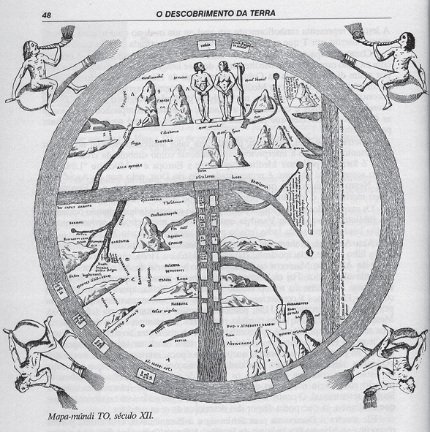
Relações Internacionais PNAP/CSE/UFSC
Figura 1: “Mapa TO” Fonte: Dreyer-Eimbcke (1992, p. 48)
O mapa apresentado na Figura 1 foi produzido no século XII
em algum lugar da Europa Central
Prof. Dr. Everton das Neves Gonçalves
(CEJEGD/CCJ/UFSC)

Slide 17
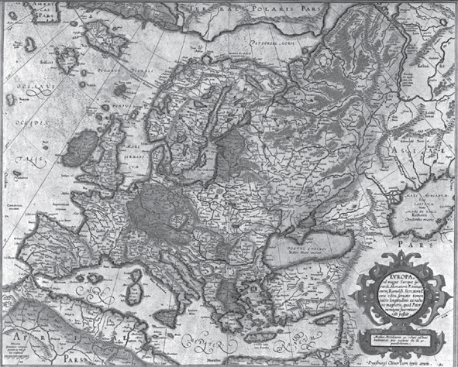
Relações Internacionais PNAP/CSE/UFSC
Figura 2: Europa, 1595, por Gerhard Mercator Fonte: Dreyer-Eimbcke (1992, p. 49)
Gerhard Mercator produziu mapa da Europa e parte da Ásia Menor que registra o norte da África e até mesmo uma ponta no extremo leste da América do Norte.
Prof. Dr. Everton das Neves Gonçalves
(CEJEGD/CCJ/UFSC)

Slide 18
Relações Internacionais PNAP/CSE/UFSC
A história se perde na nevoa dos tempos, porém, é especialmente possível registrá-la após o domínio da escrita.
Idade antiga de 4000 a. c. até 04/09/476 d. c. quando da queda do Imperador Rômulo Augusto do Império Romano do Ocidente, pelo Rei bárbaro Odoacro, dos Hérulos.
O Império Romano havia sido dividido em Império do Ocidente, com capital em Milão e Império do Oriente, com capital em Nicomédia, a 100 Km de Istambul, no ano de 285 d. c.;
Idade Média de 476 a 1453, com a tomada de Constantinopla, dividindo-se em:
alta idade média – do Séc. V ao Séc. X e
baixa idade média – do Séc. XI ao Séc. XV;
Idade Moderna do Séc. XVI ao Séc. XVIII, com a tomada da Bastilha na Revolução Francesa;
Idade Contemporânea do Séc. XVIII ao Séc. XXI.
A Europa dividia-se, naquele final de Séc. XVI, em reinos independentes que começavam a coexistir e a competir no espaço do Velho Mundo.
Surgia o Estado Moderno no Séc. XV.
Prof. Dr. Everton das Neves Gonçalves
(CEJEGD/CCJ/UFSC)

Slide 19
Relações Internacionais PNAP/CSE/UFSC
Unidade 1 – A Emergência das Relações Internacionais:
Os Estados Modernos: novidades históricas da Idade Moderna(séculos XV-XVIII);
A idade média caracterizou-se pela dicotomia fragmentação política e projetos universalistas.
Sacro Império Romano Germânico de Carlos Magno – de 800 a 814 d. c. – Primeira tentativa de reunificação das terras do Continente Europeu.
Reforma Protestante em meio a crise do catolicismo.
Renascimento nos séculos XIV e XV.
Veneza e Gênova, no Séc. XVI – comércio com o Oriente. No norte, Liga Hanseática.
Surge a burguesia comercial não apropriada às condições medievais de políticas de tributação, de segurança e de moeda.
Esse interesse das burguesias comerciais em maior estabilidade política e segurança para seus negócios convergiam com os projetos de efetivação do poder político por parte das monarquias europeias. Por quê?
Prof. Dr. Everton das Neves Gonçalves
(CEJEGD/CCJ/UFSC)

Slide 20
Relações Internacionais PNAP/CSE/UFSC
O fortalecimento do poder monárquico interessava à burguesia porque faria dos reinos unidades políticas com uma autoridade central que produziria leis uniformes, estabeleceria padrões monetários e de pesos e medidas, além de fazer cessar as guerras locais e submeter os poderes militares feudais, garantindo segurança à propriedade e à vida dos comerciantes. Já para as monarquias, a aliança com a burguesia traria os recursos financeiros necessários para custear o aparelhamento militar e institucional sem o qual os reis não conseguiriam nem sujeitar os senhores feudais, tampouco sustentar as forças armadas e o aparato burocrático-institucional (ministérios, polícia, tribunais etc.), fundamentais para exercer o governo sobre um território e uma população.
Seria, então, base do Estado Moderno e de seu aparato institucional (Governo, Jurisdição e Direito), a segurança para o desenvolvimento da propriedade privada e da livre contratação, mormente a partir da centralização do poder e cumprimento da Lei.
Para tanto, Jean Bodin defende a soberania dos Estados – uma, indivisível, inalienável, imprescritível em seu Les six livres de la republique, em 1576.
Montesquieu propõe a tripartição do poder – Executivo, Legislativo e Judiciário em seu De l´esprit des lois, em 1758.
Prof. Dr. Everton das Neves Gonçalves
(CEJEGD/CCJ/UFSC)

Slide 21
Relações Internacionais PNAP/CSE/UFSC
Estado Moderno e o Direito Internacional Público: Origens e Evolução Histórica
- O Estado moderno surge no Séc. XV, com a formação de Estados nacionais como Portugal em 10/09/1451, mediante a assinatura do tratado entre a República de Veneza e o Império Otomano;
Evolução do DIP:
Antiguidade oriental: 3100 a.C. (tratado entre cidade-estado de Lagash e homens de Umma; duas cidades de Mesopotâmia);
1291 a. c. (Ramsés II e Hattisuli, reis dos hititas).
Séc. I d. c.: (Código de Manu).
2357 a. c.: (China: Imperador Yao).
*Gregos: Institutos de DIP: arbitragem, tratados, inviolabilidade dos Embaixadores.
*Roma: Jus gentium e jus fetiale. Enquanto a 1° tratava de normas Direito Romano que os estrangeiros podiam invocar, a 2° tratava de normas utilizadas nas relações com nações estrangeiras.
*Medievo: Influencia da igreja. Nicolau Maquiavel e sua obra O Príncipe de 1513, publicado em 1532.
Sistema Clássico (1648 – 1918).
*Paz de Vestfália (24.10.1648)=> fim da Guerra dos 30 anos: França (Católica), Suécia, Boemia, Dinamarca, Noruega, Rep. Neerlandesa, Escócia, Inglaterra, Saxônia, Palatinato, Transilvânia (Protestantes) x Sacro Império Romano-Germânico, Liga Católica, Austria, Baviera, Hungria, Reino da Croacia e Espanha (Católicos).
* Henry Wheaton: 1° historiador do DIP tratou da paz a partir de Vestfália em 1648, após guerra dos 30 anos.
Fundadores do DIP: Francisco de Vitória (1483-1546)
Alberico Gentili (1552-1608) Francisco Suarez (1548-1617)
Hugo Grotius (1585-1645) Ricardo Zouch (1590-1660)
Samuel Pufendorf (1632-1694)
Idade Contemporânea: Revolução Francesa, em 1789, (princípio das nacionalidades).
*1899: 1º Conferência de paz de Haia.
*1907: 2º conferência de paz de Haia.
Sistema Moderno (após termino 1° Guerra Mundial).
* A partir de 1918: Sistema normativo para instituir o dever jurídico de cooperação entre entidades autônomas (Estados). * Ordem de coordenação e não subordinação.
Prof. Dr. Everton das Neves Gonçalves
(CEJEGD/CCJ/UFSC)

Slide 22
Relações Internacionais PNAP/CSE/UFSC
Para Max Weber, em sua obra Economia e Sociedade, o Estado Moderno é o espaço legal e legítimo para o exercício do domínio da força, afirmando:
[...] o Estado moderno é um agrupamento de dominação que apresenta caráter institucional e que procurou (com êxito) monopolizar, nos limites de um território, a violência física legítima como instrumento de domínio e que, tendo esse objetivo, reuniu nas mãos dos dirigentes os meios materiais de gestão. (WEBER, 1993, p. 62).
Weber afirma ser, o Estado, instituição que torna possível governar a partir de autoridade centralizada;
Que esse poder centralizado reúne os recursos necessários para governar (os meios materiais de gestão) porque dispõe do monopólio legítimo da força física, ou seja, uma única autoridade armada legítima e legal;
Que esse poder de governar ocorre nos limites de um território, portanto, o Estado tem fronteiras dentro das quais exerce sua capacidade de governo.
Elementos do Estado Moderno: território, povo e governo.
Mas o que significa, mais precisamente, essa capacidade de governo?
É a capacidade de fazer e aplicar leis, conhecida no pensamento político moderno como poder soberano ou soberania. O soberano em seu reino não só estava apto a formular as leis que desejasse, como também detinha os instrumentos institucionais e coercitivos para ser obedecido.
Prof. Dr. Everton das Neves Gonçalves
(CEJEGD/CCJ/UFSC)

Slide 23
Relações Internacionais PNAP/CSE/UFSC
Um dos mais importantes teóricos da nova soberania, o francês Jean Bodin (1530-1596), escreveu na sua obra mais importante – Os Seis Livros da República, de 1576 – que:
Assim como o príncipe soberano está isento das leis de seus predecessores, muito menos está obrigado a suas próprias leis e ordenanças. [...] por mais que [as leis] se fundamentem em boas e vivas razões, [elas] só dependem de sua pura e verdadeira vontade. (BODIN, 2006, p. 53).
Na construção dos Estados Modernos, havia duas frentes de embate: contra os insurgentes internos e contra os demais príncipes, inclusive, contra o próprio Sacro Império Romano Germânico e a Igreja Católica.
Os príncipes começaram a coexistir sob a máxima imperator em regno suo.
A casa de regentes que se destacou, na construção do Império Romano-Germânico (962-1806), foi a dos Habsburgos, desde 1273, com a ação dos chamados príncipes eleitores, desde o Séc. XIII até 1806. Os Habsburgos, também, foram líderes na Austria, desde 1278 até 1918, e no Império Austro-Ungaro, de 1867 até 1918.
De 1618 até 1648 tem-se o período da Guerra dos Trinta Anos cujo término celebrou-se com os Tratados de Westfália: cujus regio, ejus religio (respeito à interdependência, à igualdade jurídica e à não intervenção política.
Essa concentração de poderes é marcante do período conhecido como Absolutismo, o qual foi precisamente a forma de governo que conformou o Estado Moderno (séculos XVI e XVIII).
Luiz XIV (1638-1715) Rei Sol – L´État c´est moi.
Prof. Dr. Everton das Neves Gonçalves
(CEJEGD/CCJ/UFSC)

Slide 24
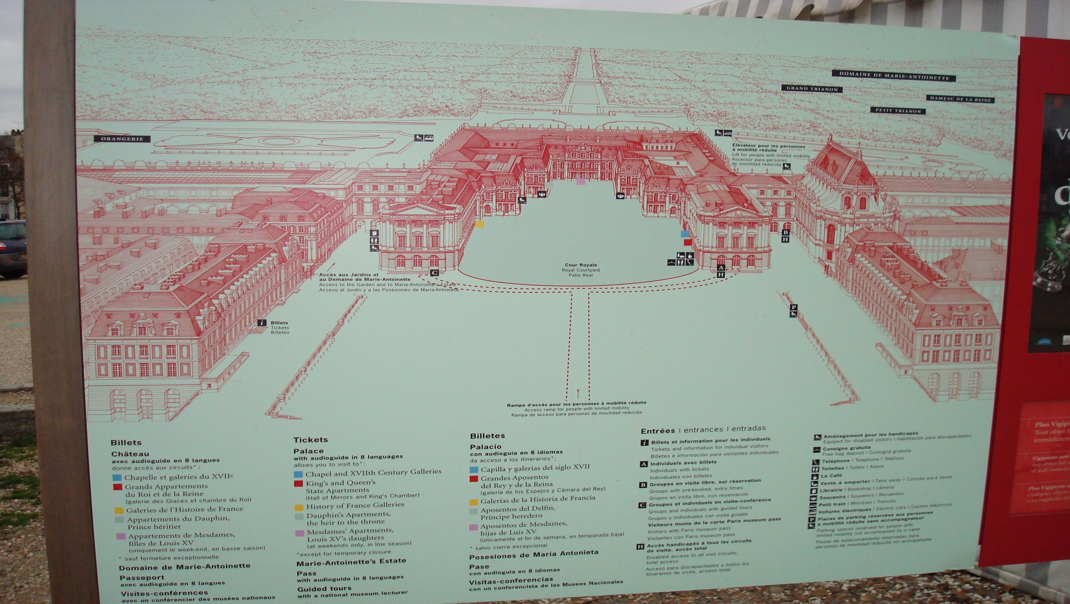
Relações Internacionais PNAP/CSE/UFSC
a
Prof. Dr. Everton das Neves Gonçalves
(CEJEGD/CCJ/UFSC)

Slide 25
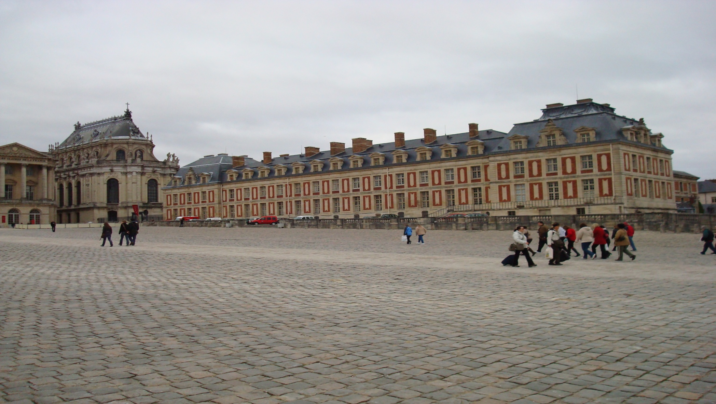
Relações Internacionais PNAP/CSE/UFSC
a
Prof. Dr. Everton das Neves Gonçalves
(CEJEGD/CCJ/UFSC)

Slide 26
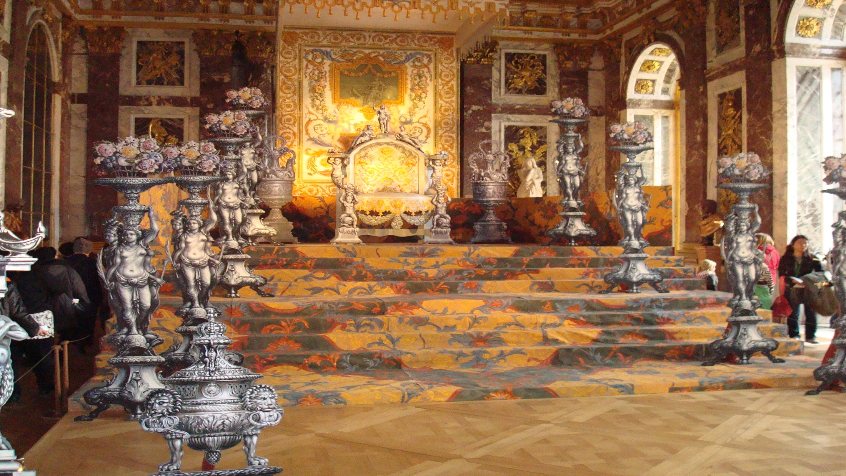
Relações Internacionais PNAP/CSE/UFSC
a
Prof. Dr. Everton das Neves Gonçalves
(CEJEGD/CCJ/UFSC)

Slide 27
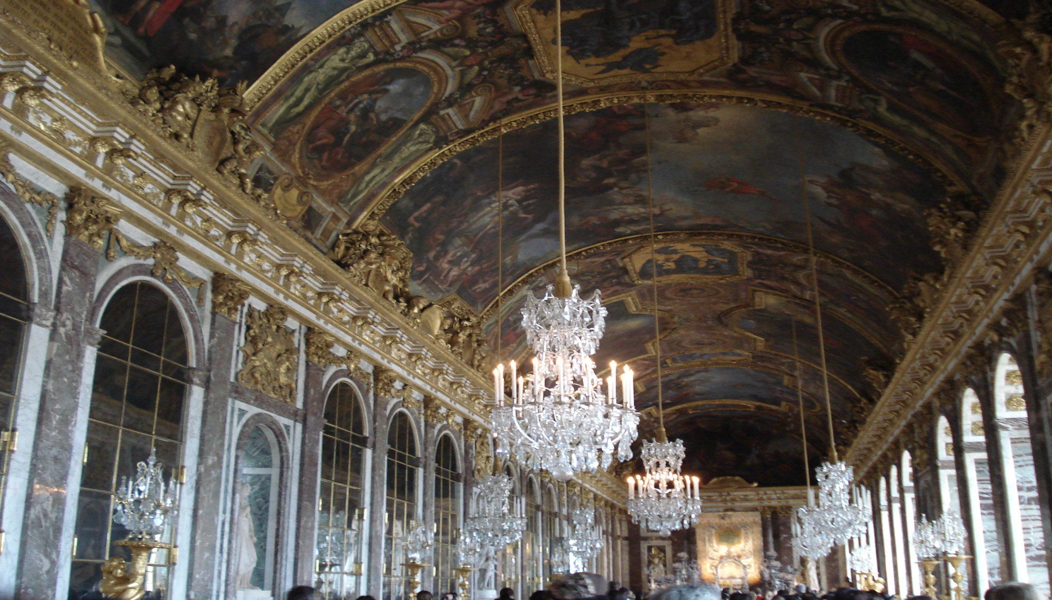
Relações Internacionais PNAP/CSE/UFSC
a
Prof. Dr. Everton das Neves Gonçalves
(CEJEGD/CCJ/UFSC)

Slide 28

Relações Internacionais PNAP/CSE/UFSC
a
Prof. Dr. Everton das Neves Gonçalves
(CEJEGD/CCJ/UFSC)

Slide 29
Relações Internacionais PNAP/CSE/UFSC
Carta das Nações Unidas, de 1945:
Artigo 1. Os propósitos das Nações Unidas são: [...] 2. Desenvolver relações amistosas entre as nações, baseadas no respeito ao princípio da igualdade de direito e de autodeterminação dos povos [...].
Artigo 2. [...] 1. A Organização é baseada no princípio da igualdade soberana de todos os seus membros. (BRASIL, 1945).
Importância de Vestfália – registro das relações dos Estados convivendo em um Sistema Interestatal de Estados – conjunto formado por Estados soberanos.
A expressão “internacional” foi cunhada pelo pensador utilitarista inglês Jeremy Bentham no livro Uma introdução aos princípios da Moral e Legislação, publicado em 1789. Bentham pensava que a expressão jus gentium – direito das gentes – comum até então para descrever as regras praticadas pelos Estados para regulamentar suas relações, deveria ser substituída por outra que ele considerava mais apropriada: “International Law” (direito internacional). O autor inglês considerava que as relações entre os Estados tinham produzido uma dinâmica própria distinta das questões internas a cada nação, por isso haveria um espaço entre – inter – as nações a ser reconhecido. Não foi coincidência, no entanto, que Bentham tenha utilizado o termo “Nação” como sinônimo de “unidade política soberana” e que a data da publicação do livro seja um alerta.
Prof. Dr. Everton das Neves Gonçalves
(CEJEGD/CCJ/UFSC)

Slide 30
Relações Internacionais PNAP/CSE/UFSC
A Revolução Francesa emergiu em 1789, e foi um acontecimento político e social no qual foram vitoriosas as ideias liberais e iluministas, dentre as quais se destacava o princípio de “Nação”.
Segundo Lefort (2003), desde o século XVIII passou-se a considerar “nação” um grupo de indivíduos que partilhasse traços comuns como idioma, religião, costumes, visões de mundo, território, “raça” e que, a partir dessa identificação, sentissem compartilhar de um mesmo passado, presente e futuro.
O pensamento liberal, desde o final do século XVII, formulou a crítica do poder político absolutista, defendendo a transformação da ordem político-social de modo a retirar o “poder soberano” das mãos do monarca e transferi-lo ao povo, transformando os súditos do rei em cidadãos da República, com direitos e deveres para com o conjunto da sociedade.
Essa bandeira fez parte das sublevações liberais na Inglaterra (século XVII), na América do Norte (independência dos Estados Unidos, em 1776) e na França (com a Revolução Francesa).
A vinculação entre “nação” e “Estado” não é automática e tampouco natural
Prof. Dr. Everton das Neves Gonçalves
(CEJEGD/CCJ/UFSC)

Slide 31
Relações Internacionais PNAP/CSE/UFSC
Como aplicar esse conceito de “Nação” a países que em seu território contam com populações com tantas práticas culturais distintas? Como homogeneizar grupos humanos com histórias diferentes, muitas vezes procedentes de lugares distantes e que hoje coabitam um mesmo país? Como padronizar pessoas que juridicamente são cidadãs do mesmo Estado, mas que não se identificam com boa parte de seus cocidadãos?
Quando Estado Moderno e Nação são identificados numa mesma unidade política chamada Estado-nação as relações entre Estados passam a ser vistas como relações entre nações ou simplesmente relações internacionais.
Assim, as relações internacionais são, em seu nível mais elementar, relações interestatais que despontaram com a formação dos Estados Modernos entre os séculos XVI e XVII: cada Estado soberano passou a se relacionar com outras unidades semelhantes produzindo um sistema de Estados com sua dinâmica própria. Com a fusão jurídico-política entre “Estado” e “Nação”, as relações tornaram-se internacionais.
Na primeira década do Século XXI são quase duzentos Estados no Planeta. Entre eles, há relações novas e outras que remontam àquelas desenvolvidas pelos europeus a partir do final da Idade Média. Hoje, as relações internacionais, como estudaremos adiante, indicam a formação de uma política global, para além do meramente inter-nacional.
Prof. Dr. Everton das Neves Gonçalves
(CEJEGD/CCJ/UFSC)

Slide 32
Relações Internacionais PNAP/CSE/UFSC
Torre de Londres
Guarda as joias da Coroa Britânica.
Guarda a história da construção de um País.
Slide 1 – Portão de entrada.
Slide 2 – Maquete da Torre.
Slide 3 – Lista de grafite de prisioneiros na Torre.
Slide 4 - Exemplo de grafite (esculpido).
Prof. Dr. Everton das Neves Gonçalves
(CEJEGD/CCJ/UFSC)

Slide 33
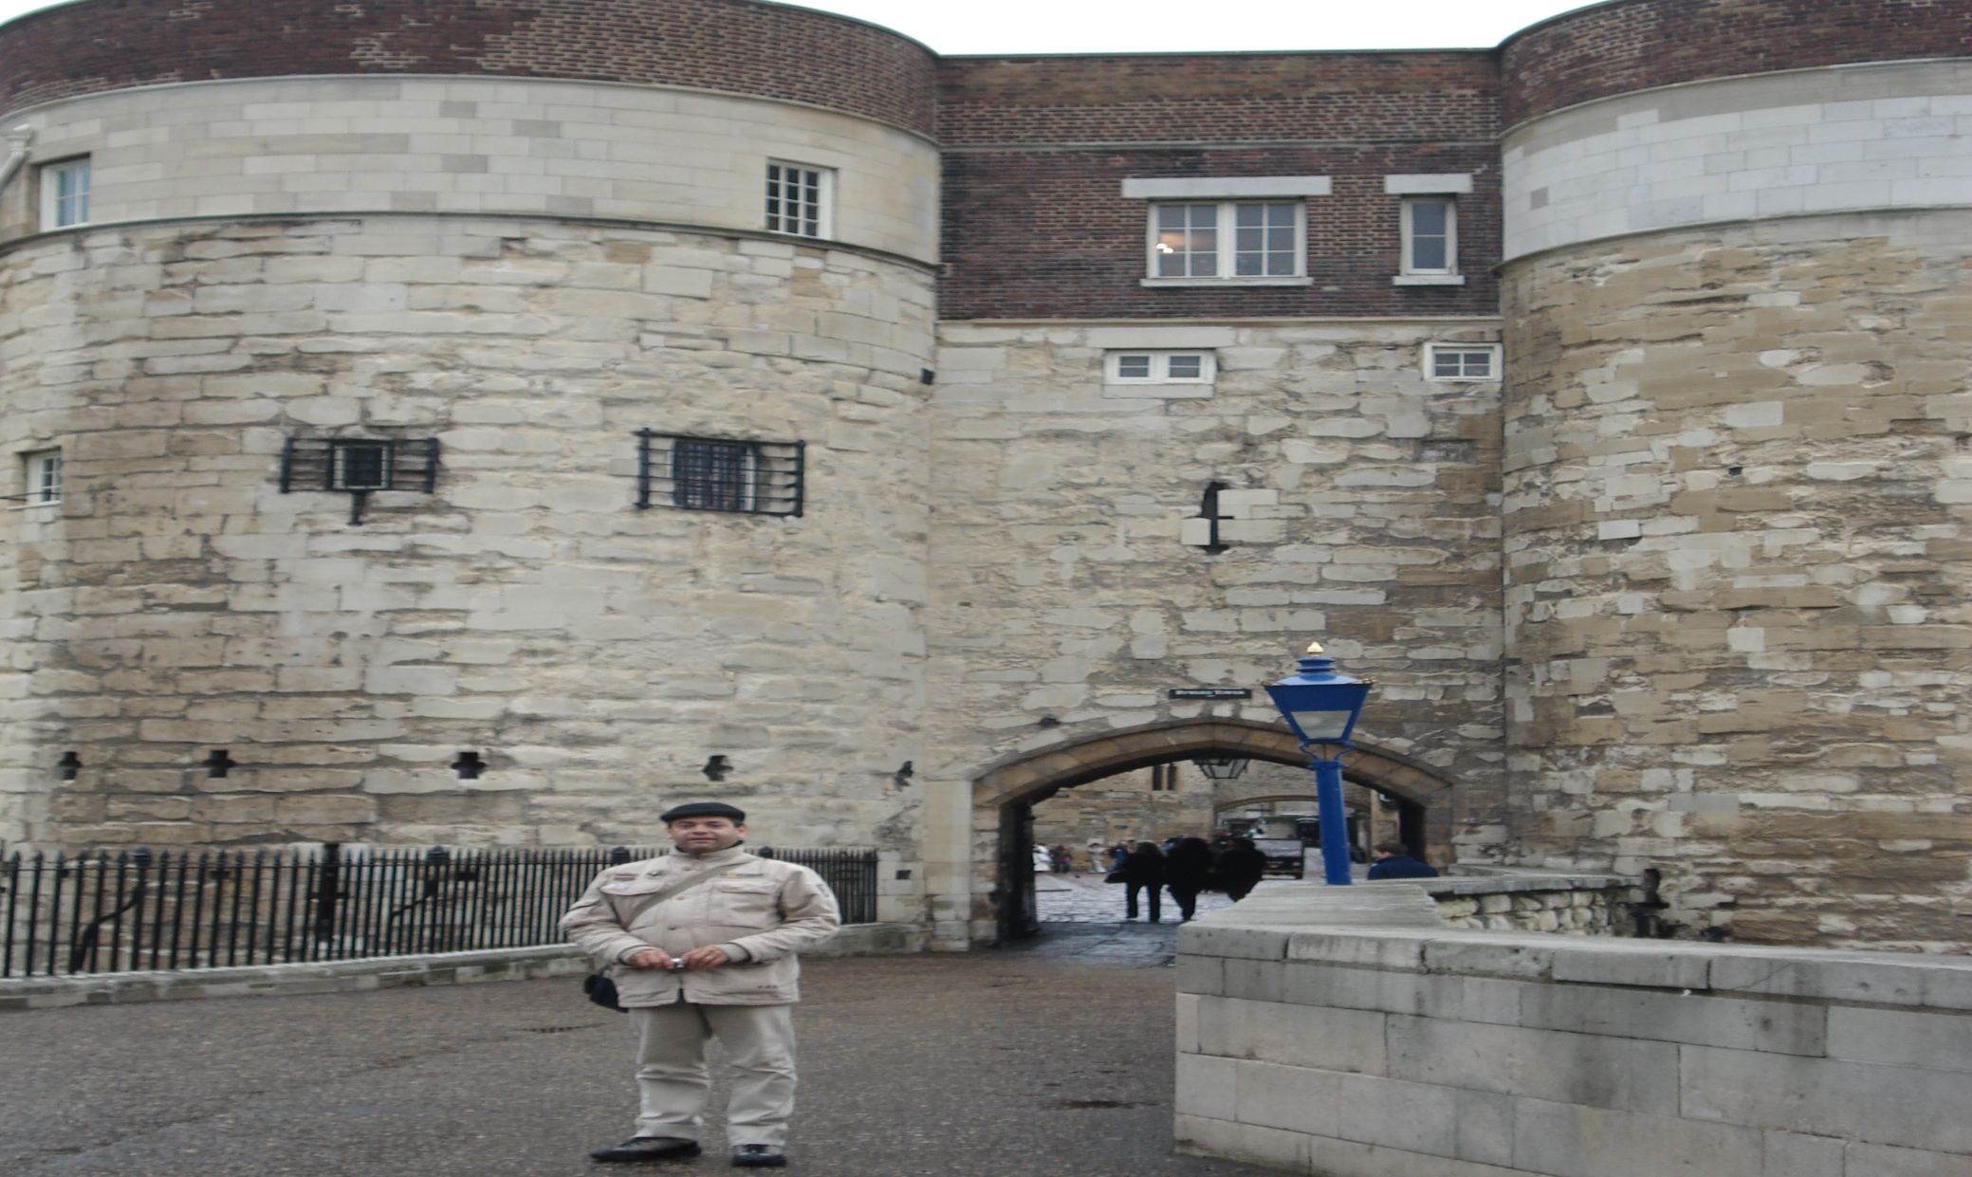
Relações Internacionais PNAP/CSE/UFSC
Os Estados Modernos
Prof. Dr. Everton das Neves Gonçalves
(CEJEGD/CCJ/UFSC)

Slide 34
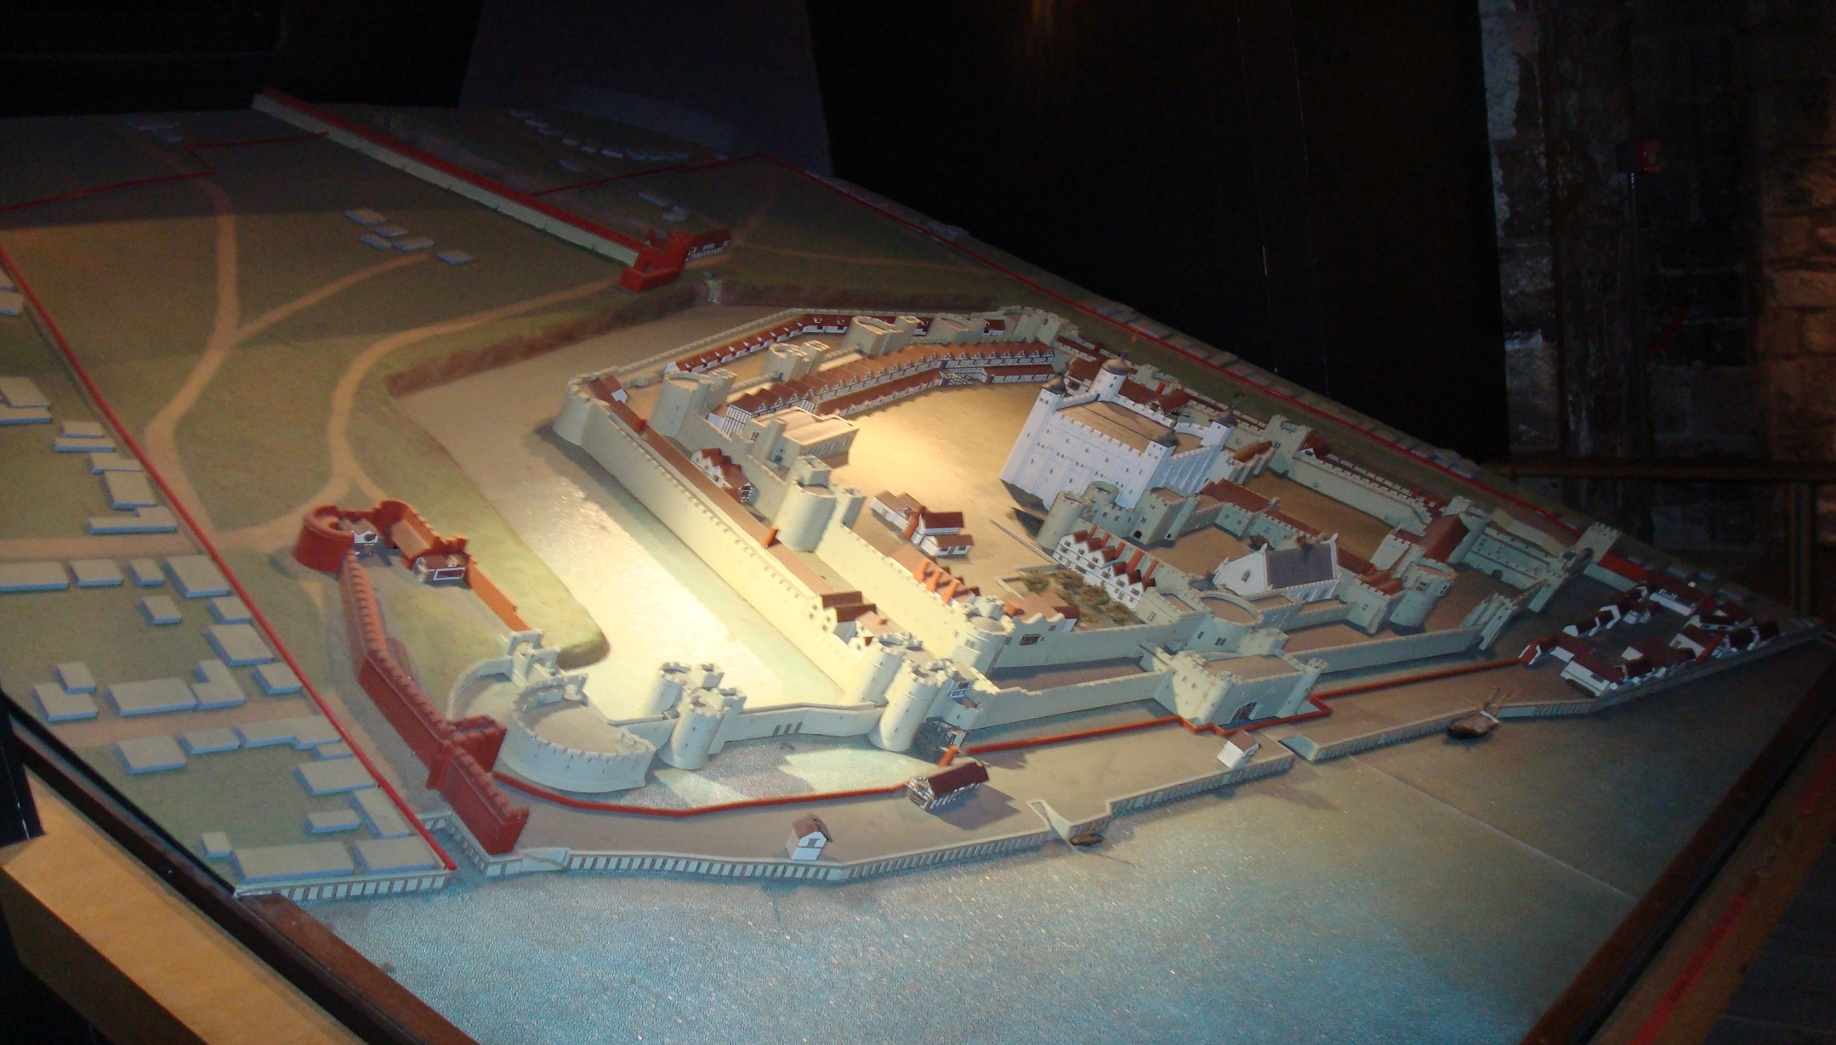
Relações Internacionais PNAP/CSE/UFSC
a
Prof. Dr. Everton das Neves Gonçalves
(CEJEGD/CCJ/UFSC)

Slide 35
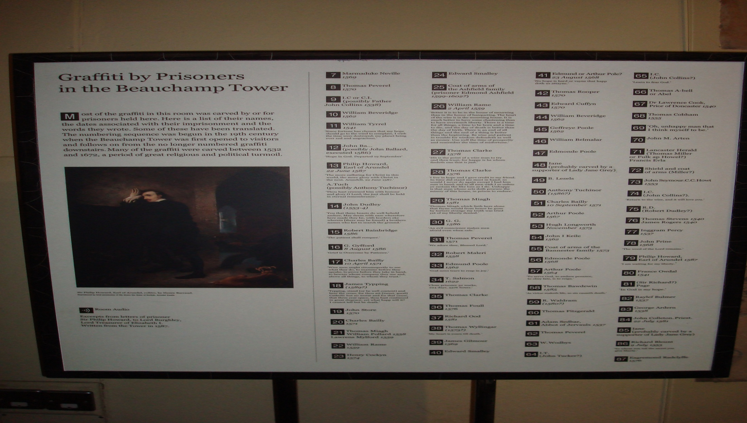
Relações Internacionais PNAP/CSE/UFSC
a
Prof. Dr. Everton das Neves Gonçalves
(CEJEGD/CCJ/UFSC)

Slide 36
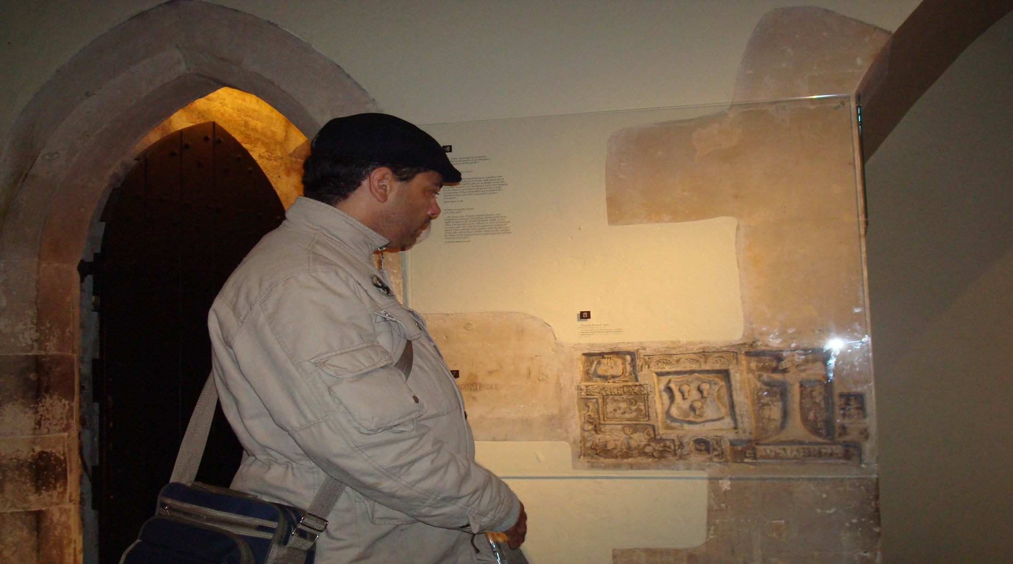
Relações Internacionais PNAP/CSE/UFSC
a
Prof. Dr. Everton das Neves Gonçalves
(CEJEGD/CCJ/UFSC)

Slide 37
Relações Internacionais PNAP/CSE/UFSC
Paris: Notre Dame, Bastilha e Prisão
O poderio da Igreja Católica no medievo.
A Revolução Francesa em 1789.
Guarda a história de um emblemático movimento de ruptura com o ancient régime.
Em outubro de 1793, Maria Antonieta foi levada à prisão de Conciergerie e acusada de traição, de incesto com seu filho, entre outros crimes.
Slide 1 – Catedral de Notre Dame.
Slide 2 – Data de início da construção de Notre Dame 1163.
Slide 3 – Lápide de túmulo de cavaleiro medieval.
Slide 4 - A tomada da Bastilha.
Slide 5 - Prisão da Conciergerie.
Slide 6 – Maria Antonieta na Conciergerie: Em 2 de agosto de 1793, Maria Antonieta é transferida para a prisão da Conciergerie e, em 16 de outubro de 1793 é guilhotinada.
Slide 7 – Relação de 2780 prisioneiros guilhotinados.
Prof. Dr. Everton das Neves Gonçalves
(CEJEGD/CCJ/UFSC)

Slide 38
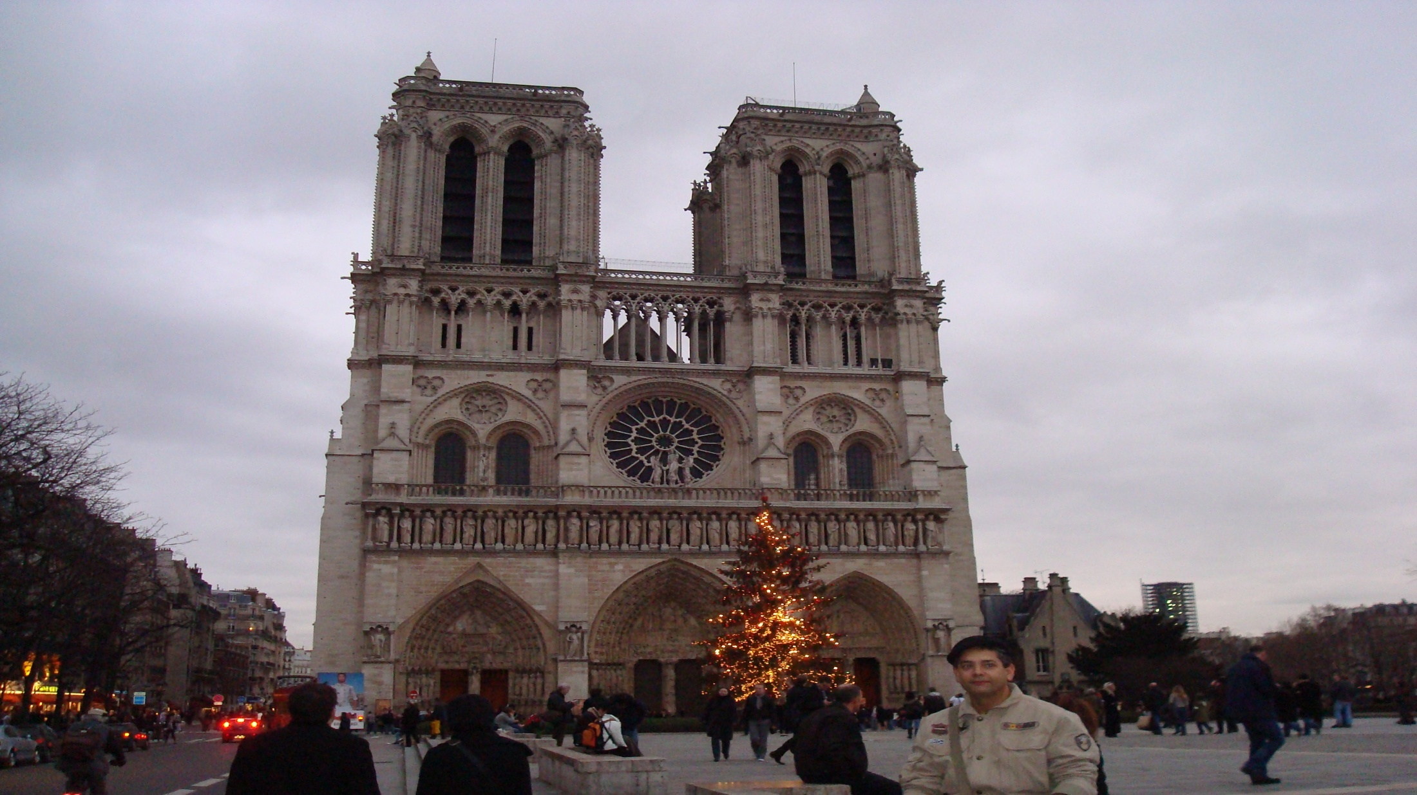
Relações Internacionais PNAP/CSE/UFSC
a
Prof. Dr. Everton das Neves Gonçalves
(CEJEGD/CCJ/UFSC)

Slide 39
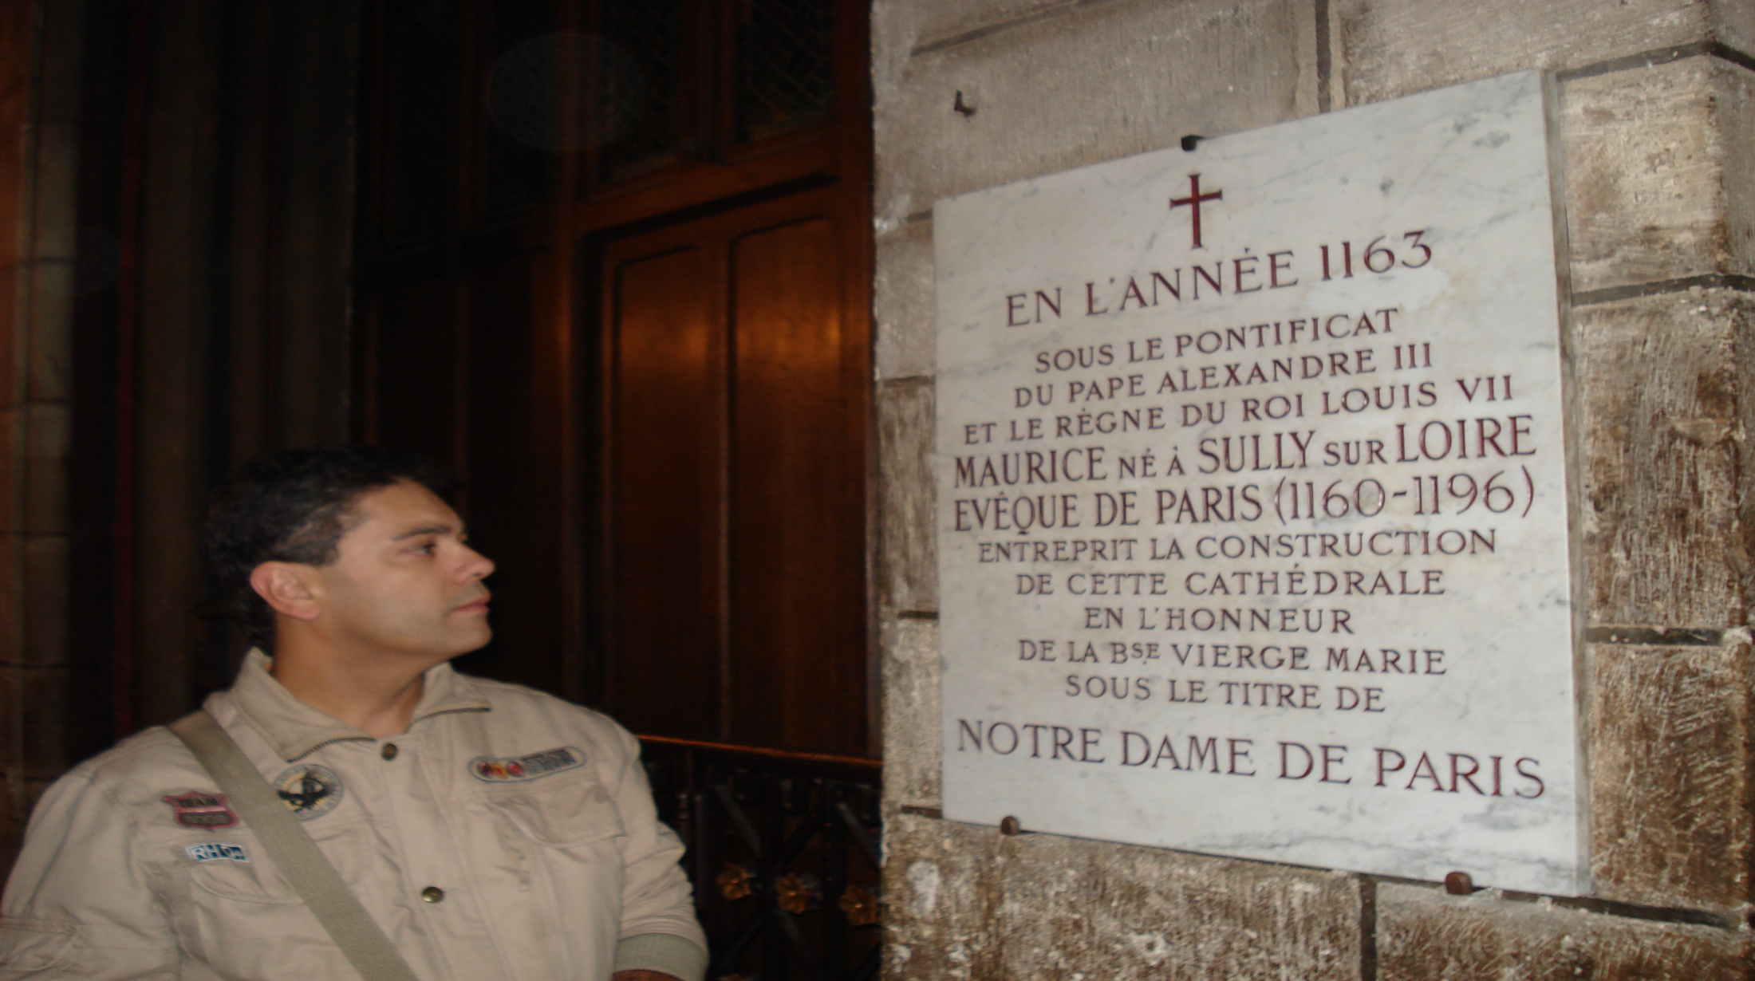
Relações Internacionais PNAP/CSE/UFSC
a
Prof. Dr. Everton das Neves Gonçalves
(CEJEGD/CCJ/UFSC)

Slide 40
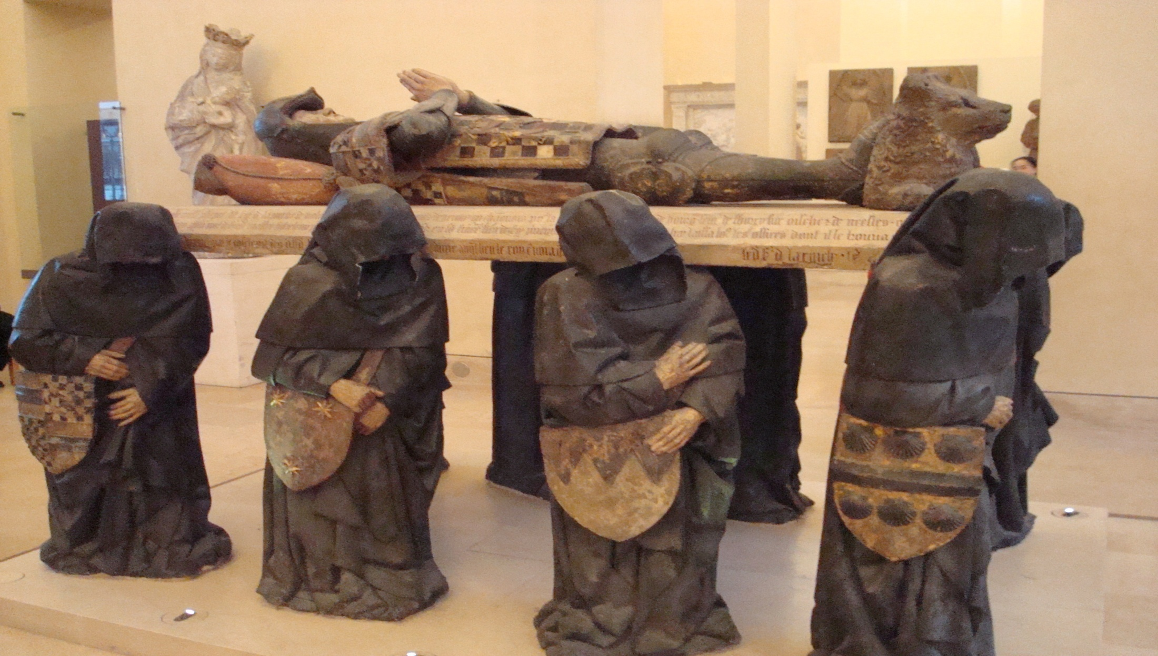
Relações Internacionais PNAP/CSE/UFSC
a
Prof. Dr. Everton das Neves Gonçalves
(CEJEGD/CCJ/UFSC)

Slide 41
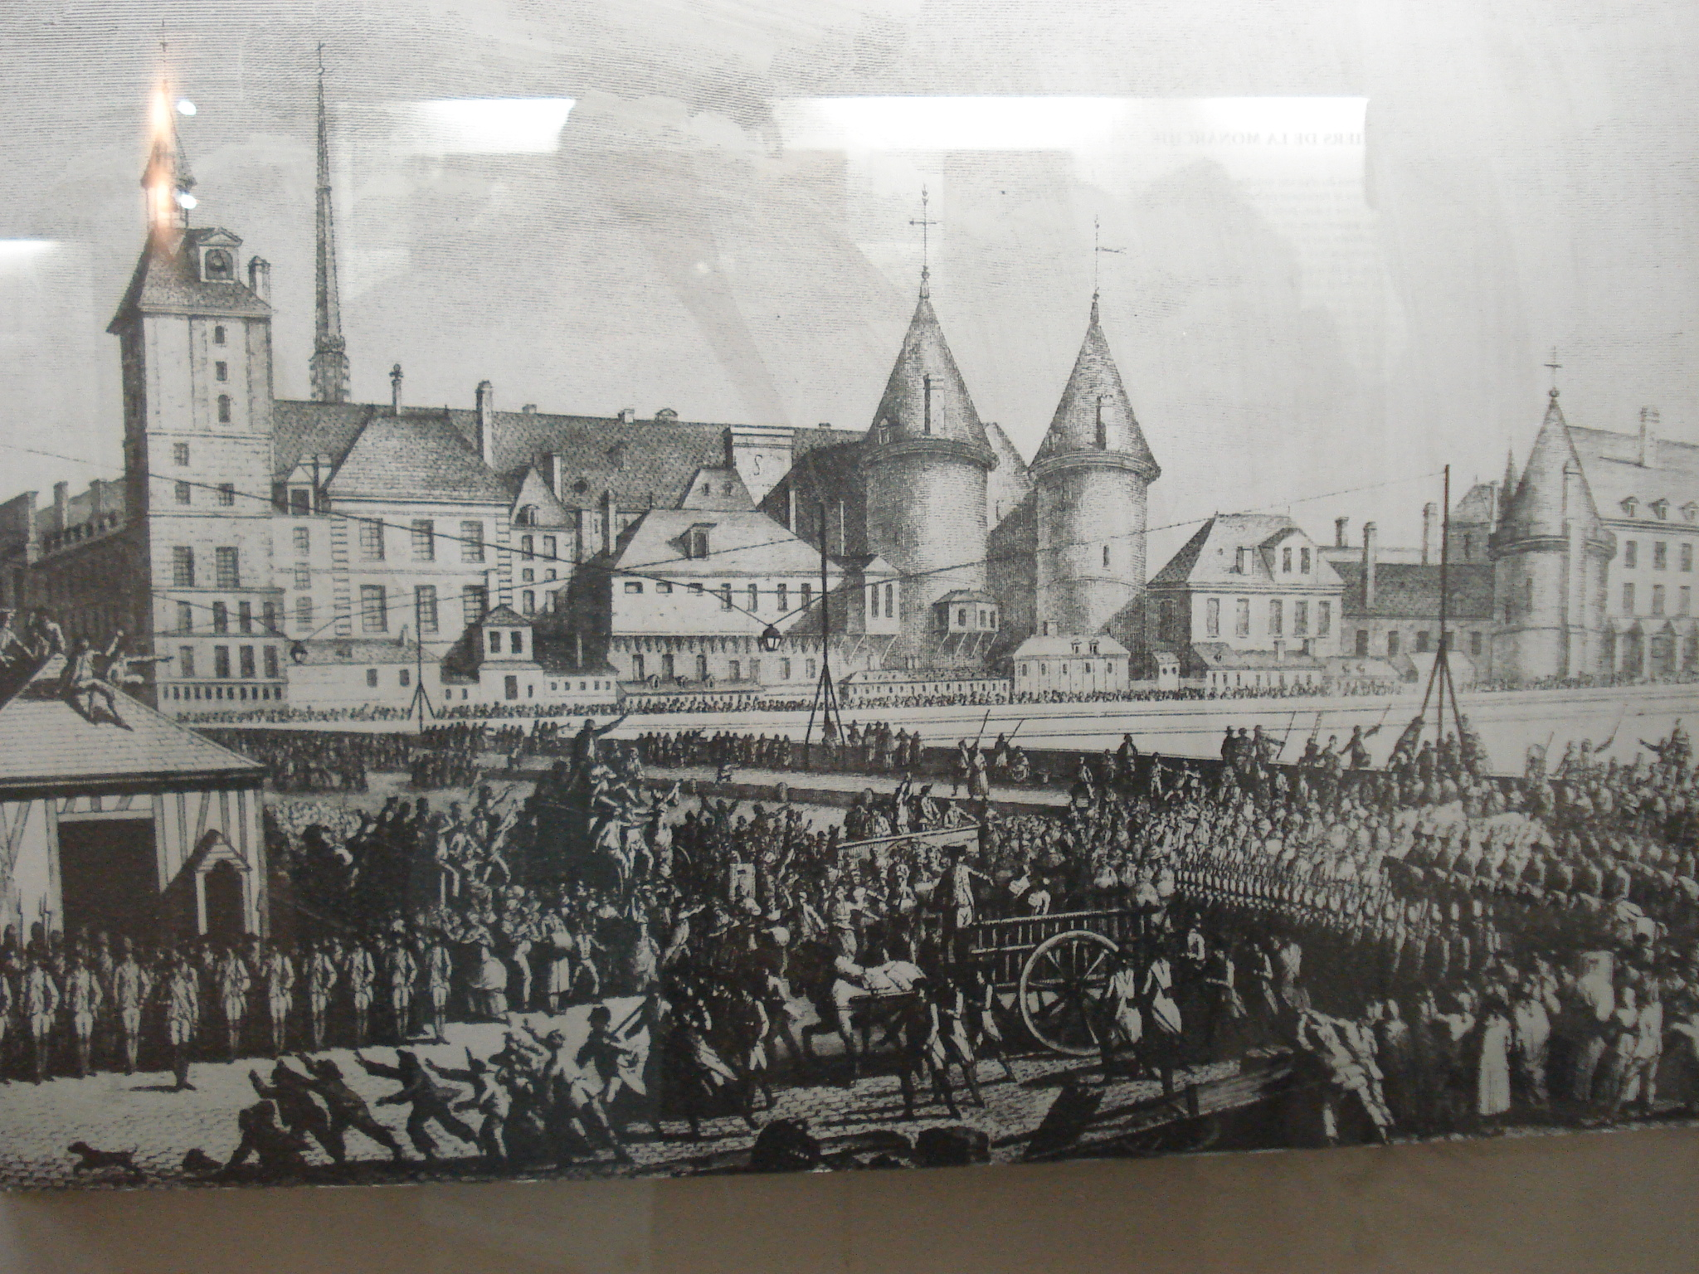
Relações Internacionais PNAP/CSE/UFSC
a
Prof. Dr. Everton das Neves Gonçalves
(CEJEGD/CCJ/UFSC)

Slide 42
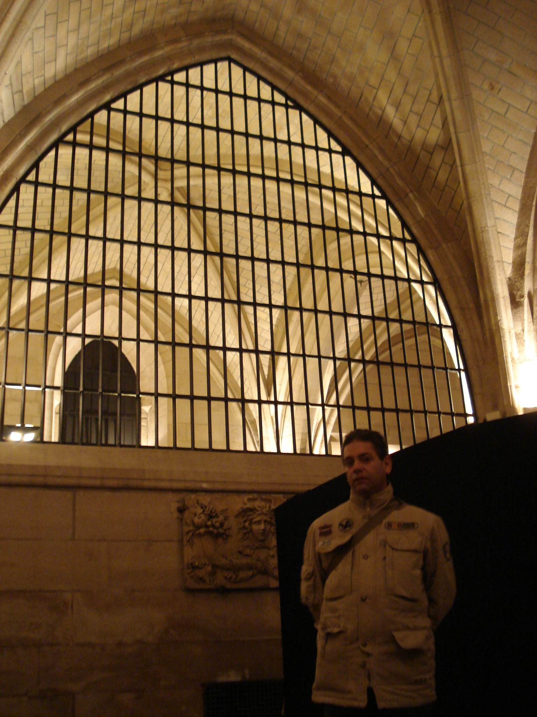
Relações Internacionais PNAP/CSE/UFSC
a
Prof. Dr. Everton das Neves Gonçalves
(CEJEGD/CCJ/UFSC)

Slide 43
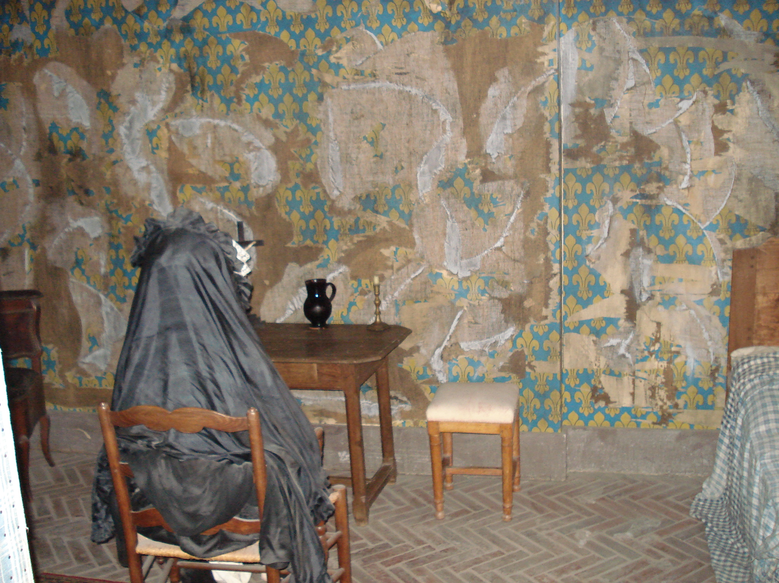
Relações Internacionais PNAP/CSE/UFSC
a
Prof. Dr. Everton das Neves Gonçalves
(CEJEGD/CCJ/UFSC)

Slide 44
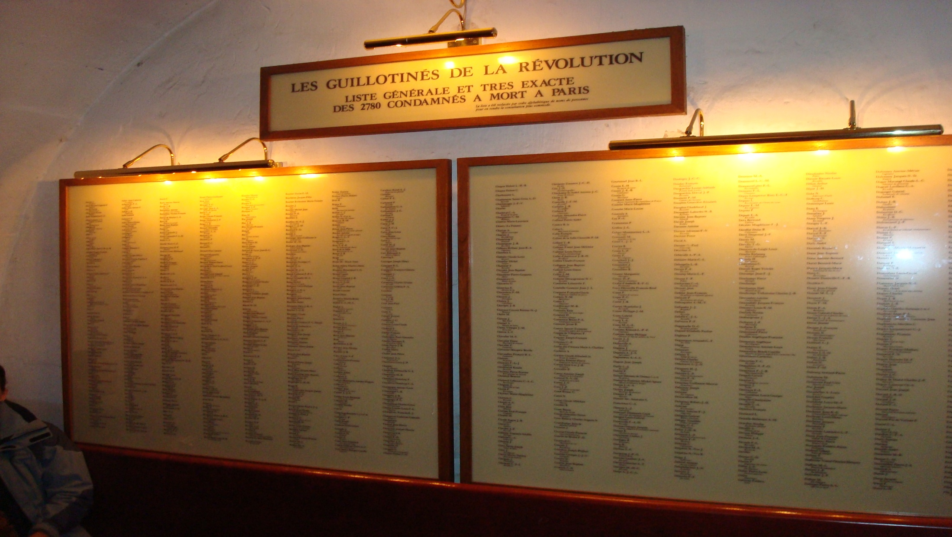
Relações Internacionais PNAP/CSE/UFSC
a
Prof. Dr. Everton das Neves Gonçalves
(CEJEGD/CCJ/UFSC)

Slide 45
Relações Internacionais PNAP/CSE/UFSC
Fim da Unidade 1
Prof. Dr. Everton das Neves Gonçalves
(CEJEGD/CCJ/UFSC)

Slide 46
Relações Internacionais PNAP/CSE/UFSC
Unidade 2 – Guerra e Paz: as relações internacionais entre a cooperação e o conflito:
Guerra e Diplomacia: instrumentos do Estado;
A Guerra dos Estados;
As Diplomacias;
Objetivos específicos e aprendizagem:
- Compreender a formação e o papel da diplomacia moderna e do poderio militar moderno nas relações entre Estados;
- Conhecer, por meio do estudo de Carl von Clausewitz e Raymond Aron, aspectos das abordagens clássicas sobre guerra/conflito e diplomacia/cooperação nas relações internacionais;
- Entender, a partir do estudo de Pierre-Joseph Proudhon e Michel Foucault, que são possíveis outras perspectivas de análise da relação guerra e política, aplicada ao estudo das relações internacionais;
- Identificar as principais características da diplomacia e das funções do diplomata, para conhecer mais sobre a história da diplomacia brasileira; e
- Identificar conceitos importantes no campo da política externa, distinguindo “diplomacia” de “política externa”.
Prof. Dr. Everton das Neves Gonçalves
(CEJEGD/CCJ/UFSC)

Slide 47
Relações Internacionais PNAP/CSE/UFSC
Unidade 2 – Guerra e Paz: as relações internacionais entre a cooperação e o conflito:
Guerra e Diplomacia: instrumentos do Estado;
O francês Raymond Aron (1985), um dos principais teóricos das Relações Internacionais, dedicou um dos seus mais conhecidos livros – Paz e guerra entre as Nações −, publicado em 1962, para pensar as duas formas pelas quais os Estados se relacionam para atingirem seus objetivos: o conflito (força militar) e a cooperação (persuasão diplomática).
Objetivos do Estado (Maquiavel): sobrevivência e expansão de sua influência política.
À diplomacia compete representar, negociar, coletar e informar.
Elementos clássicos do cálculo de poder de um Estado:quantidade e características da população, tamanho do território, recursos naturais disponíveis, qualidade da indústria e agricultura (economia geral), tamanho e poderio das forças armadas.
Sociedade de Estados x Sistema Interestatal Anárquico.
Necessidade de dispositivo diplomático-militar: Equilíbrio de poder
Prof. Dr. Everton das Neves Gonçalves
(CEJEGD/CCJ/UFSC)

Slide 48
Relações Internacionais PNAP/CSE/UFSC
Guerra e Diplomacia: instrumentos do Estado;
Períodos de equilíbrio de forças entre os Estados:
a) pós-Guerra dos Trinta Anos (1618-1648) Tratados de Westfália – período entre o Séc XVII até o final do Séc XVIII, com a expansão militar da França de Napoleão Bonaparte;
b) novo balanço de poder, conhecido como Concerto Europeu, estabelecido na Conferência de Viena a partir de 1815, pelos países que venceram Napoleão, e que se sustentou até a eclosão da Primeira Guerra Mundial (1914-1918). Contudo, a tentativa de formar um novo “sistema internacional em equilíbrio” após a Primeira Guerra falhou com a eclosão da Segunda Guerra Mundial, em 1939;
c) terceiro equilíbrio, o bipolar, que surgiu entre os blocos liderados pela União Soviética (URSS) e pelos Estados Unidos, perdurando até o fim da Guerra Fria, na passagem da década de 1980 para a de 1990, quando se abriu novo momento de indefinições e mudanças na política internacional. (Queda do Muro de Berlim em 1989).
A guerra sugere poder de dissuasão militar. Estrategista romano Renato Vegécio – si vis pacem, para bellum – se queres a paz, prepara-te para a guerra.
Prof. Dr. Everton das Neves Gonçalves
(CEJEGD/CCJ/UFSC)

Slide 49
Relações Internacionais PNAP/CSE/UFSC
Guerra e Diplomacia: instrumentos do Estado;
Clausewitz: um general pelo limite à guerra => De 1806 a 1808, o exército prussiano (convocado à força) perdeu a guerra para o exército napoleônico (movido por ideal nacionalista).
Seus escritos: Da guerra, em 1832. Contrariando a ideia de duelo, entendeu que a guerra nunca é algo absoluto no resultado. Assim, a guerra absoluta difere da guerra real, cujo objetivo é a capitulação (política de mando e obediência).
Clausewitz (2003, p. 27): “[...] a guerra é uma simples continuação da política por outros meios”.
A guerra na perspectiva clausewitziana seria um instrumento do Estado para estabelecer, pela força, relações políticas de mando e obediência nas relações internacionais.
Estado de Natureza internacional é superado pelo Estado de Sociedade – contratualista.
Para Clausewitz e Aron o Estado (monopólio da violência legítima) detém os recursos militares para alcançar os objetivos políticos na esfera internacional. A guerra, portanto, é externa
Prof. Dr. Everton das Neves Gonçalves
(CEJEGD/CCJ/UFSC)

Slide 50
Relações Internacionais PNAP/CSE/UFSC
Guerra e Diplomacia: instrumentos do Estado;
Pierre-Joseph Proudhon em A guerra e a paz, 1861 =>
Oposto à Clausewitz e Aron, afirma que a guerra é a mais antiga legisladora, assim, a paz civil é a paz do vencedor.
O pacificador é um conquistador cujo reino se estabelece pelo triunfo (na guerra) (PROUDHON, 1998, P.74)
Seguiu Heráclito de Éfeso: “[...] de todos a guerra é pai, de todos é rei; uns indica deuses, outros homens; de uns faz escravos, de outros, livres” (HERÁCLITO, 2002, p. 200).
Michel Foucalt (2002, p. 22), então, inverteu a famosa passagem de Clausewitz (a guerra é a política continuada por outros meios), dizendo: [...] a política é a guerra continuada por outros meios.
Proudhon e Foucalt ajudarão a explicar que a guerra contemporânea vai além dos Estados e organizações não estatais. (guerra do tráfico e do terror)
Prof. Dr. Everton das Neves Gonçalves
(CEJEGD/CCJ/UFSC)

Slide 51
Relações Internacionais PNAP/CSE/UFSC
Guerra e Diplomacia: instrumentos do Estado;
Diplomacia => diplôum (diploma ou documento dobrado em dois)
Na Grécia antiga, a Missão do diplomata era a Embaixada.
A primeira embaixada permanente foi fundada por Milão em Gênova, em 1455.
A Diplomacia bilateral entre dois Estados pela instalação recíproca de missões diplomáticas e repartições consulares constitui o aspecto mais tradicional da rede de informações e de negociação política estabelecida no começo da Era Moderna.
A diplomacia bilateral, no entanto, não se restringe às relações Estado-Estado.
A diplomacia multilateral difunde-se a partir da segunda metade do Séc. XIX, e principalmente, desde o começo do Séc. XX. Os Estados começaram a formar organizações internacionais dedicadas a temas de interesse comum. Essas organizações, tão variadas em objetivos e alcance como a Organização Internacional do Trabalho (OIT), a Organização das Nações Unidas (ONU), a Organização Mundial do Comércio (OMC) ou o Fundo Monetário Internacional (FMI) têm, em comum, se constituírem como novo espaço para a diplomacia com implicações políticas importantes para as relações internacionais contemporâneas.
Prof. Dr. Everton das Neves Gonçalves
(CEJEGD/CCJ/UFSC)

Slide 52
Relações Internacionais PNAP/CSE/UFSC
Guerra e Diplomacia: instrumentos do Estado;
Política Externa e Diplomacia: formulação e execução
diplomacia e política externa não são idênticas. Segundo Brigagão e Rodrigues (2006, p. 05-06): Assim como um Estado nacional tem suas várias políticas internas (educacional, social, ambiental, de trabalho, monetária, industrial etc.), ele também desenvolve sua política externa, isto é, um conjunto de políticas transportadas para as relações com outros Estados e demais atores internacionais, sob a forma de objetivos a serem alcançados.
No Brasil, a Constituição de 1988 define que o presidente da República é o formulador de política externa, ou seja, que cabe ao chefe de Estado a definição dos chamados interesses nacionais e a produção das estratégias de ação necessárias para alcançar as metas traçadas.
Cada Estado tem um serviço exterior, ou uma chancelaria, que é o órgão ou ministério responsável pelas relações exteriores do país. (MRE)
O Congresso deve aprovar os tratados assinados pelo Poder Executivo – para que eles se transformem em lei nacional (processo de ratificação) – e deve aprovar uma eventual declaração de guerra do Brasil a outro Estado.
Prof. Dr. Everton das Neves Gonçalves
(CEJEGD/CCJ/UFSC)

Slide 53
Relações Internacionais PNAP/CSE/UFSC
Guerra e Diplomacia: instrumentos do Estado;
Política Externa e Diplomacia: formulação e execução
Senado: Comissão de Relações Exteriores
José Maria da Silva Paranhos Júnior (Barão de Rio Branco - foi ministro das Relações Exteriores de 1902 a1912)
A diplomacia não deve ser confundida com política externa, pois ela é “um instrumento de sua execução” (BATH, 1989, p. 14)
Assim, o diplomata não formula política externa, mas recebe instruções para negociar, representar e informar seguindo as metas estabelecidas pelo Poder Executivo. Ele é, portanto, um funcionário público especializado que trabalha pelos interesses exteriores definidos pelo Estado que serve.
A diplomacia e o diplomata são instrumentos de um dispositivo de ação internacional dos Estados que, complementado pelas forças militares, conformam o dispositivo diplomático-militar, descrito por Foucault (2008b) como o sistema de segurança que cada Estado constitui para sua sobrevivência e expansão nas relações internacionais.
Prof. Dr. Everton das Neves Gonçalves
(CEJEGD/CCJ/UFSC)

Slide 54
Relações Internacionais PNAP/CSE/UFSC
Fim da Unidade 2
Prof. Dr. Everton das Neves Gonçalves
(CEJEGD/CCJ/UFSC)

Slide 55
Relações Internacionais PNAP/CSE/UFSC
Unidade 3 – As Relações Internacionais Além do Estado: a dimensão supranacional:
Uma História Política das Organizações Internacionais;
Uma História Política dos Processos de Integração Regional;
Objetivos específicos e aprendizagem:
- Entender como, a partir da Primeira Guerra Mundial, surgiu um novo projeto para a organização das relações internacionais baseado na ideia da paz e cooperação entre os povos;
- Conhecer a proposta da Liga das Nações e seus desdobramentos e diferenças com a instituição que a substituiu: a Organização das Nações Unidas (ONU);
- Conhecer o processo histórico-político de formação dos projetos de integração regional na Europa e nas Américas, com destaque para a União Europeia e o Mercado Comum do Sul (MERCOSUL); e
- Compreender por que o despontar da dimensão supranacional provocou uma importante transformação nas relações internacionais contemporâneas.
Prof. Dr. Everton das Neves Gonçalves
(CEJEGD/CCJ/UFSC)

Slide 56
Relações Internacionais PNAP/CSE/UFSC
Unidade 3 – As Relações Internacionais Além do Estado: a dimensão supranacional;
Uma História Política das Organizações Internacionais;
A Primeira Grande Guerra–1GG do Séc.XX transformou-se de uma aventura patriótica em desastre humano com vinte milhões de mortos, especialmente na chamada terra de ninguém.
Em outubro de 1917, os bolchevistas do Partido Operário Social - Democrático da Rússia, especialmente liderados por Lênin e Trotsky, assumem o poder na Rússia.
O Presidente dos EUA, Thomas Woodrow Wilson, que governou entre 1913 e 1921, defendendo a entrada de seu país na 1 GG, pelos chamados 14 princípios, em que se destacam:
a) Diplomacia aberta: as negociações diplomáticas deveriam ser públicas, de modo que os acordos pudessem ser controlados pela sociedade, evitando acertos que respondessem aos interesses de determinados grupos políticos e econômicos.
b) Controle de armamentos: os Estados deveriam reduzir suas forças armadas ao mínimo necessário para manter a segurança nacional; renunciando, assim, à guerra como instrumento para alcançar seus objetivos nas relações internacionais.
c) Liberdade comercial: se os Estados se especializassem no que de melhor pudessem produzir, comprando livremente (sem barreiras comerciais) de outros países tudo o mais que precisassem, haveria uma interdependência (cada Estado dependendo dos demais), que aproximaria os países, incentivando relações pacíficas.
d) Autodeterminação dos povos: cada povo teria o direito de ter seu próprio Estado independente, o que está de acordo com o conceito de Estado-nação.
e) Associação geral de nações: Wilson defendeu a criação de uma organização que reunisse todos os Estados do mundo para operar como um fórum no qual os países pudessem negociar seus problemas e suas diferenças, garantindo seus interesses sem precisarem recorrer à guerra.
Prof. Dr. Everton das Neves Gonçalves
(CEJEGD/CCJ/UFSC)

Slide 57
Relações Internacionais PNAP/CSE/UFSC
Unidade 3 – As Relações Internacionais Além do Estado: a dimensão supranacional;
Uma História Política das Organizações Internacionais;
A partir dos ideais de Wilson e, mesmo, antes, da filosofia política de Imanuel Kant (Para a paz perpétua: um esboço filosófico, de 1795) pugnando pela mudança da lógica do interesse nacional e da Razão de Estado, competitiva e egoísta pela cooperação e interdependência.
Kant defendeu um Direito Cosmopolita e o supranacionalismo.
Já no Séc. XIX surgiam instituições internacionais como:
União Telegráfica Internacional – 1865;
União Postal Internacional – 1874;
Em 1918, surgiu a Liga das Nações com seus princípios do supranacionalismo:
Plano político-estratégico – segurança coletiva;
Plano moral – paz, direito internacional e diplomacia;
Plano estrutural – organização e capacidade institucional.
Prof. Dr. Everton das Neves Gonçalves
(CEJEGD/CCJ/UFSC)

Slide 58
Relações Internacionais PNAP/CSE/UFSC
Unidade 3 – As Relações Internacionais Além do Estado: a dimensão supranacional:
Uma História Política das Organizações Internacionais;
No plano jurídico, inúmeras foram as tentativas de desenvolver o Direito Internacional e diversos tratados foram criados.
A difícil busca da Codificação em virtude da celeridade das relações internacionais não impediu as tentativas de Jeremy Bentham e seus Principles of international Law e de Henri Gregoire e sua Déclaration du Droit des Gens de 18/06/1793.
Em 1815 intentou-se Regulamento sem precedência quanto aos enviados diplomáticos;
Em Paris, 1856, regulamentou-se a Guerra Marítima;
Em 1864, se criou tratado sobre Militares feridos na guerra terrestre;
O Tratado de São Petesburgo, em 1868, criou regras proibindo emprego de projéteis explosivos;
As convenções de Haya, de 1899 e 1907, trataram sobre o Direito de Guerra.
No âmbito da Organização dos Estados Americanos, em 1902, ocorreu, no México, a 2 Conferência Pan- Americana em que foi criada a comissão para codificação do Direito Internacional Público - DIP.
No Rio de Janeiro,em1912, na 3 Conferência, Epitácio Pessoa apresentou proposta de código de DIP.
Na Liga das Nações criou-se uma Comissão, em 22/09/1924, para tratar sobre nacionalidade, responsabilidade do Estado em prejuízos sofridos por estrangeiros e regime de águas territoriais.
Em 1928: Sanches de Bustamante apresentou código de Direito Internacional Privado.
Prof. Dr. Everton das Neves Gonçalves
(CEJEGD/CCJ/UFSC)

Slide 59
Relações Internacionais PNAP/CSE/UFSC
Unidade 3 – As Relações Internacionais Além do Estado: a dimensão supranacional:
Uma História Política das Organizações Internacionais;
A ideia de criação de organizações Internacionais buscando a PAZ e a solução dos litígios internacionais segundo a “Força do Direito” através de soluções diplomáticas (negociações diretas, bons ofícios, mediação, sistema consultivo) e jurídicas (arbitragem, solução judiciária, conciliação, comissões de inquérito) ou, mesmo, através de medidas coercitivas (retorsão, represálias, embargos, boicotagem, bloqueio pacífico, ruptura de relações diplomáticas) não era nova.
- Grécia: “Anfictionias”: congressos espontâneos que reuniam as cidades-Estado para evitar guerras e julgar infrações ao direito das gentes.
- Dante Alighieri, (“De Monarchia”)- 1315- Falava de uma monarquia universal para paz.
- Marcílio de Pádua (“Defensor Pacis”)- 1324
- Emeric Crucé (“Le Nouveau Cynée) – 1623= Defendeu uma organização federativa com Estados cristãos, turcos, asiáticos e africanos;
- Abade de Saint Pierre (“Projet pour rende La paix perpétuelle en Europe”)-1713.
A Liga das Nações surgiu no fim da 1 GG, após assinatura dos tratados de Versalhes, em 28/06/1919, de Saint German, en Laye, em 10/09/1919 e de Neuilly, em 27/11/1919 e Trianon, em 04/06/1920. Entrou em vigor em 10/01/1920.
Prof. Dr. Everton das Neves Gonçalves
(CEJEGD/CCJ/UFSC)

Slide 60
Relações Internacionais PNAP/CSE/UFSC
Unidade 3 – As Relações Internacionais Além do Estado: a dimensão supranacional;
Uma História Política das Organizações Internacionais;
As duas grandes correntes do pensamento das Relações Internacionais são a utopia e o realismo
Edward Carr Para Carr acreditava ser um equívoco pensar que os Estados deixariam de lado seus interesses nacionais (sobreviver e expandir). Apostar nessa mudança seria desconsiderar o que ele entendia ser a realidade da política: um conjunto de relações de poder visando estabelecer situações de mando e obediência. Para o historiador, a jovem ciência social das Relações Internacionais, de inspiração liberal, desconsiderou essa realidade dos jogos de força na política internacional.
Wilson e demais liberais, segundo Carr, defenderam o que deveriam ser as relações internacionais, esquecendo-se do que eram de fato. Por desejarem um mundo ideal, Carr classificou os liberais de utopistas e seu projeto de irrealizável.
A ênfase no estudo da realidade da política internacional, fez com que Edward Carr seja considerado o “pai” do realismo como escola teórica das Relações Internacionais que se formou a partir da crítica ao liberalismo representado por Wilson e pela tradição kantiana. Seu escrito mais importante nesse campo, o livro Vinte anos de crise (1919-1939), publicado em 1939, é tido como o primeiro texto do realismo em Relações Internacionais. Edward Carr ensina:
Prof. Dr. Everton das Neves Gonçalves
(CEJEGD/CCJ/UFSC)

Slide 61
Relações Internacionais PNAP/CSE/UFSC
Unidade 3 – As Relações Internacionais Além do Estado: a dimensão supranacional;
Uma História Política das Organizações Internacionais;
A antítese de utopia e realidade pode, em alguns aspectos, ser identificada com a antítese Livre Vontade e Determinismo. O utópico é necessariamente voluntarista: acredita na possibilidade de, mais ou menos radicalmente, rejeitar a realidade, e substituí-la por sua utopia por um ato de vontade. Já o realista analisa um curso de desenvolvimento predeterminado, que ele é impotente para modificar. Para o realista, a filosofia, nas famosas palavras de Hegel no prefácio de sua “Filosofia do Direito”, “sempre chega tarde demais” para mudar o mundo. Por intermédio da filosofia, a antiga ordem “não pode ser rejuvenescida, somente conhecida”. O utópico, fixando seus olhos no futuro, pensa em termos de criatividade espontânea; o realista, enraizado no passado, em termos de causalidade. Toda a ação humana sadia, e, portanto todo pensamento sadio, deve estabelecer um equilíbrio entre utopia e realidade, entre vontade e determinismo. O realista completo, aceitando incondicionalmente a sequência dos acontecimentos, se priva da possibilidade de modificar a realidade. O utópico completo, rejeitando a sequência causal, se priva da possibilidade de entender a realidade que está tentando transformar, ou os processos pelos quais ela pode ser transformada. O vício característico do utópico é a ingenuidade; o do realista, a esterilidade.
CARR, Edward Hallett. 20 ANOS DE CRISE: 1939-1945. Tradução de Luiz Alberto Figueiredo Machado. Brasília: UNB. 1981.Carr,p. 23.
Prof. Dr. Everton das Neves Gonçalves
(CEJEGD/CCJ/UFSC)

Slide 62
Relações Internacionais PNAP/CSE/UFSC
Unidade 3 – As Relações Internacionais Além do Estado: a dimensão supranacional;
Uma História Política das Organizações Internacionais;
Em que pesem os esforços, a Liga das Nações fracassou, seja em virtude do não apoio pelo Congresso Norte-americano, seja pela inércia Inglesa e Francesa, seja em função da radicalização das posições políticas e da ascensão de regimes fascistas na Itália e na Alemanha.
A Itália era governada, desde 1922, pelo Partido Fascista de Benito Mussolini (1833-1945) e,
(...) a partir de uma vitória eleitoral em 1933, o Partido Nacional-Socialista, conhecido pela contração Nazista, levou Adolf Hitler (1889-1945) ao governo.
Fascismo e nazismo estiveram na Espanha, com Francisco Franco, durante a Guerra Civil (1936-39) e, o Japão, por sua vez, integrou o eixo Berlim-Roma invadindo a Mandchúria, em 1931;
Prof. Dr. Everton das Neves Gonçalves
(CEJEGD/CCJ/UFSC)

Slide 63
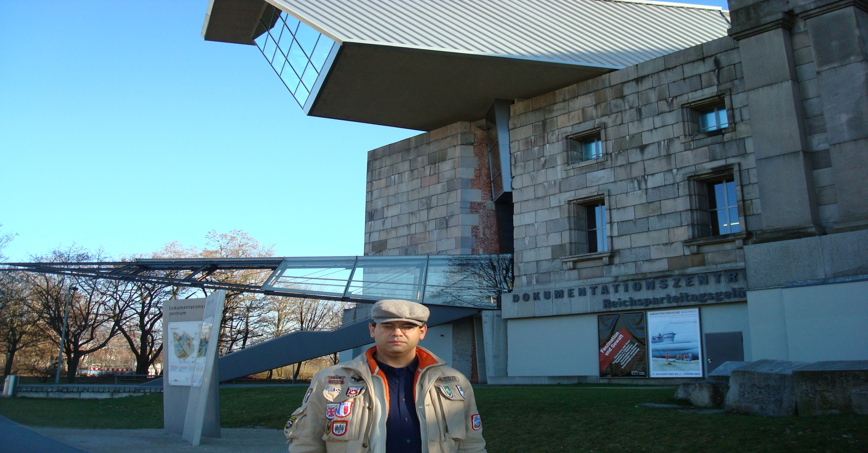
Relações Internacionais PNAP/CSE/UFSC
Unidade 3 – As Relações Internacionais Além do Estado: a dimensão supranacional;
Uma História Política das Organizações Internacionais;
Prof. Dr. Everton das Neves Gonçalves
(CEJEGD/CCJ/UFSC)

Slide 64
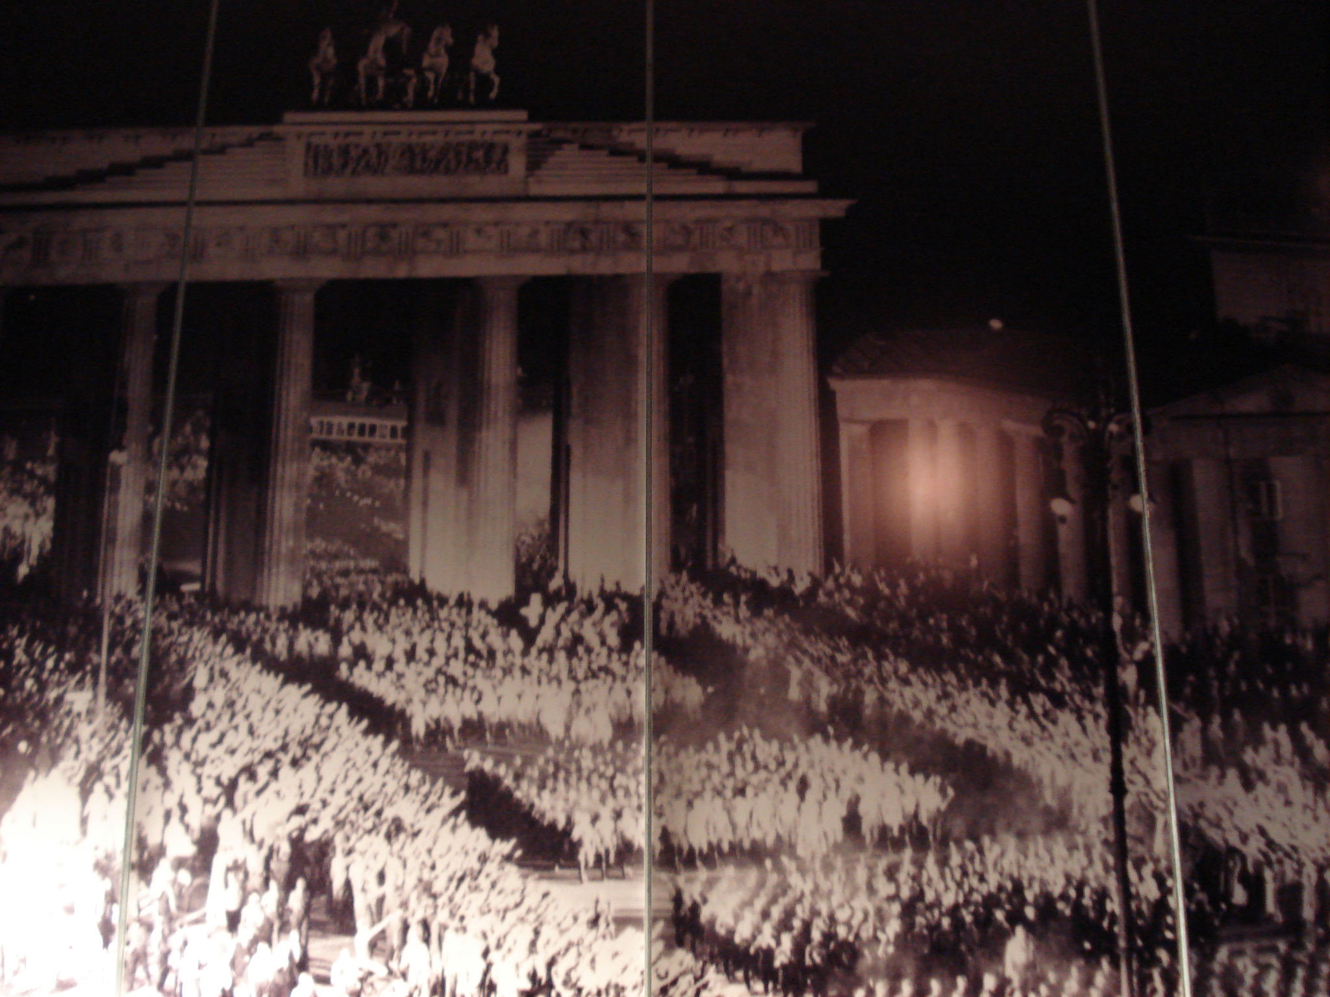
Relações Internacionais PNAP/CSE/UFSC
Unidade 3 – As Relações Internacionais Além do Estado: a dimensão supranacional;
Uma História Política das Organizações Internacionais;
Prof. Dr. Everton das Neves Gonçalves
(CEJEGD/CCJ/UFSC)

Slide 65
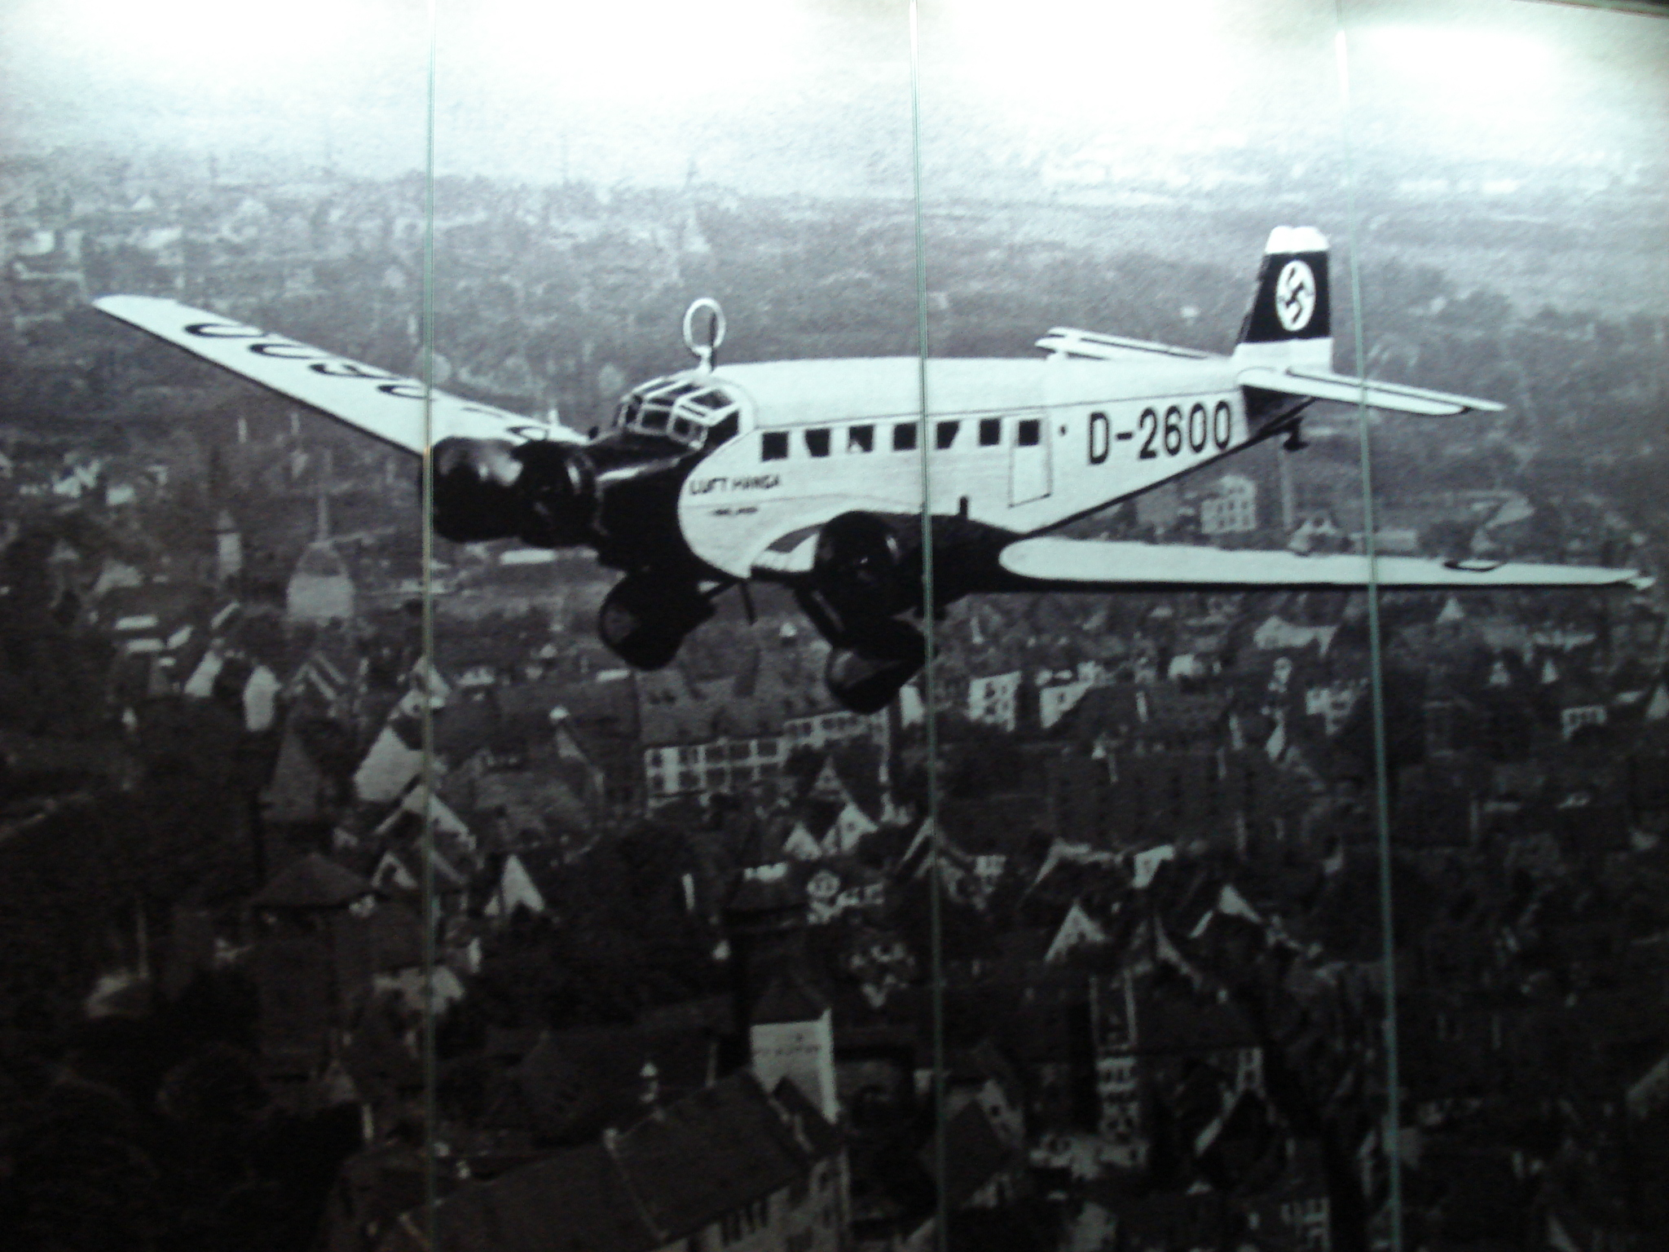
Relações Internacionais PNAP/CSE/UFSC
Unidade 3 – As Relações Internacionais Além do Estado: a dimensão supranacional;
Uma História Política das Organizações Internacionais;
Prof. Dr. Everton das Neves Gonçalves
(CEJEGD/CCJ/UFSC)

Slide 66
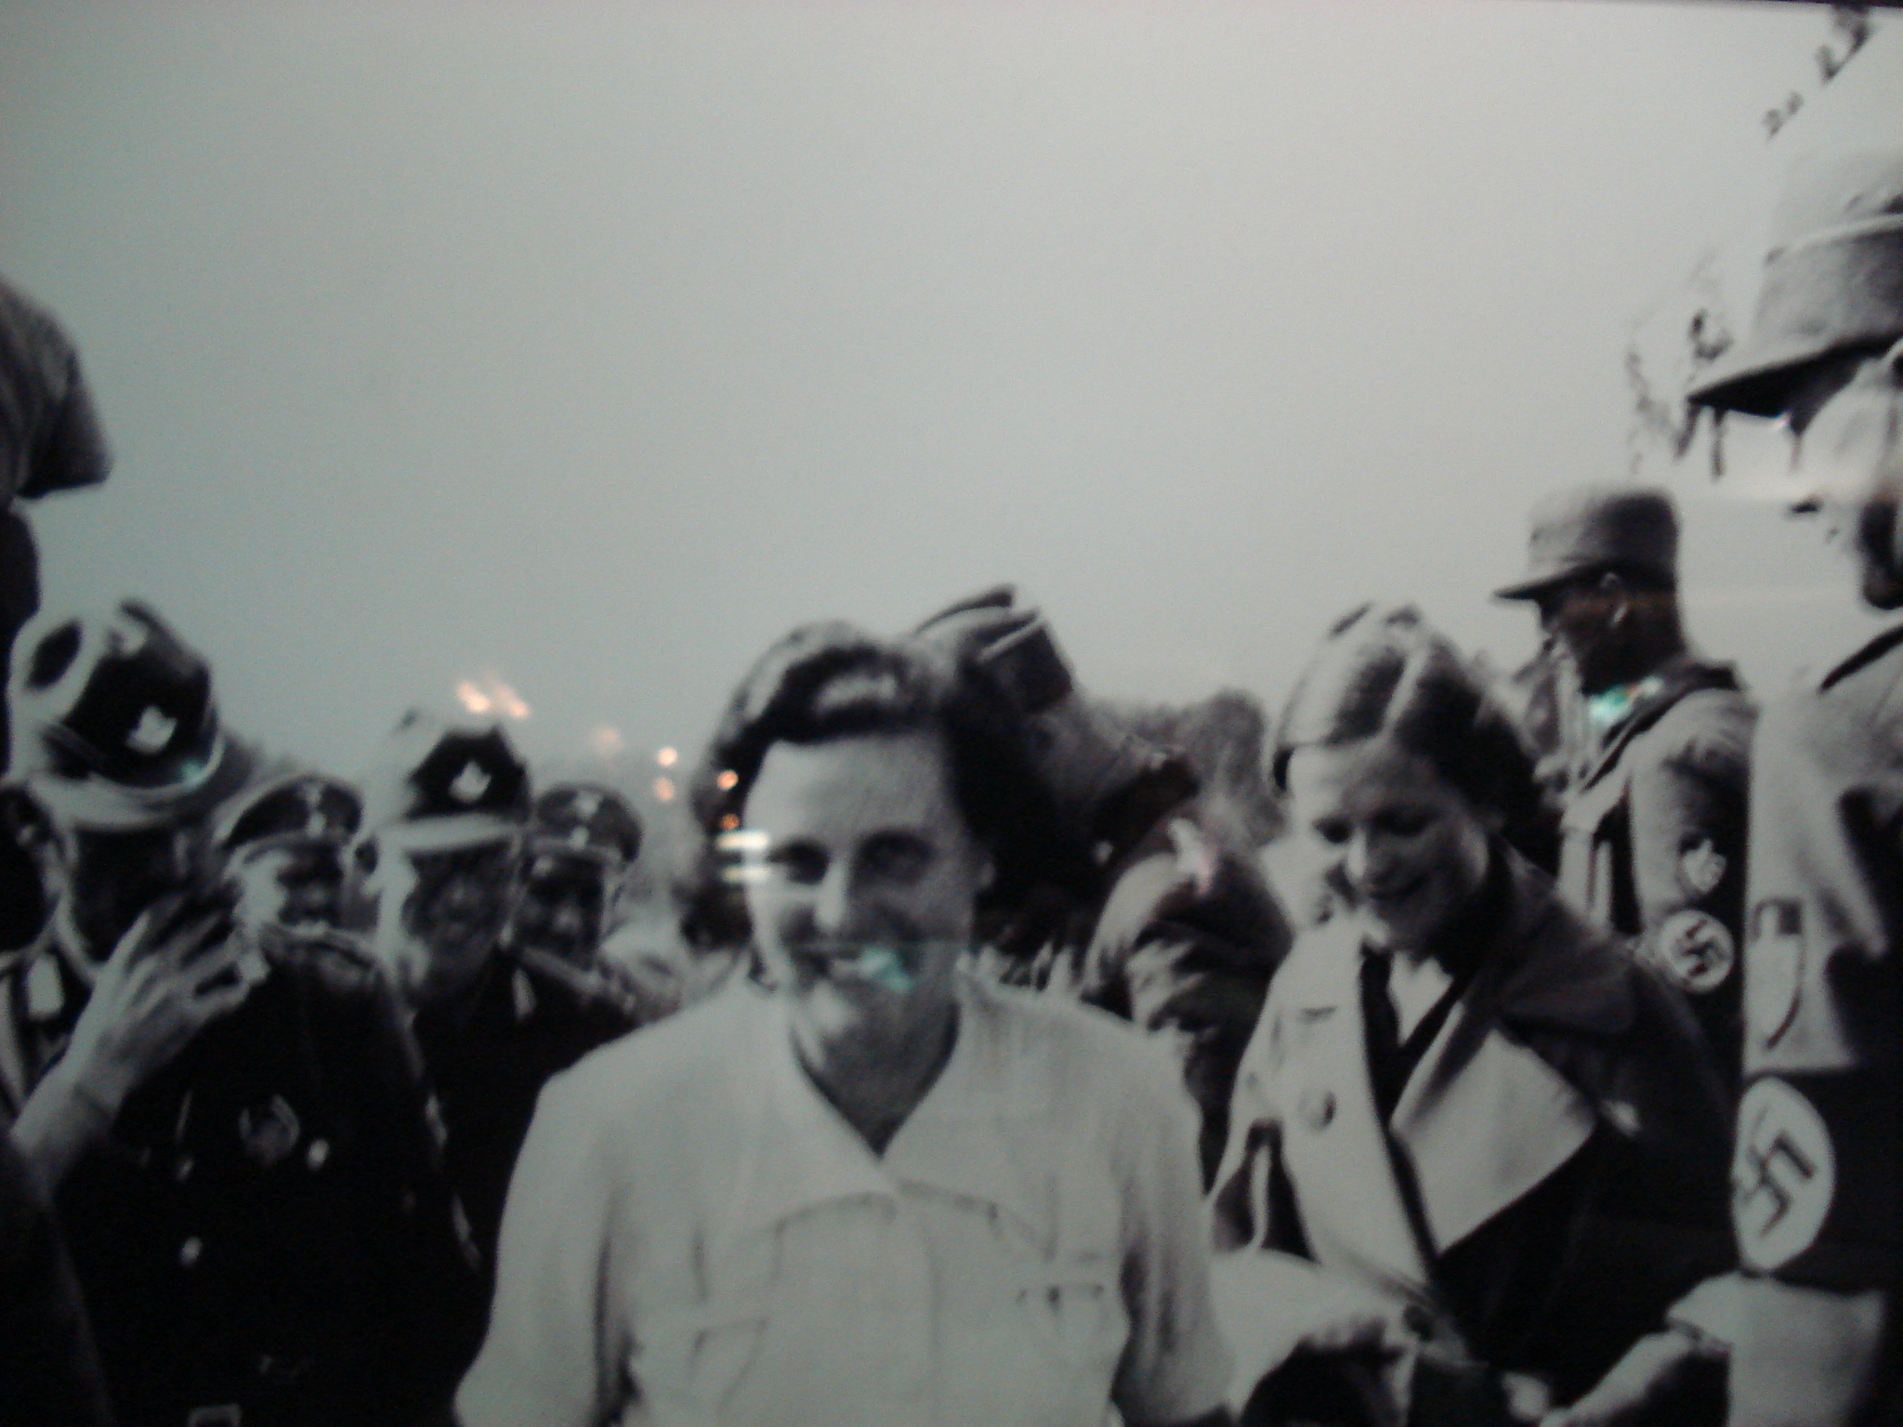
Relações Internacionais PNAP/CSE/UFSC
Unidade 3 – As Relações Internacionais Além do Estado: a dimensão supranacional;
Uma História Política das Organizações Internacionais;
Prof. Dr. Everton das Neves Gonçalves
(CEJEGD/CCJ/UFSC)

Slide 67
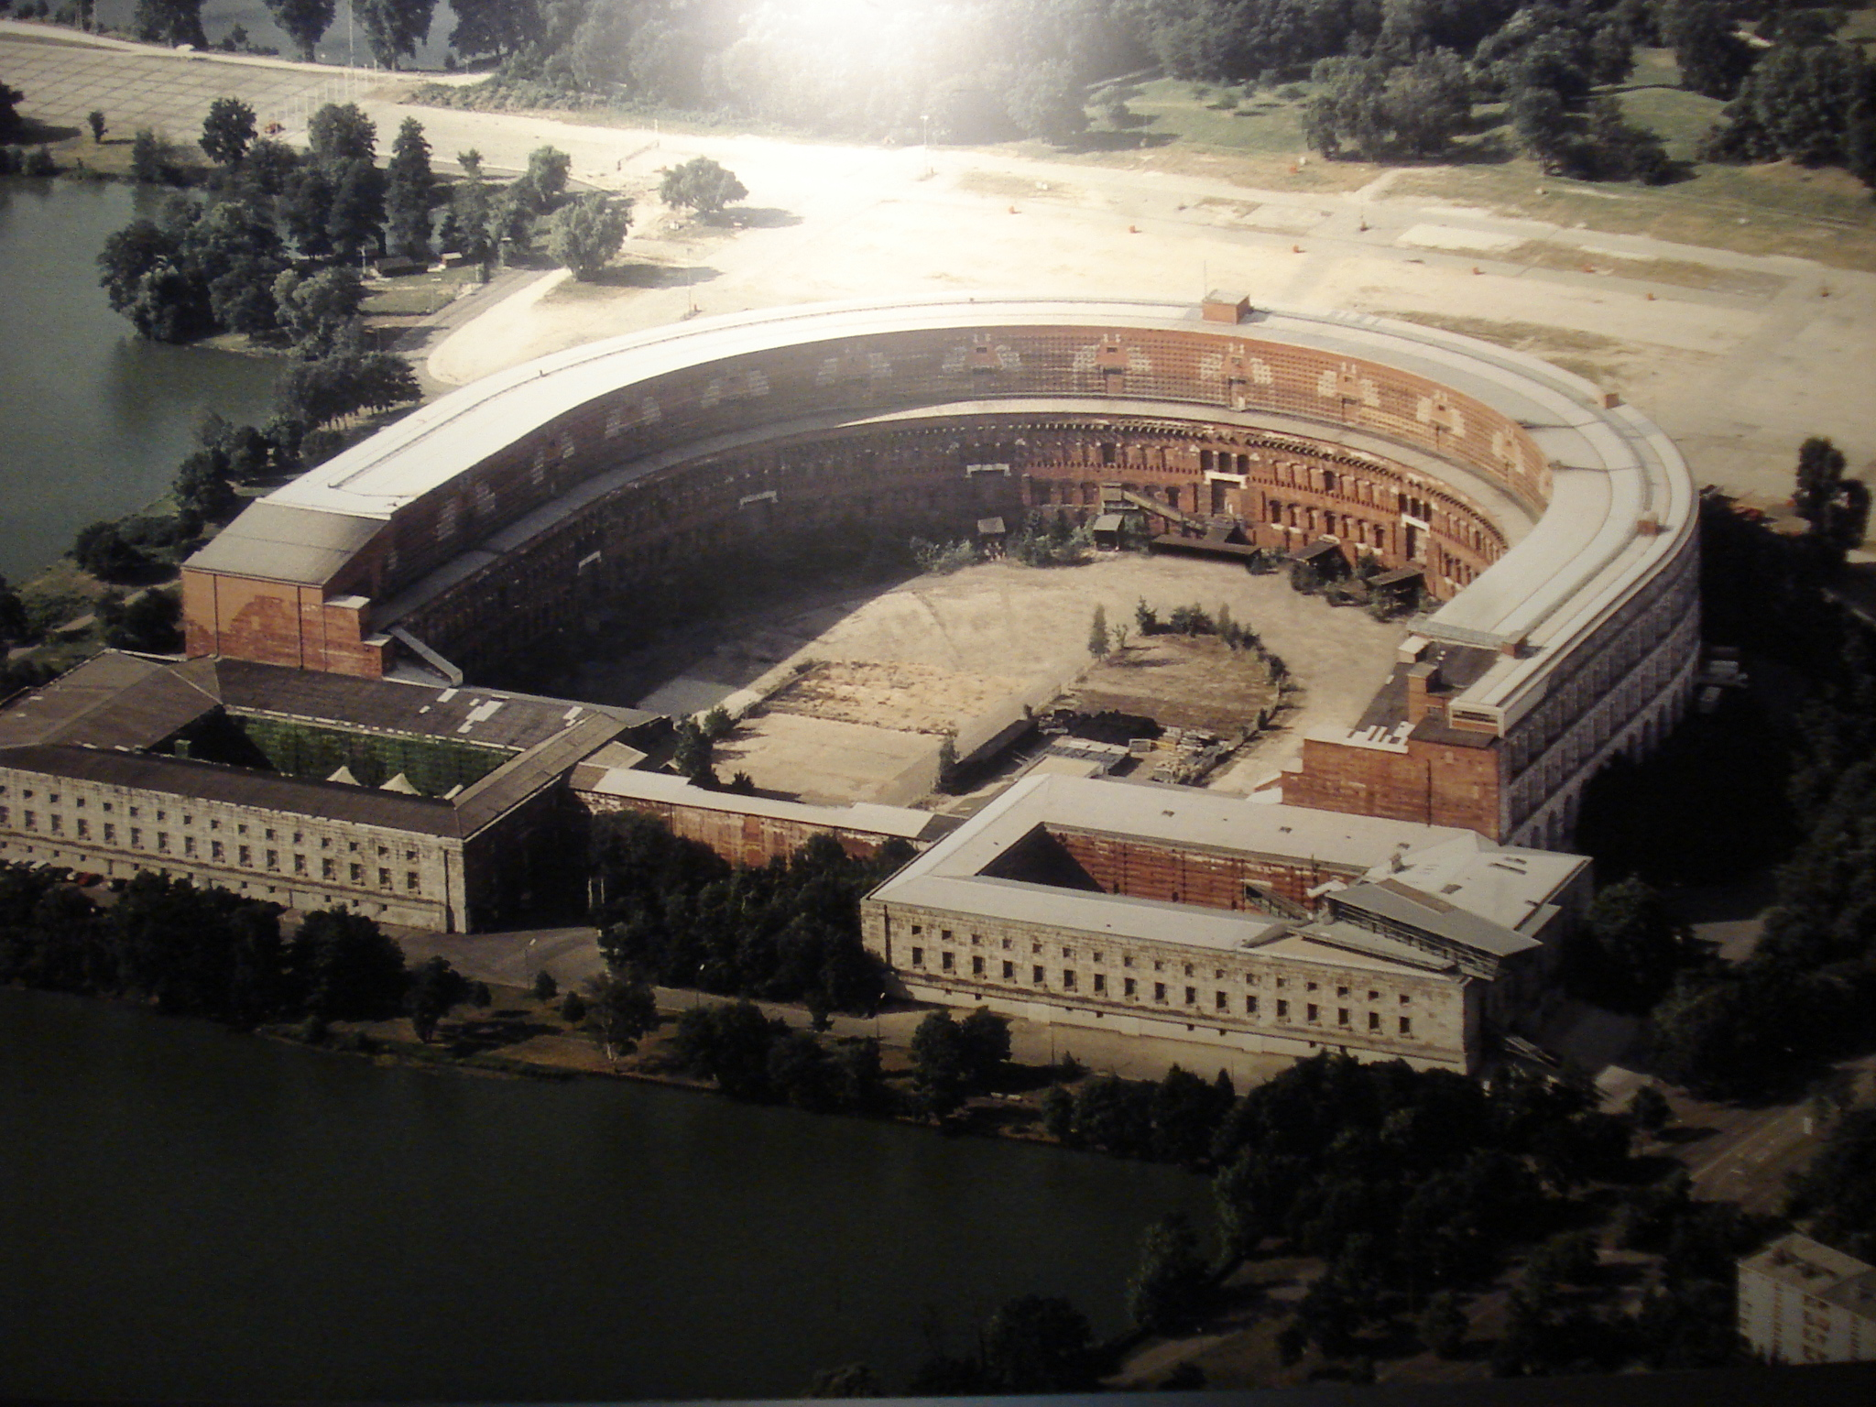
Relações Internacionais PNAP/CSE/UFSC
Unidade 3 – As Relações Internacionais Além do Estado: a dimensão supranacional:
Uma História Política das Organizações Internacionais;
Prof. Dr. Everton das Neves Gonçalves
(CEJEGD/CCJ/UFSC)

Slide 68
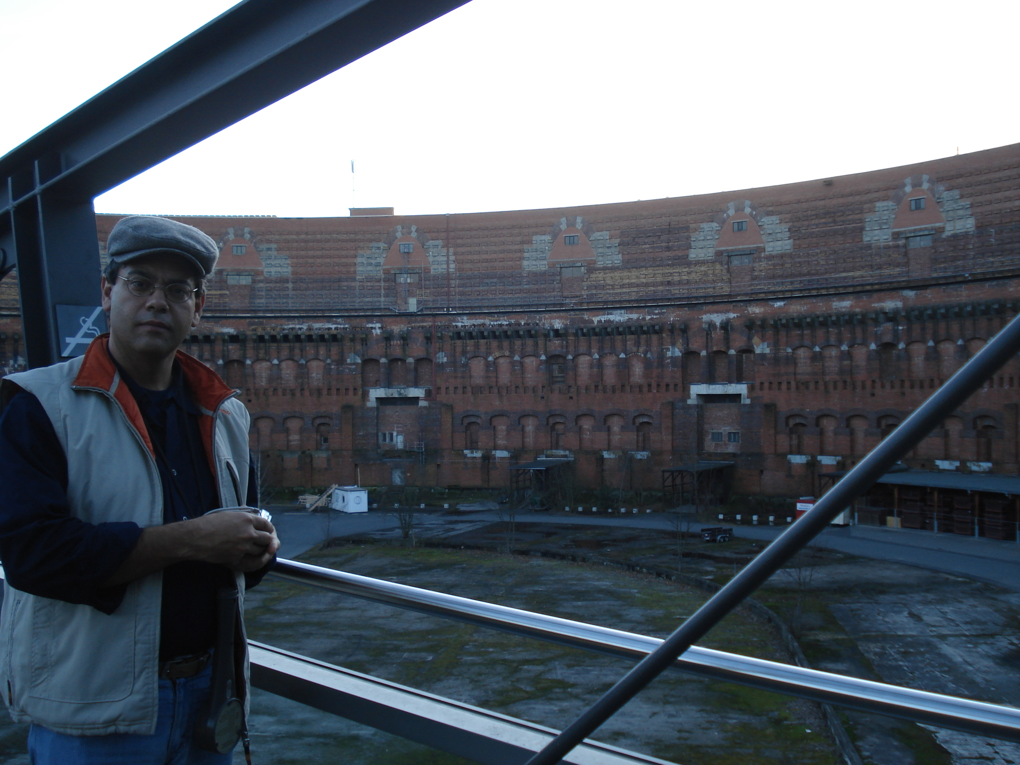
Relações Internacionais PNAP/CSE/UFSC
Unidade 3 – As Relações Internacionais Além do Estado: a dimensão supranacional:
Uma História Política das Organizações Internacionais;
Prof. Dr. Everton das Neves Gonçalves
(CEJEGD/CCJ/UFSC)

Slide 69
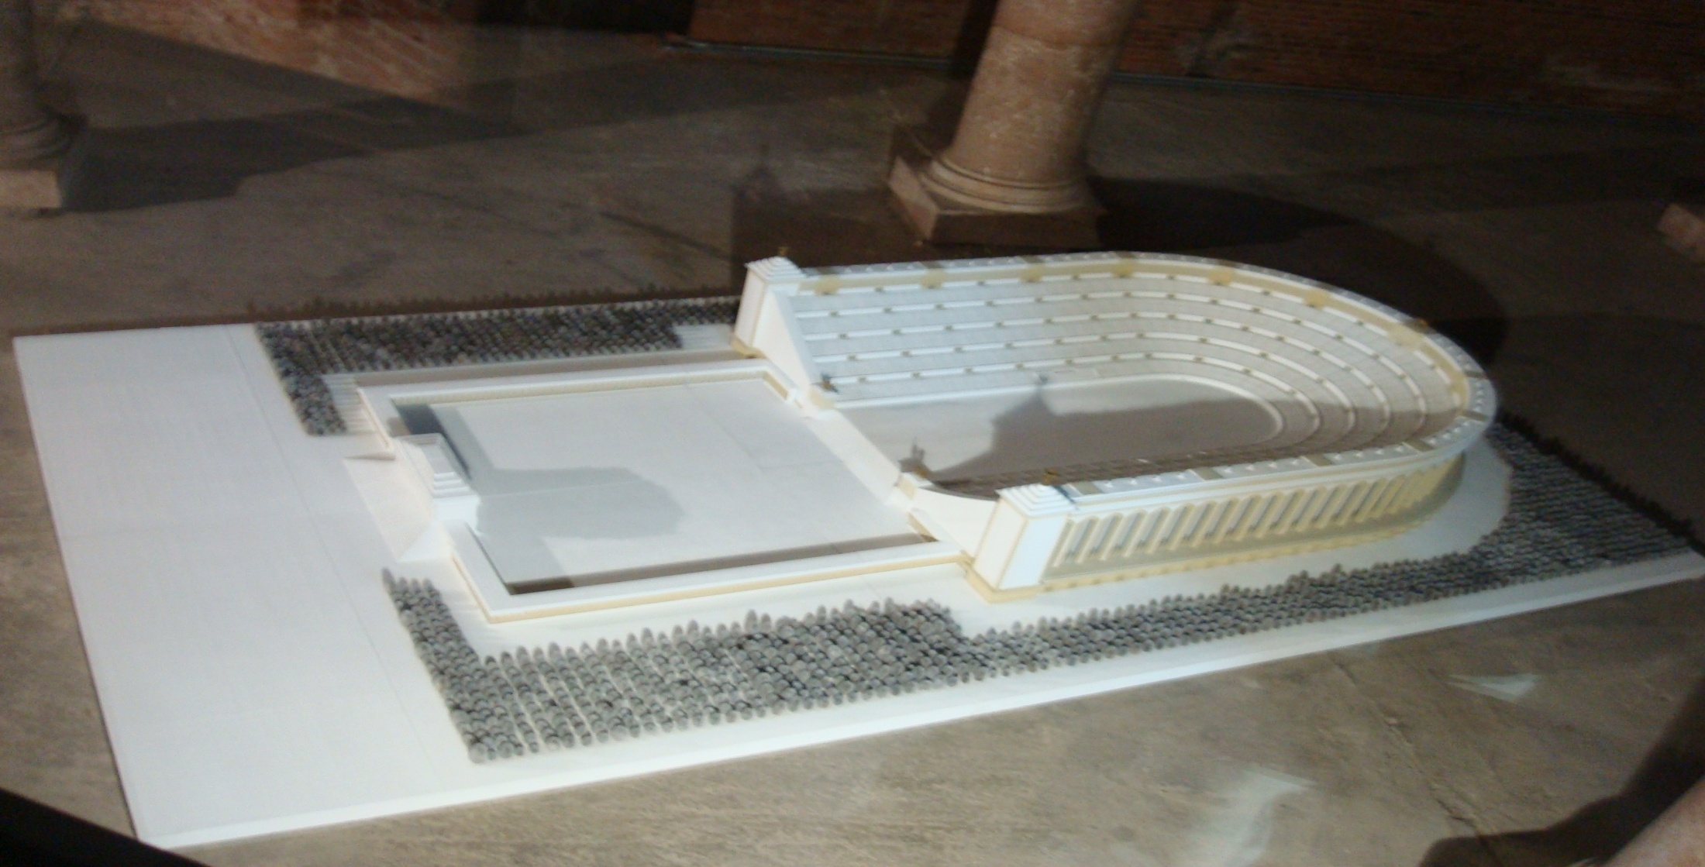
Relações Internacionais PNAP/CSE/UFSC
Unidade 3 – As Relações Internacionais Além do Estado: a dimensão supranacional:
Uma História Política das Organizações Internacionais;
Prof. Dr. Everton das Neves Gonçalves
(CEJEGD/CCJ/UFSC)

Slide 70
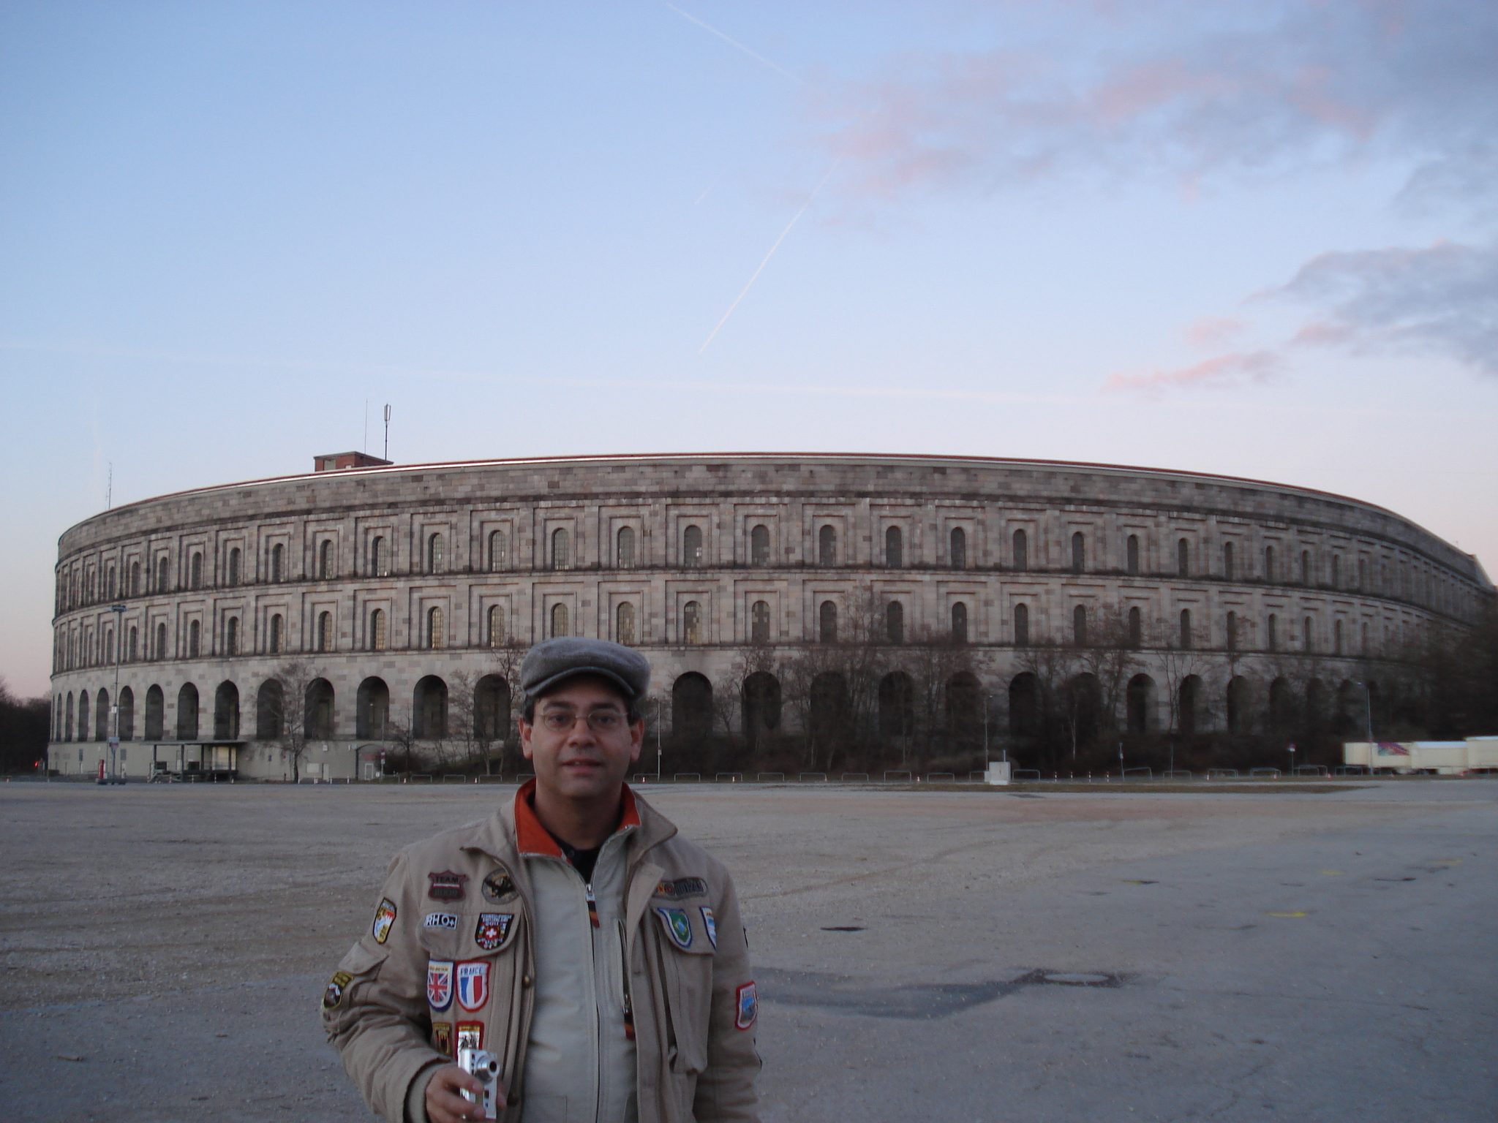
Relações Internacionais PNAP/CSE/UFSC
Unidade 3 – As Relações Internacionais Além do Estado: a dimensão supranacional:
Uma História Política das Organizações Internacionais;
Prof. Dr. Everton das Neves Gonçalves
(CEJEGD/CCJ/UFSC)

Slide 71
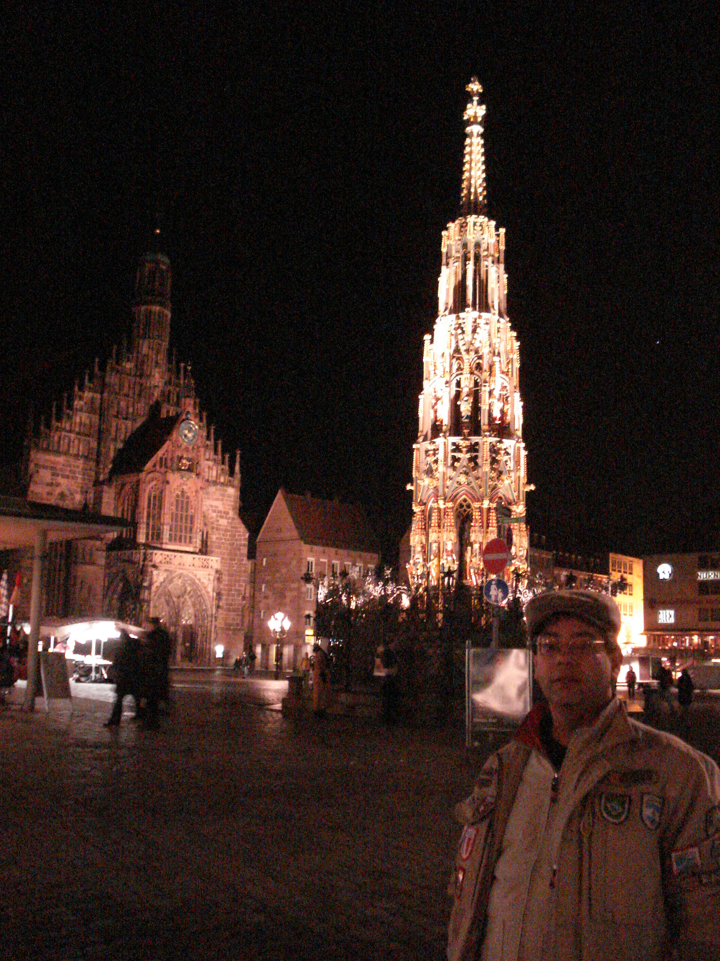
Relações Internacionais PNAP/CSE/UFSC
Unidade 3 – As Relações Internacionais Além do Estado: a dimensão supranacional:
Uma História Política das Organizações Internacionais;
- ONU: Surge em São Francisco. EUA em 26/06/45.o.
Prof. Dr. Everton das Neves Gonçalves
(CEJEGD/CCJ/UFSC)

Slide 72
Relações Internacionais PNAP/CSE/UFSC
Unidade 3 – As Relações Internacionais Além do Estado: a dimensão supranacional:
Uma História Política das Organizações Internacionais;
Com o fracasso da Liga das Nações e o advento da IIGG, não pereceram os ideais de uma Organização Internacional. Surgiu, então , a Organização das Nações Unidas – ONU, em São Francisco, EUA, em 26/06/45.
O trabalho de pacificação da ONU não deixou de enfatizar a necessidade de criação a aplicação de tratados no âmbito internacional.
Na ONU convocaram-se conferências como as de:
- Genebra, 1958: para tratar do Mar Territorial, Zona Contígua, Alto-mar, pesca e conservação dos recursos biológicos do alto-mar e plataforma submarina;
- Viena, 1961: Imunidade dos agentes diplomáticos;
1963: Imunidade Consulares;
(...) dentre outras.
Composição: Secretariado (administração e representação), Assembleia (Estados-Membros), Conselho de Segurança (potencias políticas, econômicas e militares), Conselho Econômico-Social e Corte Internacional de Justiça em Haia.
Sistema ONU – FAO, FMI, UNESCO, OMS, OIEA, OIT, OMI
Prof. Dr. Everton das Neves Gonçalves
(CEJEGD/CCJ/UFSC)

Slide 73
Relações Internacionais PNAP/CSE/UFSC
Unidade 3 – As Relações Internacionais Além do Estado: a dimensão supranacional:
Uma História Política das Organizações Internacionais;
Durante o transcurso da Segunda Guerra Mundial, os líderes das Potências Aliadas, o estadunidense Franklin D. Roosevelt (1882-1945), o britânico Winston Churchill (1874-1965) e o russo Josef Stalin se encontraram para discutir a futura organização do poder nas relações internacionais quando a guerra terminasse.
Os principais encontros foram as chamadas conferências de Teerã, em 1943; de Yalta, em fevereiro de 1945; e de Potsdam, em julho/agosto de 1945, esta já depois da derrota alemã e com os Estados Unidos representados por Harry Truman (que assumiu a presidência após a morte de Roosevelt em abril daquele ano).
Prof. Dr. Everton das Neves Gonçalves
(CEJEGD/CCJ/UFSC)

Slide 74
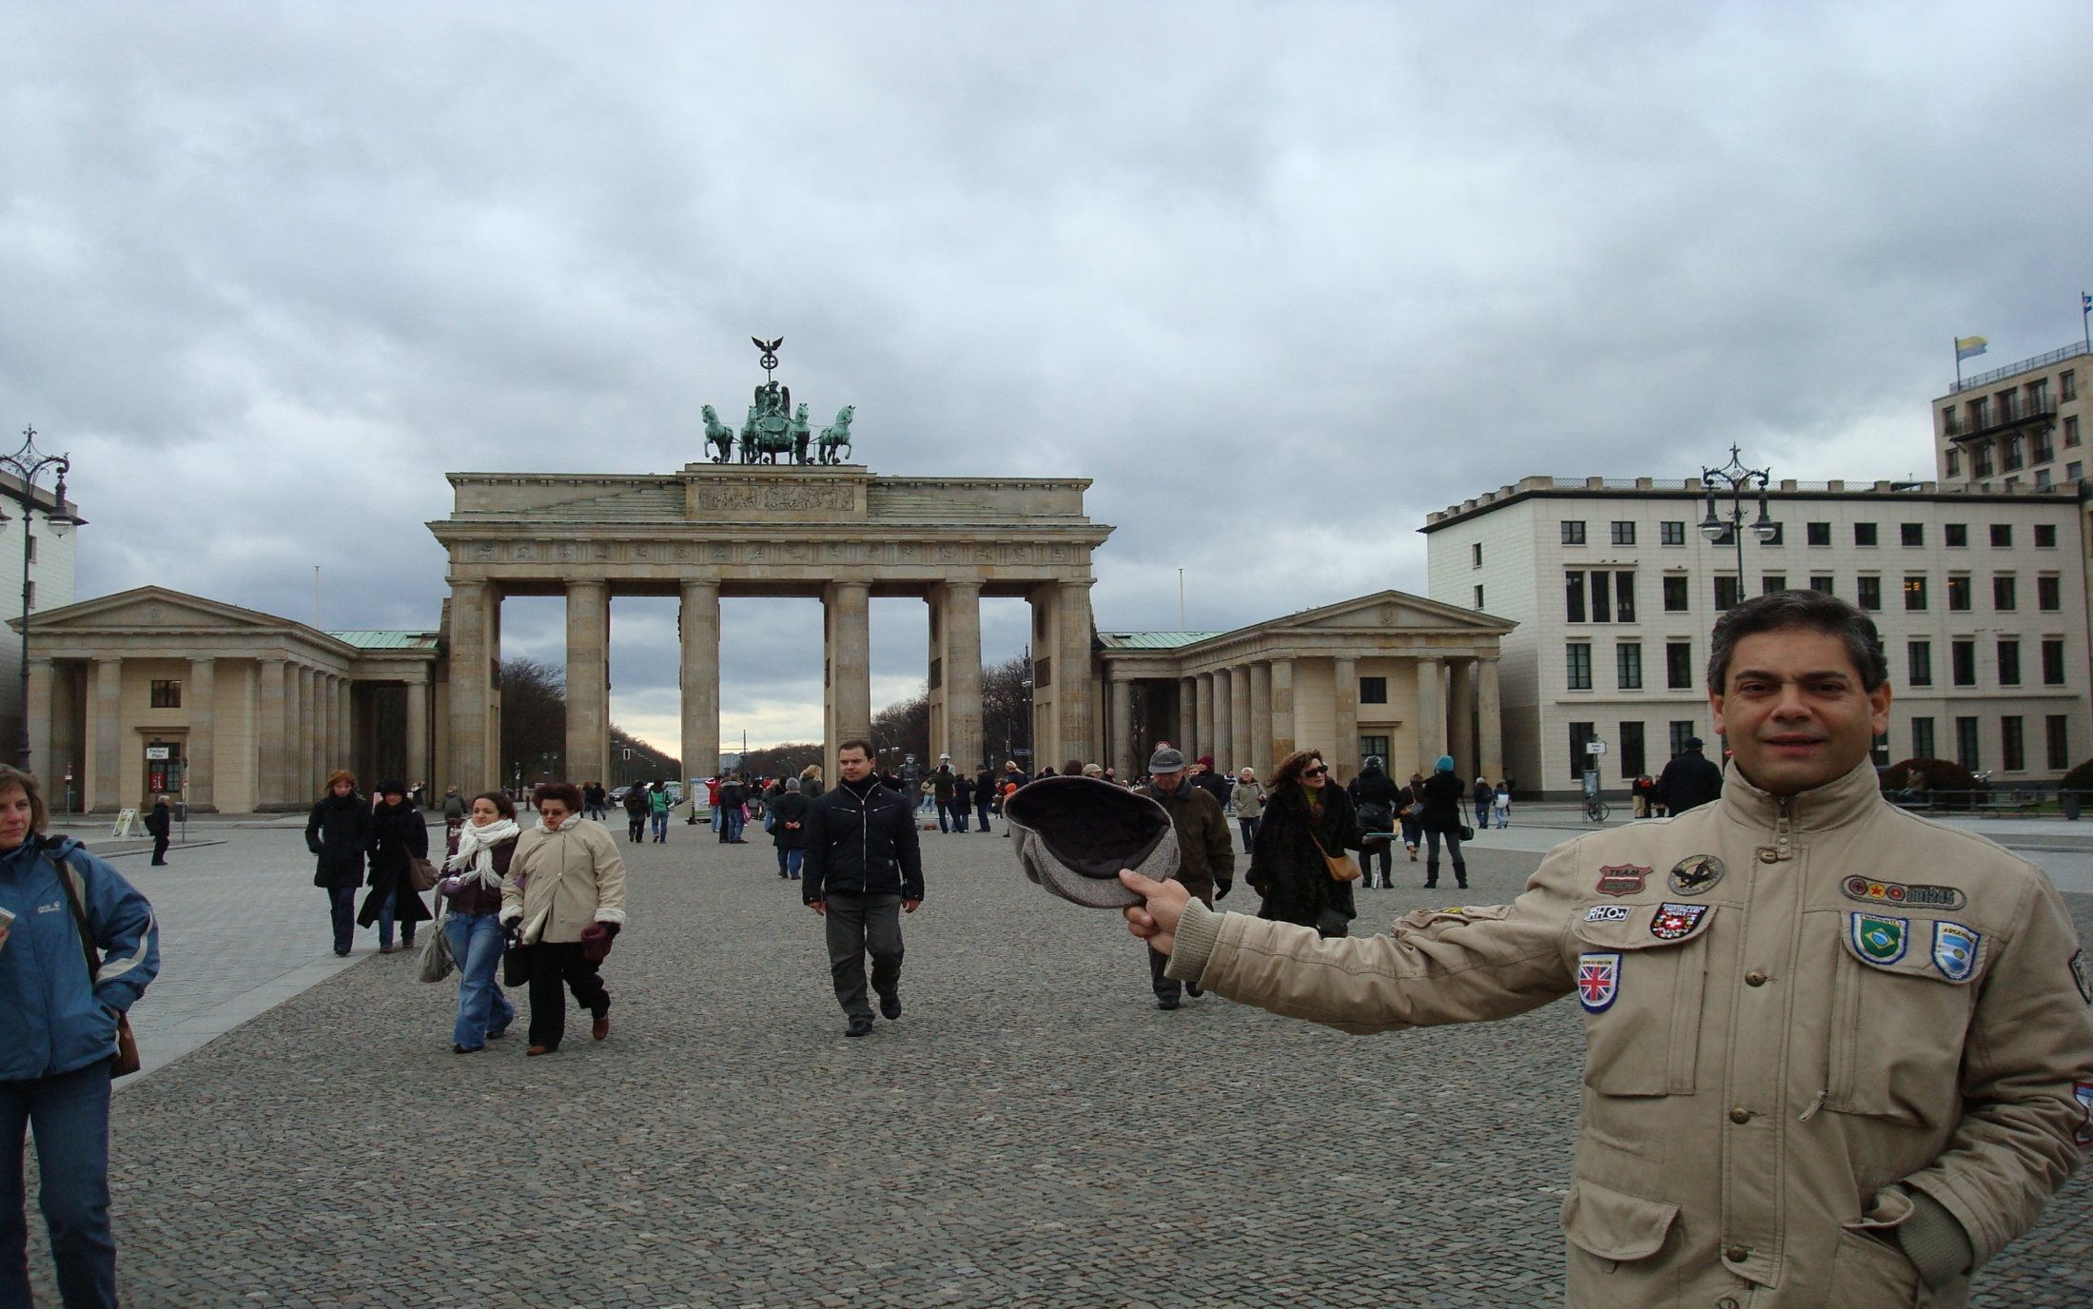
Relações Internacionais PNAP/CSE/UFSC
Unidade 3 – As Relações Internacionais Além do Estado: a dimensão supranacional:
Uma História Política das Organizações Internacionais;
Prof. Dr. Everton das Neves Gonçalves
(CEJEGD/CCJ/UFSC)

Slide 75
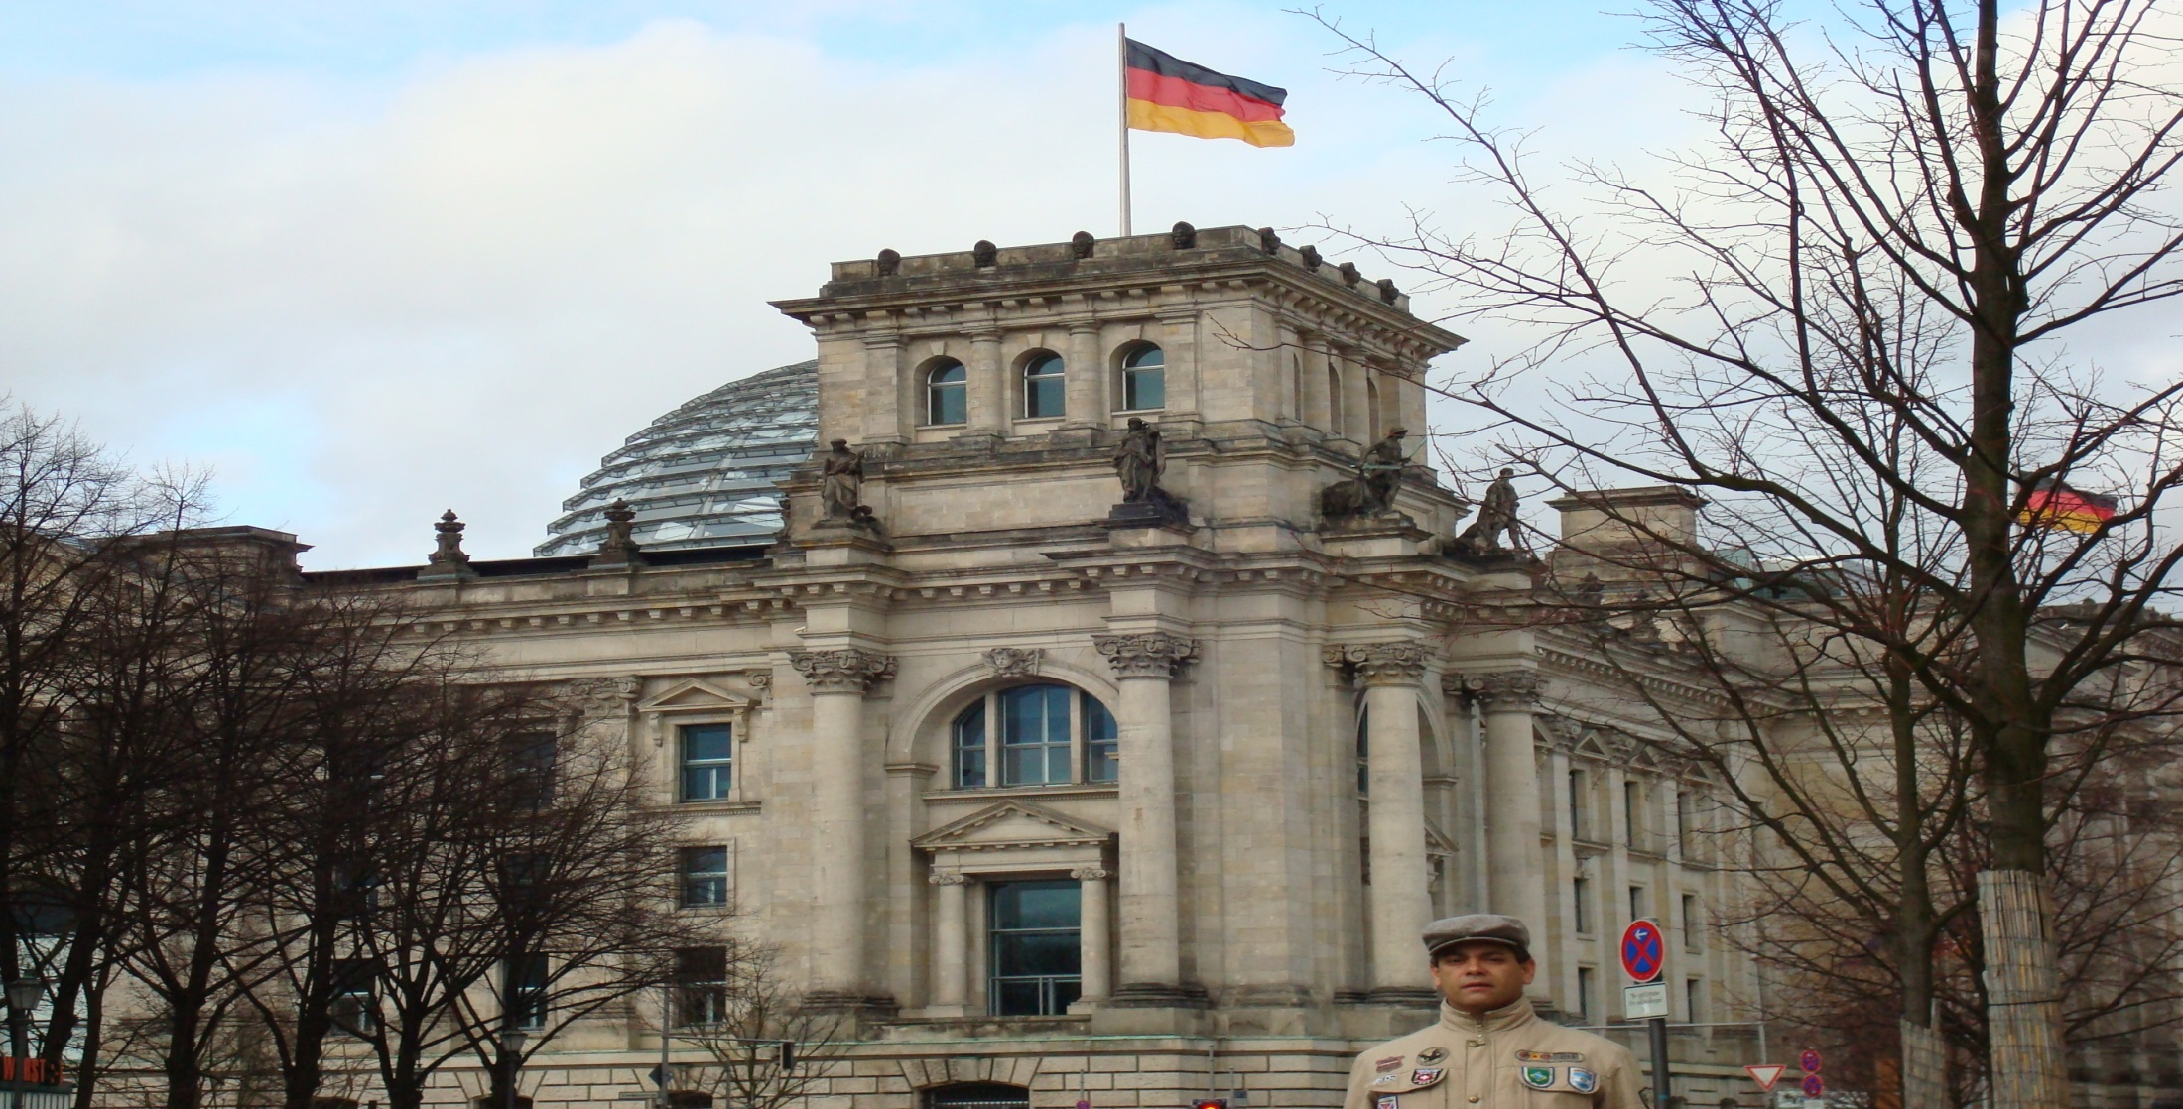
Relações Internacionais PNAP/CSE/UFSC
Unidade 3 – As Relações Internacionais Além do Estado: a dimensão supranacional:
Uma História Política das Organizações Internacionais;
Prof. Dr. Everton das Neves Gonçalves
(CEJEGD/CCJ/UFSC)

Slide 76
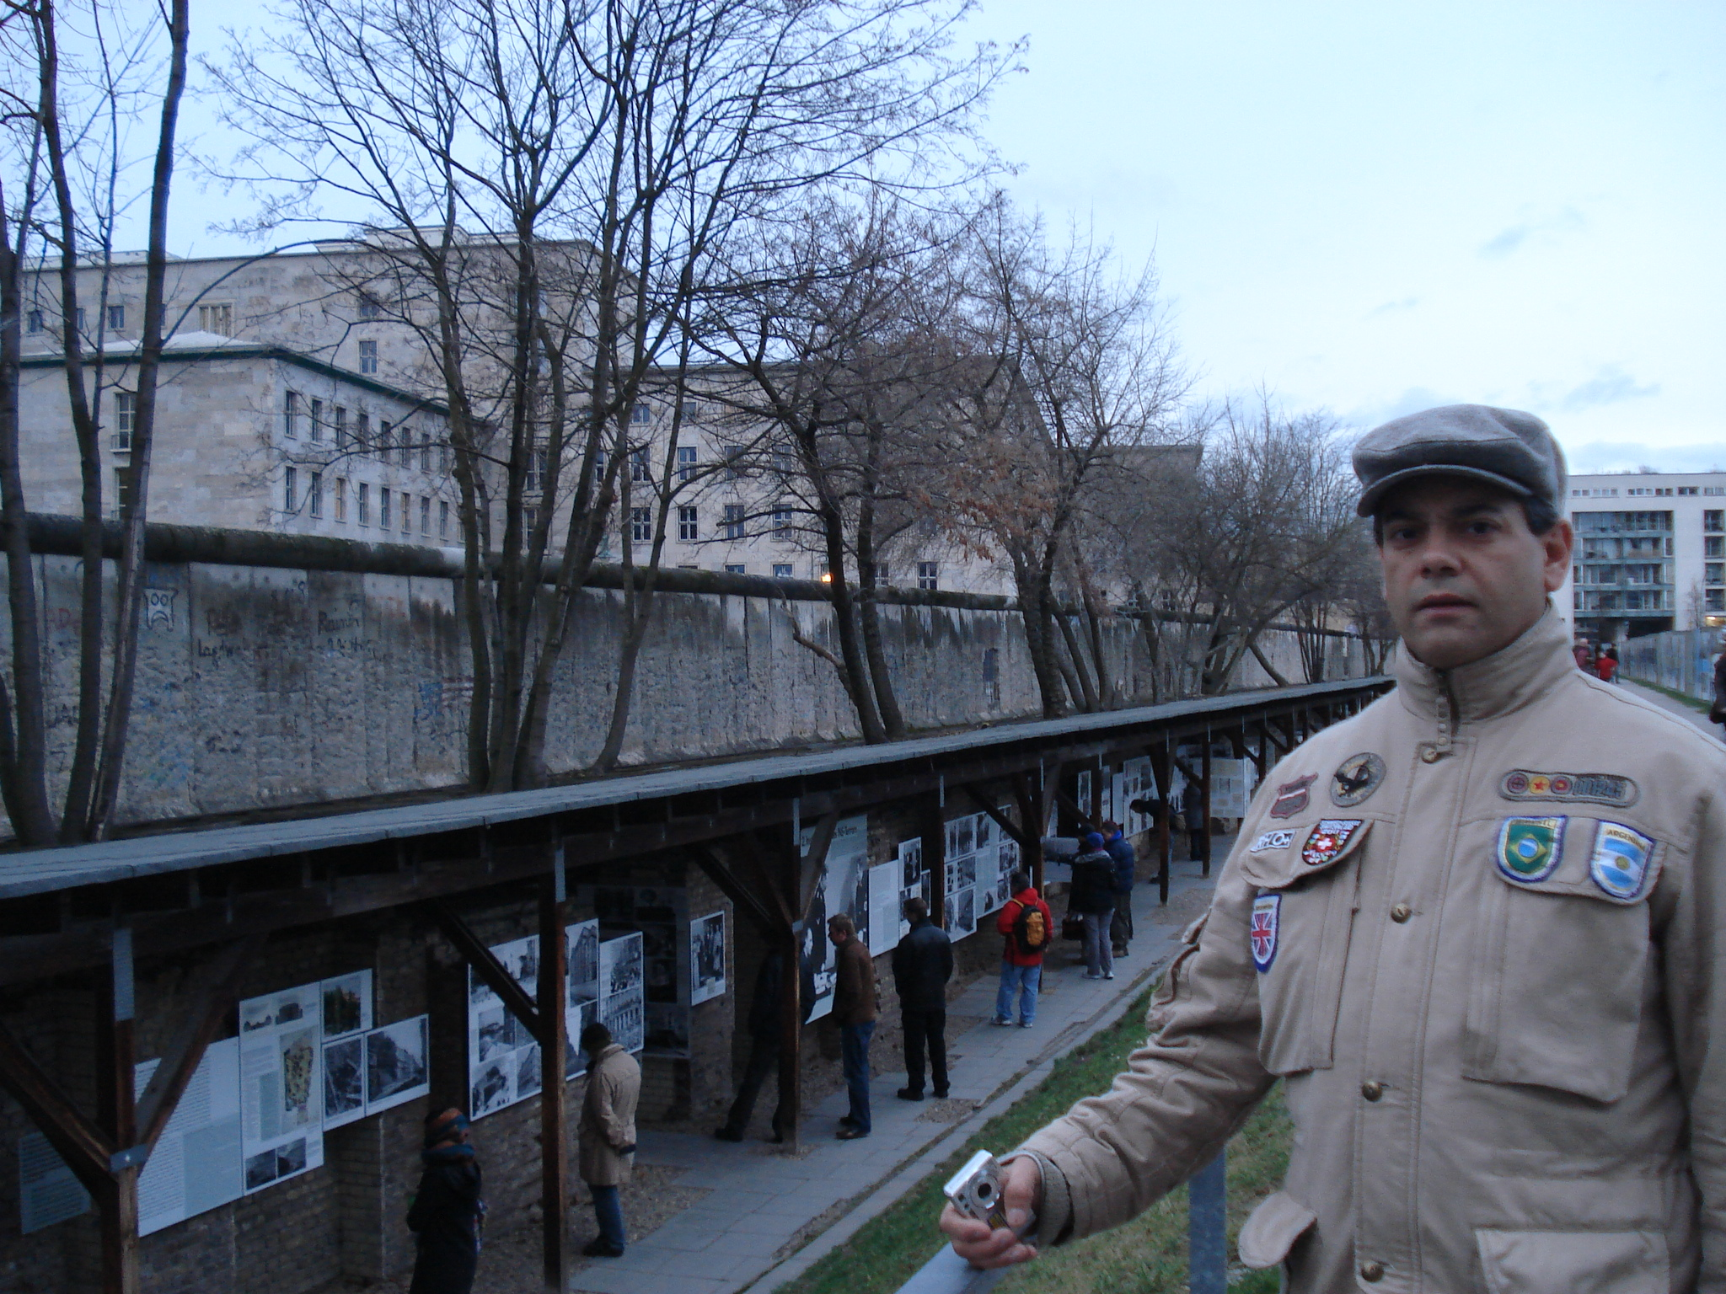
Relações Internacionais PNAP/CSE/UFSC
Unidade 3 – As Relações Internacionais Além do Estado: a dimensão supranacional:
Uma História Política das Organizações Internacionais;
Prof. Dr. Everton das Neves Gonçalves
(CEJEGD/CCJ/UFSC)

Slide 77
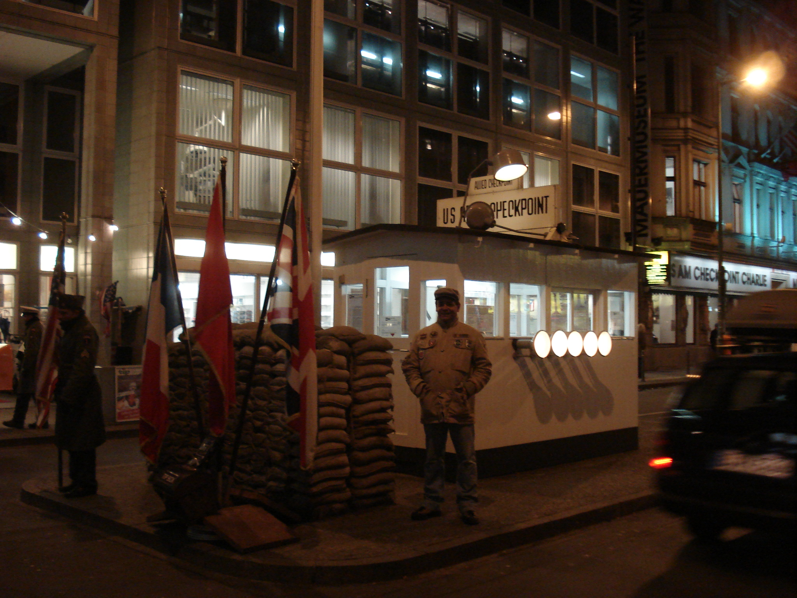
Relações Internacionais PNAP/CSE/UFSC
Unidade 3 – As Relações Internacionais Além do Estado: a dimensão supranacional:
Uma História Política das Organizações Internacionais;
Prof. Dr. Everton das Neves Gonçalves
(CEJEGD/CCJ/UFSC)

Slide 78
Relações Internacionais PNAP/CSE/UFSC
Unidade 3 – As Relações Internacionais Além do Estado: a dimensão supranacional:
Uma História Política das Organizações Internacionais;
Ainda na época da Liga das Nações, a guerra foi criminalizada, ou seja, o Estado que entrasse em guerra em nome de seu interesse nacional seria considerado criminoso e poderia ser julgado, condenado e punido pelos Estados-membros da Liga. O que foi registrado no Pacto Briand-Kellogg de 1928 e redimensionado na Carta da ONU, na qual se previu represálias aos “atos de agressão” e de “ruptura da paz”, como pode ser observado em seu Capítulo VII intitulado: Ações em caso de ameaça à paz, ruptura da paz e ato de agressão.
É importante notar que não foi todo e qualquer tipo de guerra que se tornou ilegal. Apenas a guerra de agressão foi proibida, ou seja, a guerra como instrumento da política como dizia Clausewitz. Permaneciam legais duas outras formas de guerra: a guerra de legítima defesa e a guerra de segurança coletiva
Obs. : O Tribunal Penal Internacional, estabelecido em 2002, na Haia, julga indivíduos por genocídio, crimes contra a humanidade, crimes de guerra e crimes de agressão.
Prof. Dr. Everton das Neves Gonçalves
(CEJEGD/CCJ/UFSC)

Slide 79
Relações Internacionais PNAP/CSE/UFSC
Unidade 3 – As Relações Internacionais Além do Estado: a dimensão supranacional:
Uma História Política das Organizações Internacionais;
Apesar do fim da II GG e da criação e implantação da ONU (...baseada no princípio da igualdade soberana de todos os seus Membros) e a consagração de um sistema de segurança coletivo, inicia-se o período conhecido como Guerra Fria;
Dois modelos político-econômicos:
capitalismo liberal x socialismo de planejamento central.
Churchill, no Westminster College, em Fulton, EUA, 1946 – cortina de ferro.
Teoria dos mundos: Primeiro (capitalistas desenvolvidos), Segundo (socialistas industrializados) e Terceiro Mundo (capitalistas e socialistas subdesenvolvidos)
Prof. Dr. Everton das Neves Gonçalves
(CEJEGD/CCJ/UFSC)

Slide 80
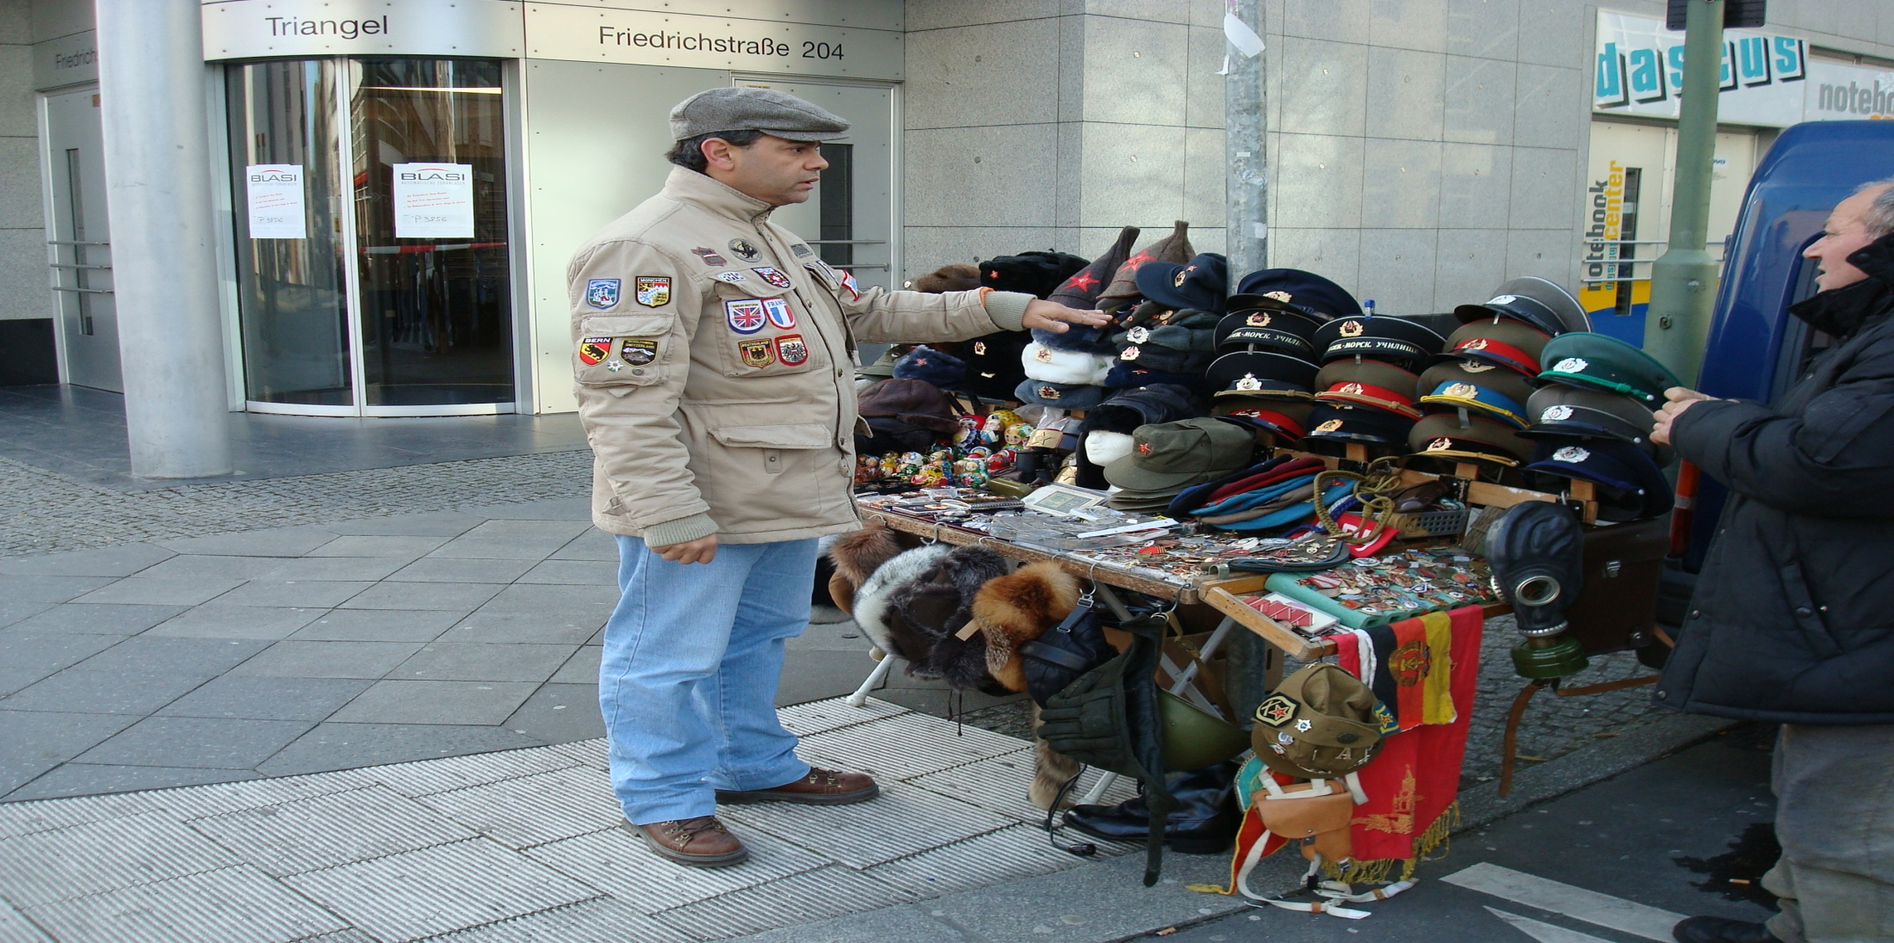
Relações Internacionais PNAP/CSE/UFSC
Unidade 3 – As Relações Internacionais Além do Estado: a dimensão supranacional:
Uma História Política das Organizações Internacionais;
Prof. Dr. Everton das Neves Gonçalves
(CEJEGD/CCJ/UFSC)

Slide 81
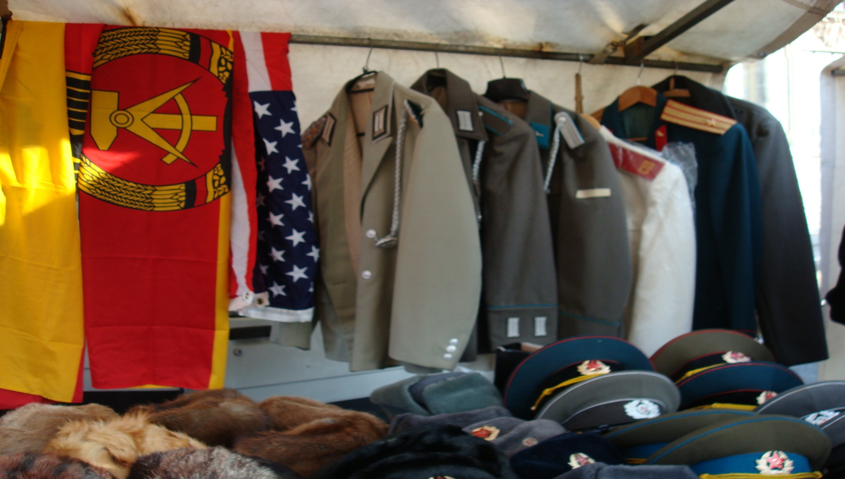
Relações Internacionais PNAP/CSE/UFSC
Unidade 3 – As Relações Internacionais Além do Estado: a dimensão supranacional:
Uma História Política das Organizações Internacionais;
Prof. Dr. Everton das Neves Gonçalves
(CEJEGD/CCJ/UFSC)

Slide 82
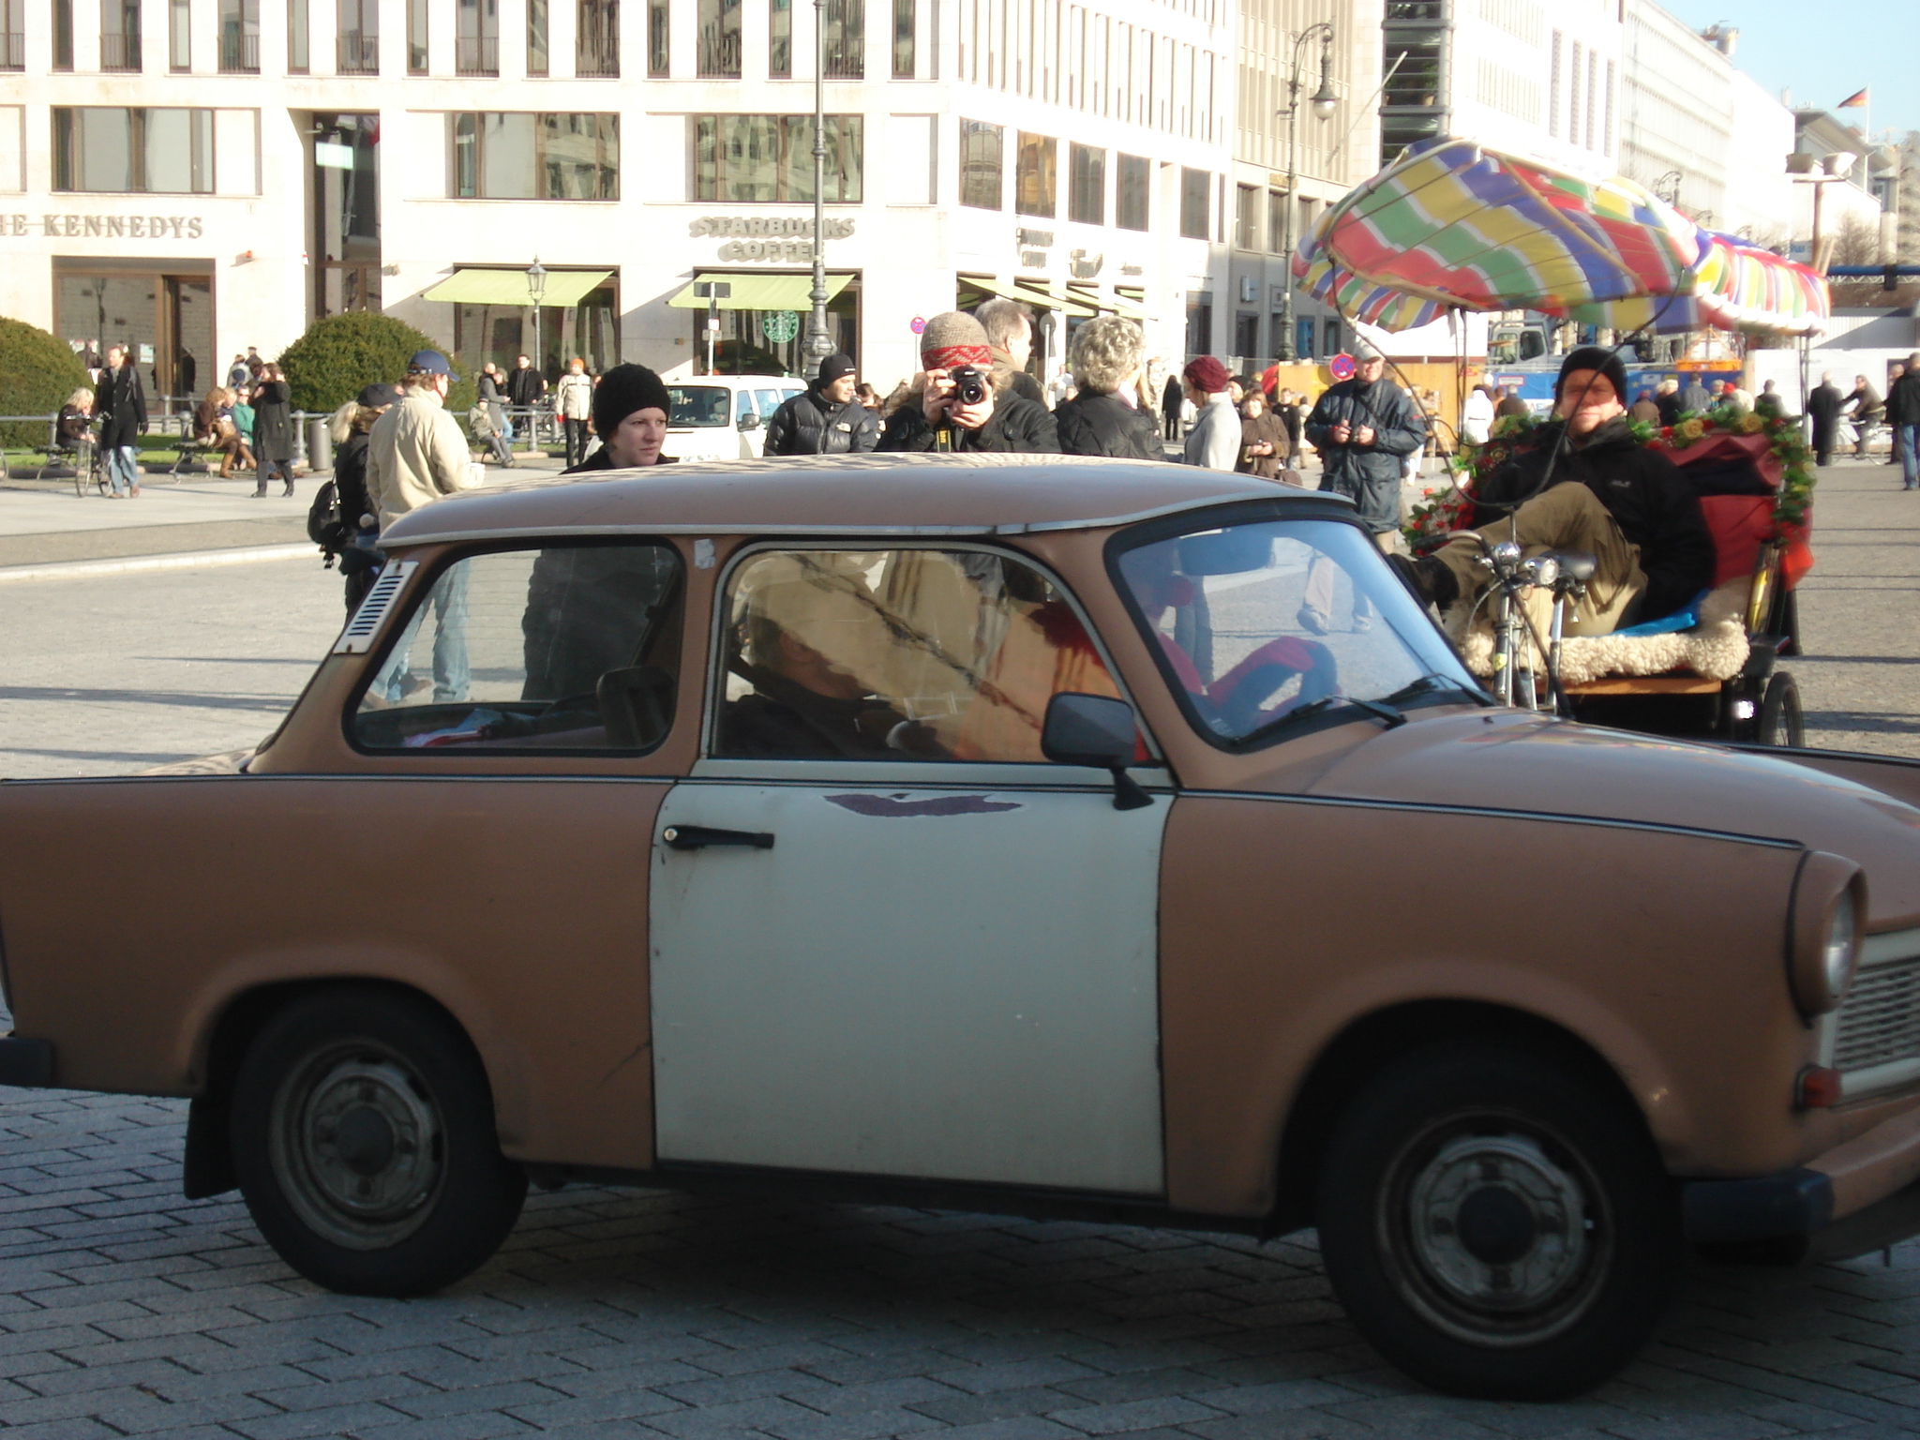
Relações Internacionais PNAP/CSE/UFSC
Unidade 3 – As Relações Internacionais Além do Estado: a dimensão supranacional:
Uma História Política das Organizações Internacionais;
Prof. Dr. Everton das Neves Gonçalves
(CEJEGD/CCJ/UFSC)

Slide 83
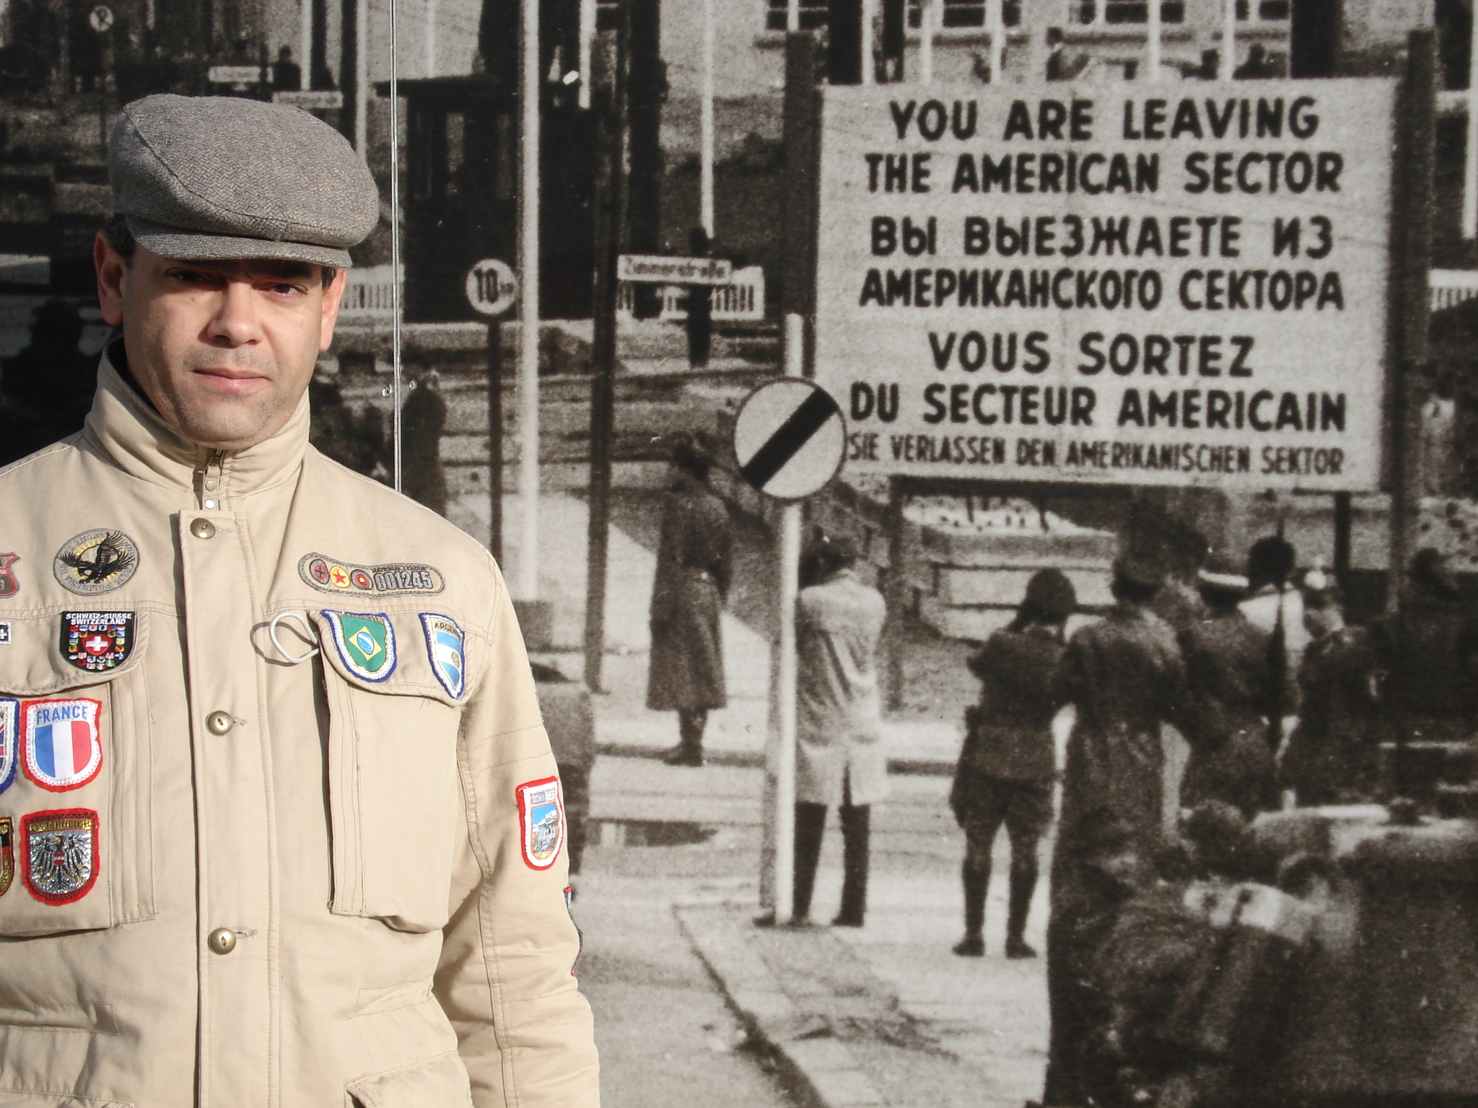
Relações Internacionais PNAP/CSE/UFSC
Unidade 3 – As Relações Internacionais Além do Estado: a dimensão supranacional:
Uma História Política das Organizações Internacionais;
Prof. Dr. Everton das Neves Gonçalves
(CEJEGD/CCJ/UFSC)

Slide 84
Relações Internacionais PNAP/CSE/UFSC
Unidade 3 – As Relações Internacionais Além do Estado: a dimensão supranacional:
Uma História Política das Organizações Internacionais;
A premissa básica da chamada Doutrina Truman foi aprofundada no artigo The sources of Sovietic conduct (As bases da conduta soviética) publicado na revista Foreign Affairs, nesse mesmo ano de 1947, pelo diplomata estadunidense George Kennan. Sob o pseudônimo de “Sr. X.”, Keenan desenvolveu o argumento de que o socialismo soviético era inconciliável com a democracia liberal e capitalista e que a força ideológica representada pelo discurso comunista representava uma ameaça real pelo seu poder de penetração e disseminação pelo globo.
Surge a conhecida doutrina da contenção
A oposição leste-oeste leva à criação da OTAN, em 1949 e o Pacto de Varsóvia de 1955.
Criação da primeira bomba atômica soviética- 1949.
Recusa da URSS em participar do Plano Marshall para reconstrução da Europa de 1948 a 1951.
Prof. Dr. Everton das Neves Gonçalves
(CEJEGD/CCJ/UFSC)

Slide 85
Relações Internacionais PNAP/CSE/UFSC
Unidade 3 – As Relações Internacionais Além do Estado: a dimensão supranacional:
Uma História Política das Organizações Internacionais;
De outra parte, desde Bretton Woods, New Hampshire, EUA, em 1944, intentava-se reorganiza o sistema econômico-financeiro internacional.
Banco Internacional para a Reconstrução e Desenvolvimento (BIRD) – depois renomeado Banco Mundial;
Fundo Monetário Internacional (FMI) e
a Carta de Havana que fracassou na criação da Organização Internacional do Comércio – OIC, substituída por um acordo – o General Agreement on Tariffs and Trade – GATT/47 que disciplinou o comércio internacional por quase 50 anos, até à criação, em 15/04/1994, da Organização Mundial do Comércio - OMC;
Com as inovações tecnológicas do pós-guerra e a decadência do modelo de guerra fria surge a etapa capitalista da globalização e a dimensão transnacional das relações internacionais.
Em 1989, com a queda do muro de Berlim e o fim da Guerra fria, os processos de regionalização são acirrados.
Prof. Dr. Everton das Neves Gonçalves
(CEJEGD/CCJ/UFSC)

Slide 86
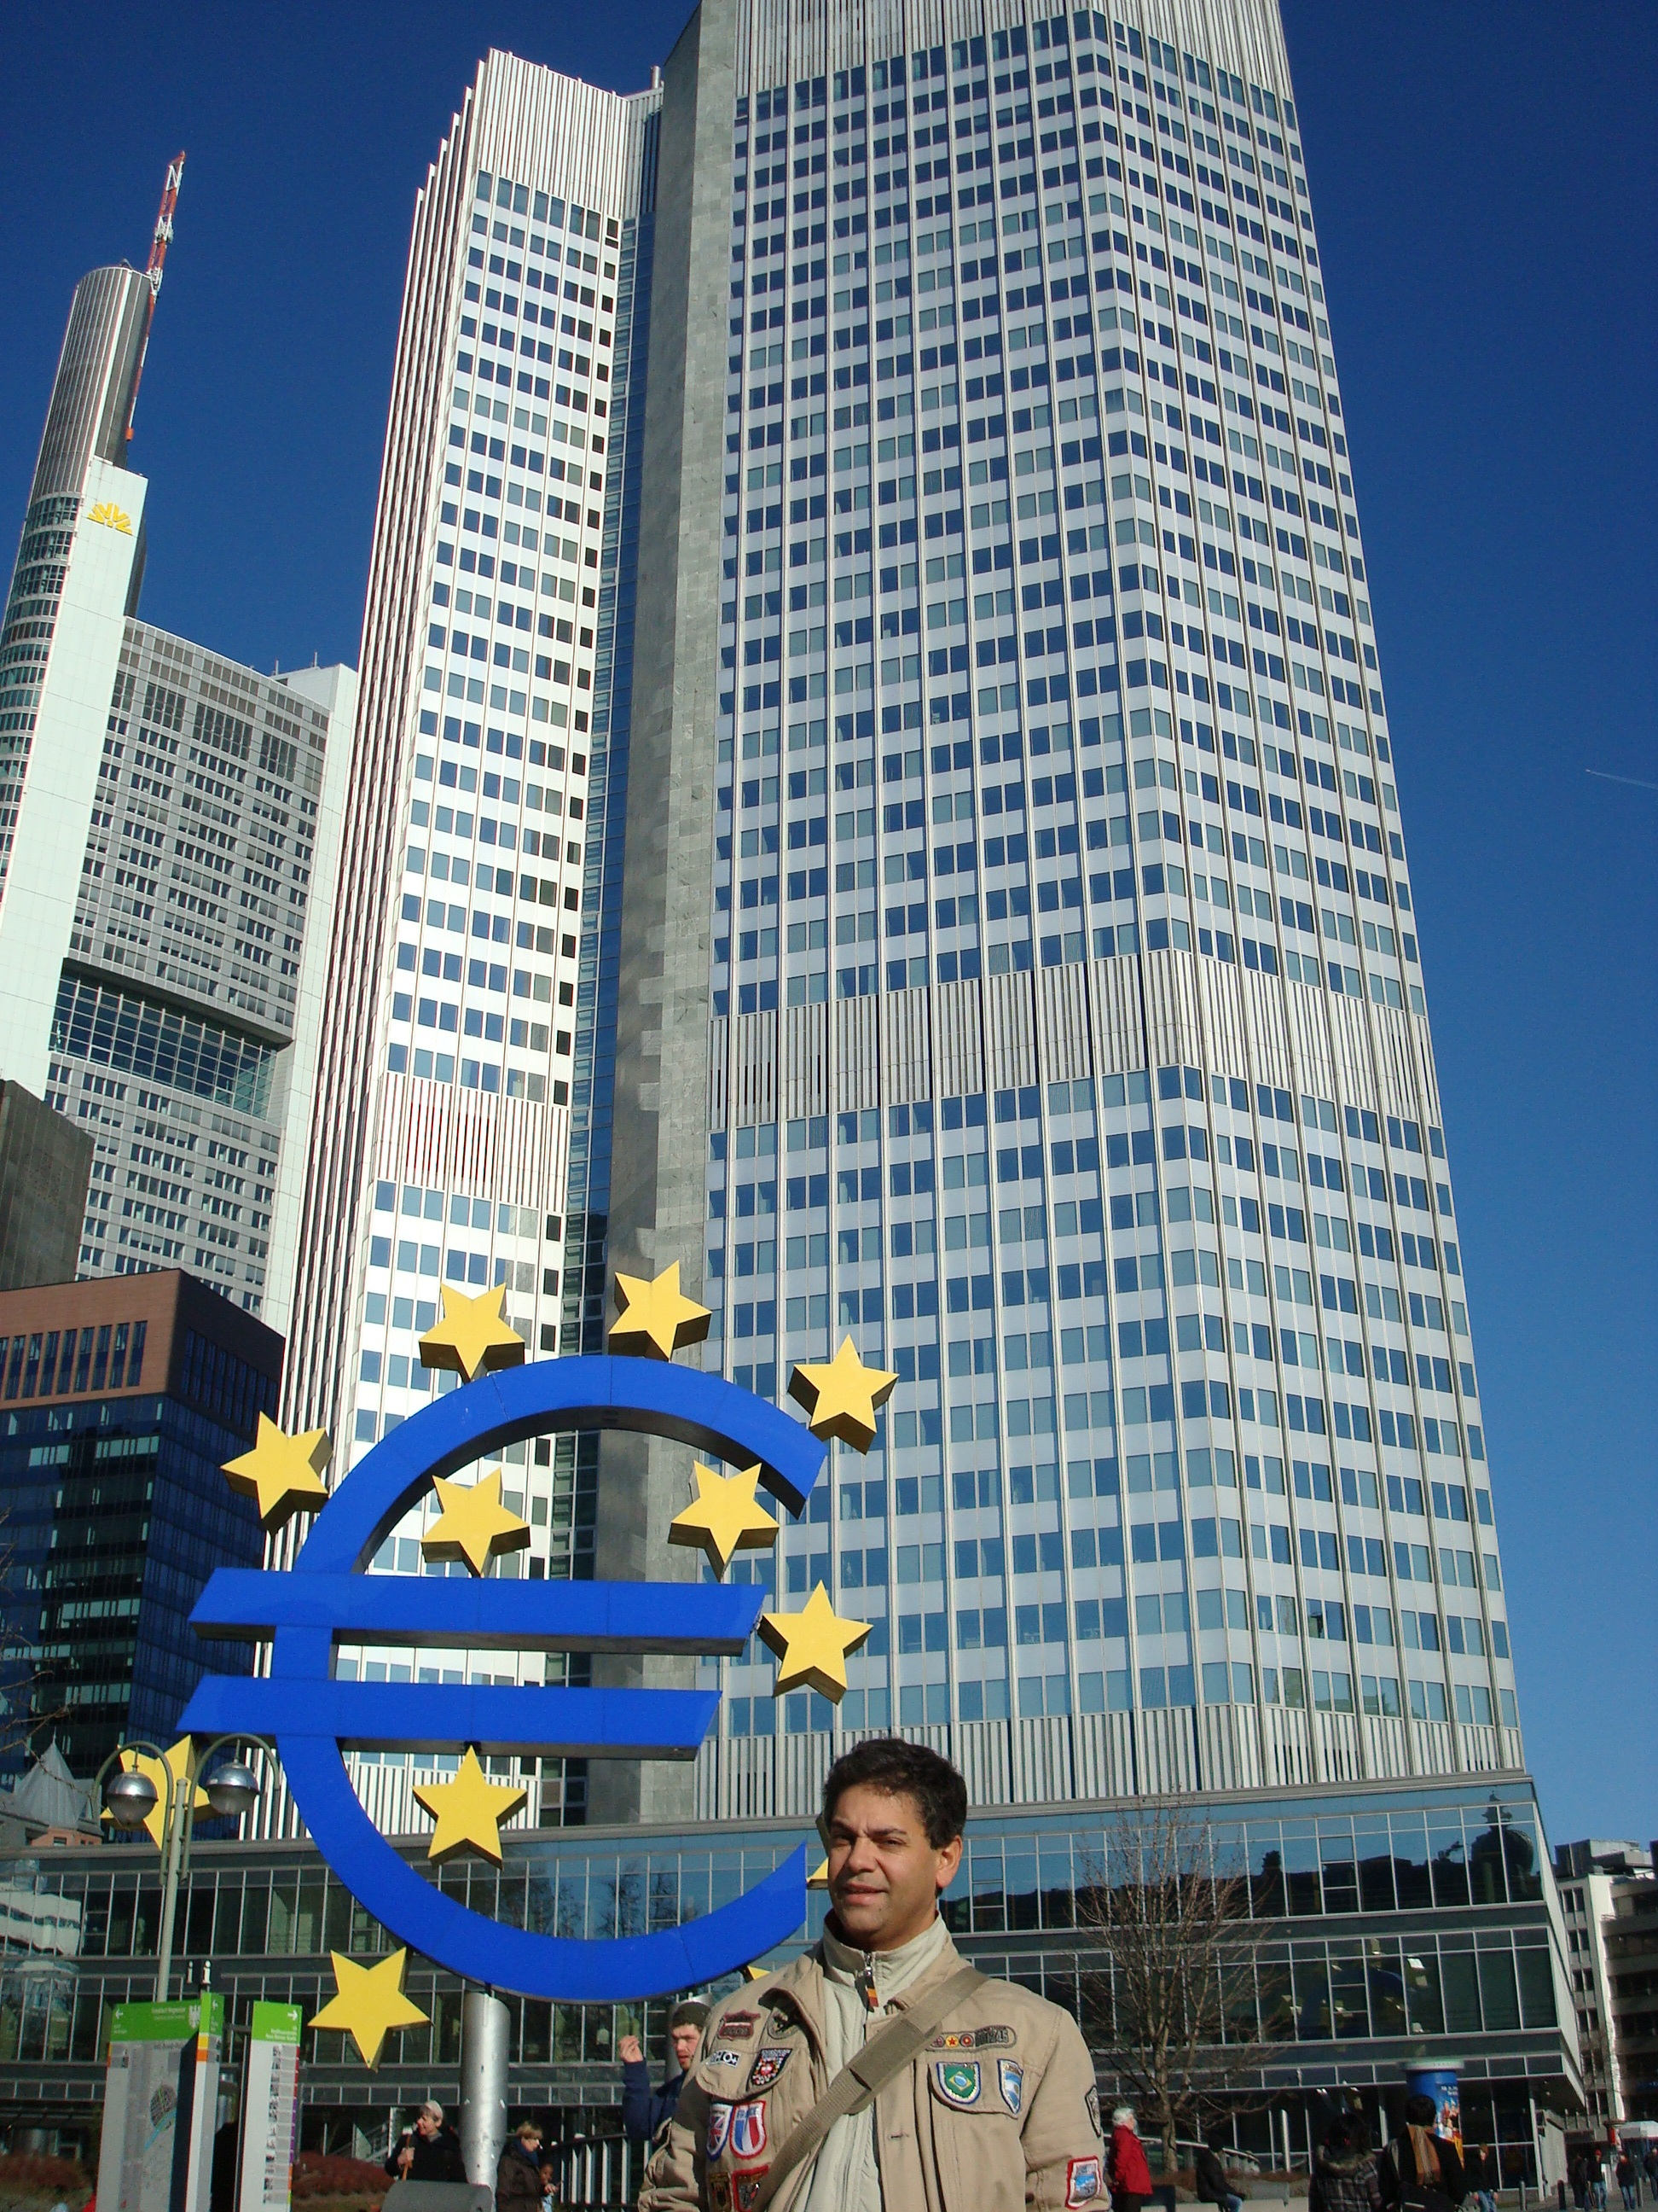
Relações Internacionais PNAP/CSE/UFSC
Unidade 3 – As Relações Internacionais Além do Estado: a dimensão supranacional:
Uma História Política das Organizações Internacionais;
Prof. Dr. Everton das Neves Gonçalves
(CEJEGD/CCJ/UFSC)

Slide 87
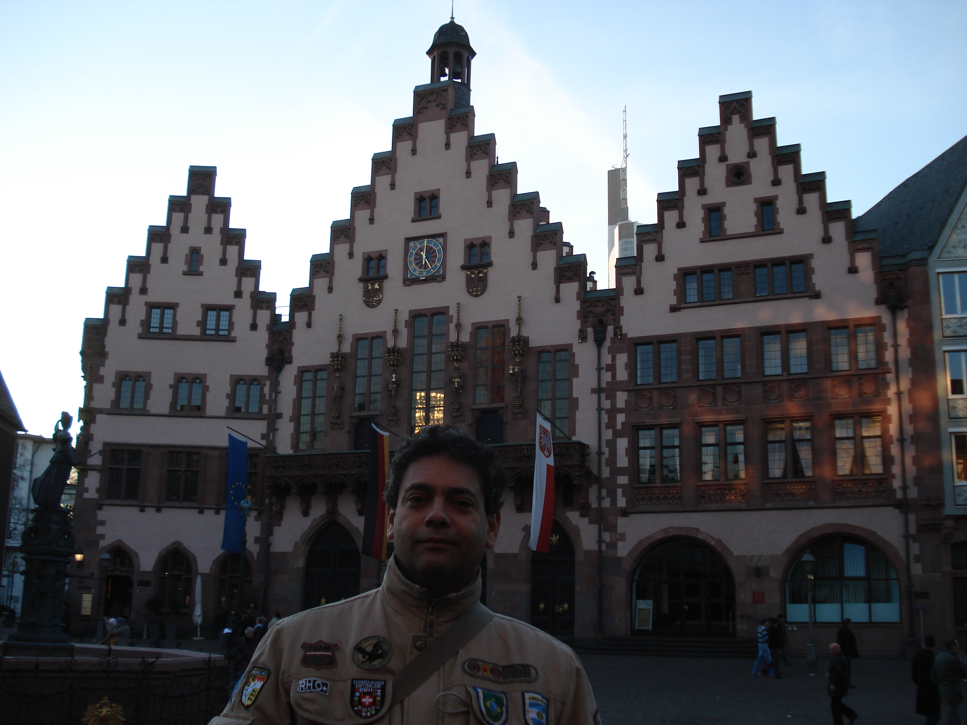
Relações Internacionais PNAP/CSE/UFSC
Unidade 3 – As Relações Internacionais Além do Estado: a dimensão supranacional:
Uma História Política das Organizações Internacionais;
Prof. Dr. Everton das Neves Gonçalves
(CEJEGD/CCJ/UFSC)

Slide 88
Relações Internacionais PNAP/CSE/UFSC
Unidade 3 – As Relações Internacionais Além do Estado: a dimensão supranacional:
Uma História Política dos Processos de Integração Regional;
A União Européia
Em meio à guerra fria e a perda da hegemonia no cenário internacional, começa a reconstrução europeia, agora, fundamentada na busca de acordos regionais.
Em 1951, formou-se a Comunidade Econômica do Carvão e do Aço – CECA
Em 1957, celebrou-se o Tratado de Roma, criando a Comunidade Econômica Europeia – CEE e a Comunidade Europeia de Energia Atômica – CEEA (EUROTOM)
Em 1985, os seis Estados originais (França, Alemanha Ocidental, Itália, Bélgica, Luxemburgo e Holanda) firmaram o Acordo Schengen que estabeleceu a supressão das barreiras à livre circulação de cidadãos dos Estados-membros no espaço comunitário. No entanto, a facilidade de trânsito aos cidadãos comunitários foi acompanhada de maiores restrições, xenofobia e perseguições aos imigrantes (os chamados extracomunitários);
O Tratado de Maastricht, de 1992, converteu a CEE em União Europeia (UE). Uma das medidas acordadas foi a decisão em adotar uma moeda única emitida por um Banco Central europeu – o euro (€) – que passou a circular em 2002 (mesmo sem a adesão de todos os membros, como o Reino Unido e a Dinamarca).
Prof. Dr. Everton das Neves Gonçalves
(CEJEGD/CCJ/UFSC)

Slide 89
Relações Internacionais PNAP/CSE/UFSC
Unidade 3 – As Relações Internacionais Além do Estado: a dimensão supranacional:
Uma História Política dos Processos de Integração Regional;
O choque entre as tendências que apontam a formação dos “Estados Unidos da Europa” anunciados por Churchill ou para apenas o aprofundamento do modelo de cooperação, faz da integração europeia uma experiência que não se encontra mais no campo das relações interestatais clássicas, tampouco se configura como um novo megaestado.
Ulrich Beck (1999), no entanto, vê na União Europeia o despontar de uma nova forma de organização política derivada de uma transformação no conceito de soberania. Para o sociólogo alemão, os Estados foram obrigados a produzir instituições e regras internacionais que limitam sua soberania tradicional para, paradoxalmente, preservarem sua soberania.
Esses novos Estados, dispostos a se associar para enfrentar a política e economia planetarizadas são chamados por Beck (1999, p. 231-232) de “Estados transnacionais”, que se “[...] reúnem como resposta à globalização e com esta condição mantém a soberania regional e a identidade extra-nacional”.
Prof. Dr. Everton das Neves Gonçalves
(CEJEGD/CCJ/UFSC)

Slide 90
Relações Internacionais PNAP/CSE/UFSC
Unidade 3 – As Relações Internacionais Além do Estado: a dimensão supranacional:
Uma História Política dos Processos de Integração Regional;
Quatro liberdades Fundamentais: Pessoas, serviços, bens e capitais.
Etapas da Integração econômico-política: Ver obra clássica de Bela Balassa, 1964.
[...] a zona de livre comércio, como forma menos complexa de integração, pressupõe a eliminação de tarifas e barreiras não tarifárias, sejam estas técnicas, fito-sanitárias, quantitativas, ou de qualquer natureza, que acarretem restrições ao comércio entre os Estados integrantes;
[...] a união aduaneira agrega ao modelo anterior a instituição de tarifa externa comum e regime geral de origem, aplicáveis em toda a união alfandegária, em relação a importações procedentes de terceiros Estados;
[...] o mercado comum adiciona [...] a supressão de barreiras à livre circulação de pessoas, serviços, mercadorias e capitais entre os Estados-membros, bem como exige grau mínimo de coordenação e harmonização de políticas econômicas comuns, em setores vitais da economia integrada;
[...] a partir do mercado comum, surge a possibilidade de evolução subseqüente rumo [ao] [...] mercado único, podendo chegar a uma união econômica, onde além da supressão de barreiras seja institucionalizada a unidade e organicidade do mercado abrangido por esse território, podendo alcançar os patamares de união monetária, ou mesmo o grau maior ou menor de união política.
Ver, além de Casella (1996, p.34), especialmente, Bela Balassa, Alexander. Teoria da integração económica. V 2. Colecção estudos de economia moderna. 2 ed. Livr. Clássica, 1964.
Prof. Dr. Everton das Neves Gonçalves
(CEJEGD/CCJ/UFSC)

Slide 91
Relações Internacionais PNAP/CSE/UFSC
Unidade 3 – As Relações Internacionais Além do Estado: a dimensão supranacional:
Uma História Política dos Processos de Integração Regional;
Integração nas Américas:
Simón Bolívar (1783-1830) defendeu uma confederação americana de Estados independentes;
Associação Latino-americana de Livre Comércio - ALALC, 1960 , sob inspiração da CEPAL, órgão da ONU, de 1948, que defendia o modelo de substituição de importações. (teóricos Raul Prebish (1901-1986) e Celso Furtado (1920-2004);
Mercado Comum Centro-americano, 1960;
Comunidade Andina de Nações - CAN, 1969, (Bolívia, Chile, Equador, Colombia e Venezuela);
Comunidade do Caribe - CARICOM, 1973;
Associação Latino-americana de Integração - ALADI, 1980, (Argentina, Brasil, Chile, Uruguai, México, Paraguai, Peru, Colombia, Equador, Venezuela e Bolívia), mais Cuba.
A partir da segunda metade dos anos 80, novas democracias com liberalização comercial e integração regional foram incentivadas e articuladas. Surgem novos acordos regionais nas Américas:
Prof. Dr. Everton das Neves Gonçalves
(CEJEGD/CCJ/UFSC)

Slide 92
Relações Internacionais PNAP/CSE/UFSC
Unidade 3 – As Relações Internacionais Além do Estado: a dimensão supranacional:
Uma História Política dos Processos de Integração Regional;
Mercosul, cujo tratado foi celebrado nos governos de Carlos Menem (Argentina) e Fernando Collor de Mello (Brasil), em 26/03/1991;
Conselho do Mercado Comum (órgão político, formado pelos ministros de Relações Exteriores e Economia dos países-membros);
Grupo Mercado Comum (órgão executivo coordenado pelos ministros de Relações Exteriores e destinado a aplicar o decidido pelo Conselho); e
a Secretaria Administrativa, sediada em Montevidéu.
NAFTA – North America Free Trade Agreement, 1994;
ALCA – proposta na 1 Cúpula das Américas, por Bill Clinton (presidente dos EUA entre 1993 – 2001)
Unasul, 23/05/2008 (Argentina, Bolívia, Brasil, Chile, Colombia, Equador, Guiana, Paraguai, Perú, Suriname, Uruguai e Venezuela);
Prof. Dr. Everton das Neves Gonçalves
(CEJEGD/CCJ/UFSC)

Slide 93
Relações Internacionais PNAP/CSE/UFSC
Fim da Unidade 3
Prof. Dr. Everton das Neves Gonçalves
(CEJEGD/CCJ/UFSC)

Slide 94
Relações Internacionais PNAP/CSE/UFSC
Unidade 4 – Do Internacional ao Global: novos temas das Relações Internacionais:
Termina a Guerra Fria: enfim a paz perpétua?
Os Novos Temas Globais: conflito e cooperação;
ONGs, “Governança Global” e a Nova Política Planetária;
Objetivos específicos e aprendizagem:
- Compreender o processo histórico-político que marcou o fim da Guerra Fria, no início dos anos 1990, e o despontar das relações internacionais contemporâneas; bem como entender mais sobre os novos conflitos internacionais e as teorias surgidas para explicá-los;
- Conhecer as chamadas “novas ameaças”, como o terrorismo fundamentalista e o narcotráfico, e identificar os “novos temas globais”, como os direitos humanos e o meio ambiente;
- Reconhecer traços políticos e econômicos marcantes da globalização e saber mais sobre as lutas políticas transnacionais e o movimento antiglobalização; e
- Compreender o despontar de uma política global, com seus novos modos de governar pessoas, territórios e fluxos computacionais e informacionais.
Prof. Dr. Everton das Neves Gonçalves
(CEJEGD/CCJ/UFSC)

Slide 95
Relações Internacionais PNAP/CSE/UFSC
Unidade 4 – Do Internacional ao Global: novos temas das Relações Internacionais:
Termina a Guerra Fria: enfim a paz perpétua?
1989 – Queda do Muro de Berlim
1991 – término da URSS Mikhail Gorbachev (1985-1991), destituído por golpe militar que é derrubado por contra-golpe liderado por Boris Ieltsin. São criados 15 novos Estados.
Nova ordem internacional capitalista – Francis Fukuyama (1992) e o fim da história – pela vitória incontestável do capitalismo global.
Novos conflitos:
Guerra do Golfo - Invasão do Kuwait pelo Iraque, em agosto de 1990; Saddam Hussein (1937-2006). O Iraque é derrotado pela coalisão liderada pelos norte-americanos;
Prof. Dr. Everton das Neves Gonçalves
(CEJEGD/CCJ/UFSC)

Slide 96
Relações Internacionais PNAP/CSE/UFSC
Unidade 4 – Do Internacional ao Global: novos temas das Relações Internacionais:
Termina a Guerra Fria: enfim a paz perpétua?
Ex-Iugoslávia – em 1991, a Eslovênia declarou sua independência, depois, em 1992, foram ósnia-Herzegovina, Croácia e Macedônia;
Ruanda - em 1994. Hutus matavam membros da minoria tutsi.
Para o diplomata brasileiro José Augusto Lindgren Alves (2003, p. 25).
O triunfalismo [liberal], contudo, era ilusório, para não dizer arrogante, por não levar em conta outros fatos e tendências que já se faziam sentir: o agravamento da situação econômica do Terceiro Mundo, as pressões emigratórias dos países periféricos, o crescimento do fundamentalismo islâmico, o desemprego nas sociedades desenvolvidas, a exacerbação do nacionalismo nas ex-Repúblicas Iugoslavas e no Leste europeu em geral, o recrudescimento do racismo e da xenofobia na Europa Ocidental.
Prof. Dr. Everton das Neves Gonçalves
(CEJEGD/CCJ/UFSC)

Slide 97
Relações Internacionais PNAP/CSE/UFSC
Unidade 4 – Do Internacional ao Global: novos temas das Relações Internacionais:
Os Novos Temas Globais: conflito e cooperação;
A paz não veio e as guerras mudaram de feição, desde 1945.
1993 – Bombas da Al-Qaeda nas garagens do World Trade Center;
1998 – Destruição parcial das embaixadas estadunidenses no Quênia e na Tansânia;
11 de setembro de 2001 – terrorismo fundamentalista islâmico (Al-Qaeda e Osama Bin Laden);
Reação de George W. Bush (2001-2009) Patriot Act – aumentou os poderes do Estado para interceptar correspondências, emails, telefonemas,...
2001 – Guerra contra o talibã no Afeganistão;
2003 – Guerra contra o Iraque de Saddan Hussein .
Atentados terroristas: Bali, em 2002; Madrid, em 2004; Londres, em 2005; Casablanca, em 2007 e Mumbai, em 2008;
A guerra ao terror é, na verdade, guerra entre culturas e civilizações.
A jihad opõe-se à cruzada. A guerra passa a ser global e não mais interestatal.
Prof. Dr. Everton das Neves Gonçalves
(CEJEGD/CCJ/UFSC)

Slide 98
Relações Internacionais PNAP/CSE/UFSC
Unidade 4 – Do Internacional ao Global: novos temas das Relações Internacionais:
Os Novos Temas Globais: conflito e cooperação;
Paralelamente à guerra global e transterritorial desenvolvem-se os tráficos e a economia ilícita global.
Guerra às drogas (que passou a ser potente justificativa para intervenções militares e pressões políticas sobre outros Estados;
Globalização
Segundo Deleuze, o capitalismo do século XIX, existente até meados do século XX, poderia ser definido a partir das figuras da fábrica, do proprietário e do operário. Já o novo capitalismo do pós-Segunda Guerra seria caracterizado pela empresa, o gerente e o trabalhador intelectual.
As indústrias “sujas” se espalharam pelo antigo Terceiro Mundo, enquanto o Primeiro Mundo concentrou as matrizes das empresas mundializadas, com trabalhadores qualificados, pesquisa de ponta, robótica e alta especialização.
Prof. Dr. Everton das Neves Gonçalves
(CEJEGD/CCJ/UFSC)

Slide 99
Relações Internacionais PNAP/CSE/UFSC
Unidade 4 – Do Internacional ao Global: novos temas das Relações Internacionais:
Os Novos Temas Globais: conflito e cooperação;
Nesse capitalismo, a maior intensidade na geração de riqueza se dá no campo do trabalho intelectual, enquanto o trabalho material − o trabalho mecânico − se dispersa pelo mundo e se automatiza (PASSETTI, 2003).
A possibilidade de comunicação instantânea levou a interpretações otimistas como a do linguista Marshall McLuhan (2011) que, ainda no final dos anos 1960, considerava que os avanços na tecnologia da informação – incluindo a nascente informática – aproximariam povos e culturas fazendo do mundo uma “aldeia global”
As pressões do capital para que houvesse maior liberdade para os fluxos financeiros e para o livre mercado mundial reativaram a premissa liberal que associa – como vimos pelo estudo de Kant e Wilson – liberdade comercial à cooperação e paz. Dos autores da área das Relações Internacionais que encontram audiência a partir dos anos 1970, destacaram-se Robert Keohane e Joseph Nye (1977), com a chamada tese da interdependência complexa.
Prof. Dr. Everton das Neves Gonçalves
(CEJEGD/CCJ/UFSC)

Slide 100
Relações Internacionais PNAP/CSE/UFSC
Unidade 4 – Do Internacional ao Global: novos temas das Relações Internacionais:
Os Novos Temas Globais: conflito e cooperação;
Laços de identidade transnacionais e temas globais a serem equacionados coletivamente pelos Estados (causas ambientalistas e humanitárias, defesa de direitos de minorias, etc).
Neoliberalismo como prática de gestão econômica e de governo das sociedades nos anos 1970 (FOUCAULT, 2008a). As premissas neoliberais começaram a ser trabalhadas ainda no período entreguerras (1919-1939), por economistas como os austríacos Ludwig von Mises (1881-1973) e Friedrich Hayek (1899-1992), como antagonistas às políticas de intervencionismo do Estado na economia praticados pelos Estados capitalistas desde a crise de 1929.
Para os neoliberais é fundamental que os Estados não intervenham na economia, deixando que os mercados se autorregulem.
Prof. Dr. Everton das Neves Gonçalves
(CEJEGD/CCJ/UFSC)

Slide 101
Relações Internacionais PNAP/CSE/UFSC
Unidade 4 – Do Internacional ao Global: novos temas das Relações Internacionais:
Os Novos Temas Globais: conflito e cooperação;
Globalização
Principais características das medidas neoliberais:
1. A economia almeja, em primeiro plano o crescimento econômico e não o desenvolvimento;
2 Redução da ação do Estado – Estado-Mínimo;
3 Eliminação de programas de caráter geral, no nível social; para a implementação de ajudas pontuais a determinados grupos;
4 Privatização de empresas estatais;
5 Abertura comercial de fronteiras para produtos e capitais sem o devido respaldo ao mercado interno dos países.
6 A dívida externa torna-se cada vez mais impraticável;
7 A gestão da economia nacional visa um obstinado acerto do caixa através da manipulação de variáveis macroeconômicas - orçamento fiscal, balança de pagamentos, controle da inflação e outras medidas de cunho meramente econômico sem, contudo, levar em conta o custo social;
8 A política de aumento do ‘bolo’ para posterior distribuição da renda protela-se no tempo sem efetivos resultados; 9 Eliminam-se os direitos sociais e legislações que porventura impeçam a expansão do capital; 10 Concentração da riqueza se faz pela concessão de benesses tributárias a grupos poderosos em uma tentativa da busca de aceleração para o processo de industrialização; 11 A política coloca-se a serviço da chamada economia livre propiciando condições favoráveis para o exercício do livre mercado e impondo controles – regulamentos – para conter avanços sociais que onerem o sistema.
Prof. Dr. Everton das Neves Gonçalves
(CEJEGD/CCJ/UFSC)

Slide 102
Relações Internacionais PNAP/CSE/UFSC
Unidade 4 – Do Internacional ao Global: novos temas das Relações Internacionais:
Os Novos Temas Globais: conflito e cooperação;
Aspectos Positivos das Políticas neoliberais
1 Aumento da oferta e da qualidade de bens e serviços a preços melhores;
2 Redução da inflação; 3 Liberação dos governos quanto a tarefas que não lhes competiam;
4 Consciência do dever de austeridade fiscal;
5 Estreitamento de relações comerciais entre as nações.
Aspectos Negativos das Políticas neoliberais
1 Desequilíbrio pela concentração da renda; 2 Multiplicação dos desempregados e da economia informal; 3 Falência de pequenas e médias empresas; 4 Êxodo rural e indígena; 5 Expansão do narcotráfico; 6 Falta de planejamento e segurança alimentar; 7 Aumento do índice de criminalidade; 8 Fome nos países em desenvolvimento; 9 Vulnerabilidade das economias nacionais frente a movimento de capitais internacionais especulativos;
10 Mal-estar social levando a protestos, greves e movimentos reivindicativos de melhores condições de vida, em detrimento da corrupção, da desigualdade e da miséria.
11 A racionalidade econômica neoliberal concebe o ser humano como mero “gerador de renda monetária” exacerbando seu egoísmo e a corrida para o ‘Ter’ sempre mais e mais.
12 Passa a ser imposta a ideologia da liberdade individual como meio para poder atender, sem restrições, a satisfações e prazeres considerados legítimos – erotismo e droga;
13 Destruição de valores locais em detrimento do processo globalizante.
Prof. Dr. Everton das Neves Gonçalves
(CEJEGD/CCJ/UFSC)

Slide 103
Relações Internacionais PNAP/CSE/UFSC
Unidade 4 – Do Internacional ao Global: novos temas das Relações Internacionais:
Os Novos Temas Globais: conflito e cooperação;
Após décadas de intervencionismo e da construção na Europa do Estado de Bem-estar social (welfare state), o neoliberalismo encontra espaço na academia e em plataformas políticas diante de nova crise pela qual passa o capitalismo nos anos 1970, com os Estados Unidos anunciando o fim da paridade dólar-ouro, as crises do petróleo e o abalo do modelo de gestão do sistema econômico mundial planejado nas conferências de Bretton Woods. Os governos de Margareth Thatcher (1979-90), no Reino Unido e de Ronald Reagan (1981-89), nos Estados Unidos, implementaram recomendações neoliberais, diminuindo tanto os gastos públicos (em serviços e pessoal) quanto o controle do Estado sobre a economia (desregulamentando, principalmente, o setor financeiro e especulativo).
Economic Analysis of Law – University of Chicago - Ronald Coase (1960), e Richard Allen Posner (1973) University of Yale - Guido Calabresi (1961)
Prof. Dr. Everton das Neves Gonçalves
(CEJEGD/CCJ/UFSC)

Slide 104
Relações Internacionais PNAP/CSE/UFSC
Unidade 4 – Do Internacional ao Global: novos temas das Relações Internacionais:
Os Novos Temas Globais: conflito e cooperação;
Nos anos 1980, o chamado receituário neoliberal passou a ser adotado por instituições financeiras internacionais (FMI, Banco Mundial), como condicionante para a liberação de empréstimos: para receber recursos os países deveriam privatizar empresas, diminuir barreiras comerciais, estabilizar a moeda e controlar a inflação, liberalizar a economia, cortar gastos sociais, diminuir a máquina administrativa entre outras medidas. Esse conjunto de determinações − conhecido como Consenso de Washington – ganhou ampla difusão, com destaque nos países latino-americanos
Prof. Dr. Everton das Neves Gonçalves
(CEJEGD/CCJ/UFSC)

Slide 105
Relações Internacionais PNAP/CSE/UFSC
Unidade 4 – Do Internacional ao Global: novos temas das Relações Internacionais:
Os Novos Temas Globais: conflito e cooperação;
Resistência ao neoliberalismo
Levante zapatista, em 1º de janeiro de 1994 (FUSER, 1995). Na data em que entrava em vigor o NAFTA um grupo armado tomou cidades em um dos mais pobres estados mexicanos, Chiapas. O estopim para a revolta foi a alteração constitucional que o governo mexicano promoveu para poder ser aceito no NAFTA, a qual dava permissão para que as terras comunais pudessem ser negociadas (algo proibido como efeito da Revolução Mexicana, de 1910).
Identificando-se como Exército Zapatista de Libertação Nacional (EZLN), a guerrilha diferia da maioria dos movimentos armados que, desde os anos 1960, existiram na América Latina: não era um grupo marxista, nem defendia a tomada do Estado; ao contrário, os zapatistas evocavam valores indígenas de vida comunitária e exigiam respeito aos direitos das populações de origem maia, sem visar a tomada do poder político (FIGUEIREDO, 2006).
Prof. Dr. Everton das Neves Gonçalves
(CEJEGD/CCJ/UFSC)

Slide 106
Relações Internacionais PNAP/CSE/UFSC
Unidade 4 – Do Internacional ao Global: novos temas das Relações Internacionais:
Os Novos Temas Globais: conflito e cooperação;
Em torno dos zapatistas, foi organizado, em 1996, o 1º Encontro da Humanidade Contra o Neoliberalismo, que reuniu um amplo leque de organizações e movimentos internacionais e é considerado a principal procedência da Ação Global dos Povos (AGP), rede de grupos antineoliberais que passaria a articular iniciativas, protestos e ações contra a globalização neoliberal (ANDREOTTI, 2009).
Fórum Social Mundial (FSM), encontro que aconteceu pela primeira vez na cidade de Porto Alegre, em 2002, e que procurou congregar os inúmeros grupos vagamente associados como antiglobalização .
Altermundismo - O FSM foi apresentado como contraposição ao Fórum Econômico Mundial, que acontece anualmente em Davos, Suíça, reunindo autoridades dos países desenvolvidos, representantes de grandes corporações e de organizações internacionais
Prof. Dr. Everton das Neves Gonçalves
(CEJEGD/CCJ/UFSC)

Slide 107
Relações Internacionais PNAP/CSE/UFSC
Unidade 4 – Do Internacional ao Global: novos temas das Relações Internacionais:
Os Novos Temas Globais: conflito e cooperação;
Em que pese a resistência global, ainda persiste a hegemonia neoliberal.
Ver ação do G8 – Estados Unidos, Reino Unido, França, Rússia, Itália, Alemanha, Japão e Canadá formaram um grupo que se reúne desde os anos 1970, para discutir e acordar questões da economia e política internacionais. A partir dos anos 2000, o G8 começou a convidar para suas reuniões países em desenvolvimento de maior expressão política e econômica como Brasil, Índia e México.
Zeitgeist?????
Prof. Dr. Everton das Neves Gonçalves
(CEJEGD/CCJ/UFSC)

Slide 108
Relações Internacionais PNAP/CSE/UFSC
Unidade 4 – Do Internacional ao Global: novos temas das Relações Internacionais:
Os Novos Temas Globais: conflito e cooperação;
Os Direitos Humanos
Declaração de Independência dos Estados Unidos, de 1776, e a Declaração dos Direitos do Homem e do Cidadão, de 1789 (HUNT, 2009)
Em 1945, o impacto provocado pela incrível violência da Segunda Guerra Mundial havia marcado a vida de populações inteiras, principalmente da Europa e da Ásia. Dos estimados cinquenta milhões de mortos no conflito, cerca de 12 milhões foram assassinados em campos de concentração.
A Carta de São Francisco (BRASIL, 1945), que instituiu a ONU, já em seu artigo 1º (item 3) dizia ser um dos seus objetivos fazer respeitar “os direitos humanos e as liberdades fundamentais de todos, sem fazer distinção por motivos de raça, sexo, idioma ou religião”, disposição reafirmada no artigo 55 e que motivou, para além da Carta, a elaboração de um documento dedicado exclusivamente aos direitos humanos. Trata-se da Declaração Universal dos Direitos Humanos (DUDH), proclamada pela Assembleia Geral da ONU em dezembro de 1948. A Declaração afirmava que todos os “membros da família humana” eram dotados de “direitos iguais e inalienáveis” (DUDH, Preâmbulo) que deveriam ser observados e protegidos para que o objetivo de manter a paz internacional fosse alcançado.
Prof. Dr. Everton das Neves Gonçalves
(CEJEGD/CCJ/UFSC)

Slide 109
Relações Internacionais PNAP/CSE/UFSC
Unidade 4 – Do Internacional ao Global: novos temas das Relações Internacionais:
Os Novos Temas Globais: conflito e cooperação;
Direitos considerados naturais a todos eram basicamente o direito à vida, à propriedade privada, à liberdade de culto (fé religiosa), à liberdade de expressão de opiniões, à liberdade de participação política. Esse conjunto de direitos ficou conhecido como direitos de primeira geração. A segunda onda importante de expansão dos direitos veio com a Declaração da ONU de 1948, quando foram incluídos os chamados direitos econômicos, sociais e culturais (os direitos de segunda geração): direito à educação, à seguridade social, a condições materiais mínimas para o bem-estar de si e da família, garantias trabalhistas, acesso a bens culturais.
Direitos de terceira geração (solidariedade ou fraternidade) difusos como meio ambiente.
Direitos de quarta geração defendidos por autores como Paulo Bonavides, Celso Ribeiro Bastos, André Ramos Tavares e Norberto Bobbio. Paulo Bonavides ensina:
“São direitos de quarta geração o direito à democracia, o direito à informação e o direito ao pluralismo. Deles depende a concretização da sociedade aberta para o futuro, em sua dimensão de máxima universalidade, para a qual parece o mundo inclinar-se no plano de todas as relações de convivência”
BONAVIDES, Paulo. Curso de direito constitucional. 18. ed. São Paulo: Malheiros, 2006, p. 571
Prof. Dr. Everton das Neves Gonçalves
(CEJEGD/CCJ/UFSC)

Slide 110
Relações Internacionais PNAP/CSE/UFSC
Unidade 4 – Do Internacional ao Global: novos temas das Relações Internacionais:
Os Novos Temas Globais: conflito e cooperação;
A ONU se propôe a acompanhar e verificar denúncias de violações aos direitos humanos em países com regimes autoritários e de exceção (como as ditaduras argentina e chilena e o apartheid sul-africano) ou em guerra civil (como na Guatemala e em El Salvador).
Em 1993, Viena abrigou a Conferência Mundial sobre os Direitos Humanos que afirmou a universalidade dos direitos humanos, a inclusão do direito ao desenvolvimento como um dos direitos humanos, o reconhecimento das ONGs como agentes de defesa dos direitos humanos e a relação direta entre direitos humanos e democracia (RODRIGUES, 2009; ALVES, 2001; HELLER, 1994).
Em 1993, criado o Alto Comissariado para os Direitos Humanos;
Em 1998, criado o Tribunal Penal Internacional – Haia; (crimes contra a humanidade: guerra, genocídio, graves violações aos direitos humanos e crimes de agressão). Passou a funcionar em 2002.
Migrações Internacionais
Problema importante quanto aos Direitos Humanos é o dos exilados ambientais, dos refugiados internacionais.
Prof. Dr. Everton das Neves Gonçalves
(CEJEGD/CCJ/UFSC)

Slide 111
Relações Internacionais PNAP/CSE/UFSC
Unidade 4 – Do Internacional ao Global: novos temas das Relações Internacionais:
Os Novos Temas Globais: conflito e cooperação;
Meio Ambiente
Em 1982, a Comissão Mundial sobre o Meio Ambiente e Desenvolvimento, presidida pela primeira-ministra norueguesa gerou o relatório Nosso futuro comum, publicado em 1987 e que reafirmava a necessidade de adequar desenvolvimento econômico e proteção ambiental.
O Relatório apresentou o conceito de desenvolvimento sustentável, definido como aquele capaz de atender às demandas e necessidades das populações atuais sem que isso incorra na diminuição de oportunidades para gerações futuras.
Conferencia de Estocolmo de 1972.
Conferencia do Rio de Janeiro de 1992. Convênio sobre Diversidade Biológica e o Convênio sobre Mudança Climática) e a Agenda 21. Assembleia Geral da ONU criou, em 1993, a Comissão de Desenvolvimento Sustentável, junto ao Conselho Econômico e Social (ECOSOC), como um foro de cooperação internacional destinado a acompanhar o cumprimento dos acordos e compromissos celebrados na ECO/92.
1997 - Protocolo de Kyoto
Prof. Dr. Everton das Neves Gonçalves
(CEJEGD/CCJ/UFSC)

Slide 112
Relações Internacionais PNAP/CSE/UFSC
Unidade 4 – Do Internacional ao Global: novos temas das Relações Internacionais:
Os Novos Temas Globais: conflito e cooperação;
À antiga lógica interestatal, novas práticas políticas, econômicas, jurídicas e sociais transterritoriais .
ONGs, “Governança Global” e a Nova Política Planetária
No Séc. XX, surgiram as organizações não governamentais internacionais (ONGIs) voltadas para questões globais exemplificadas pela defesa dos direitos humanos e a preservação ambiental.
Em 1863 a Cruz Vermelha já pugnava pela diminuição do sofrimento dos soldados. Assim, surge, por exemplo, o Direito de Guerra – Convenções de Genebra sobre a Guerra.
O antigo direito de guerra se converteu no atual direito internacional humanitário, incorporando direitos e ampliadas promessas de proteção às vítimas de conflitos que já não se restringem à guerra interestatal.
Crescente Vermelho;
1961 – Anistia Internacional, World Wide Fund for Nature (WWF);
1971 – Médicos sem Fronteiras;
1972 – Greenpeace;
Prof. Dr. Everton das Neves Gonçalves
(CEJEGD/CCJ/UFSC)

Slide 113
Relações Internacionais PNAP/CSE/UFSC
Unidade 4 – Do Internacional ao Global: novos temas das Relações Internacionais:
Os Novos Temas Globais: conflito e cooperação;
O fato dos neoliberais defenderem um recuo do Estado no campo econômico e das políticas sociais não significou um encolhimento das práticas de governo das populações, mas um redimensionamento dessas práticas que foi possível pelo fortalecimento de grupos e associações da sociedade civil dedicados a questões sociais.
O modelo de privatização de serviços públicos e da aplicação de políticas sociais – as chamadas políticas públicas – implicou na delegação de atividades do Estado para ONGs e para a iniciativa privada – Parcerias Público-Privadas, etc.
Prof. Dr. Everton das Neves Gonçalves
(CEJEGD/CCJ/UFSC)

Slide 114
Relações Internacionais PNAP/CSE/UFSC
Unidade 4 – Do Internacional ao Global: novos temas das Relações Internacionais:
Os Novos Temas Globais: conflito e cooperação;
Desde o final da Segunda Guerra Mundial, a gestão de certos temas passou a ser articulada internacionalmente diante da incapacidade crescente em se manter controles nacionais para problemas como os fluxos de capitais, o comércio internacional, a proteção aos direitos humanos e a defesa do meio ambiente.
A literatura das Relações Internacionais mais afinada ao liberalismo começou, então, a tratar do surgimento de uma governança global que seria o conjunto de
Técnicas, instituições, regras, normas e arranjos legais usados para regular relações entre Estados e para facilitar a ação cooperativa em vários temas. No presente contexto internacional, a governança é mantida tanto por organizações governamentais quanto não-governamentais em nome de uma comunidade política global. (GRIFFITHS; O’CALLAGHAN; ROACH, 2008, p. 127).
Regimes internacionais: “[...] moldura de regras, expectativas e prescrições entre atores nas relações internacionais [...] baseado no reconhecimento da necessidade em estabelecer relações de cooperação baseadas no princípio da reciprocidade” (EVANS; NEWNHAM, 1998, p. 471).
Prof. Dr. Everton das Neves Gonçalves
(CEJEGD/CCJ/UFSC)

Slide 115
Relações Internacionais PNAP/CSE/UFSC
Unidade 4 – Do Internacional ao Global: novos temas das Relações Internacionais:
Os Novos Temas Globais: conflito e cooperação;
Ainda sobre soberania
não se trata meramente de apontar o “enfraquecimento do Estado-nacional”, mas de buscar compreender como o Estado se transforma e, mais do que isso, como se atualizam as práticas de governo nas relações internacionais do início do século XXI. Os limites entre dentro e fora das fronteiras se diluem quando a meta de governar populações e fluxos enfrenta o desafio de uma era de acontecimentos transterritoriais (na economia, nos conflitos, na política, nos fluxos de informação). Nesse sentido, a chamada governança global seria, para os Estados, um instrumento de governo complementar a outros praticados localmente.
Prof. Dr. Everton das Neves Gonçalves
(CEJEGD/CCJ/UFSC)

Slide 116
Relações Internacionais PNAP/CSE/UFSC
Unidade 4 – Do Internacional ao Global: novos temas das Relações Internacionais:
Os Novos Temas Globais: conflito e cooperação;
Processo de Planetarização das práticas de governo
Alianças de Estados, organizações internacionais regionais (como a Organização dos Estados Americanos ou a União Africana) ou universais (a ONU) e ONGIs, em conjunto, formam o embrião de uma sociedade civil global definida como o conjunto de grupos politicamente ativos e voltados às questões internacionais que desenvolveram redes de comunicação e colaboração transnacionais com capacidade de influenciar a opinião pública e pressionar empresas e governos (GRIFFITHS; O’CALLAGHAN; ROACH, 2008).
O conceito de sociedade civil global, trabalhado também por autores liberais, implicaria na reprodução no plano internacional do papel reservado à sociedade civil interna a cada Estado: um contrapeso aos interesses dos poderes políticos visando garantir as liberdades e direitos individuais, e aperfeiçoar as práticas de governo.
Prof. Dr. Everton das Neves Gonçalves
(CEJEGD/CCJ/UFSC)

Slide 117
Relações Internacionais PNAP/CSE/UFSC
Unidade 4 – Do Internacional ao Global: novos temas das Relações Internacionais:
Os Novos Temas Globais: conflito e cooperação;
Mesmo que o sistema internacional westfaliano não tenha sido substituído por um governo mundial nos moldes do projeto kantiano, é importante notar que práticas globais de governo emergiram no pós-Segunda Guerra Mundial. Essas práticas foram se constituindo na articulação entre a formação de organizações internacionais, o estabelecimento de regimes internacionais, o início de um processo de conversão de Estados nacionais em Estados transnacionais e a ação internacional de ONGIs.
Ao conjunto de novas técnicas de governo, fluídas e transterritoriais, Passetti (2003, p. 48) chama de ecopolítica do planeta:
[...] ocupação pela qual os Estados vão organizando a centralidade de poder de modo federativo, diluindo nacionalidades e relacionando-se com organizações não-governamentais, segundo os processos de privatização de negócios e serviços. O objetivo principal deste governo
[...] é garantir certa restauração do planeta diante do reconhecimento do inevitável estrago proporcionado pelo capitalismo e o efêmero socialismo estatal. É um investimento político-econômico em federar o planeta, implicando compaixão pelos mais pobres, certa retórica relativista a respeito das etnias e culturas, conexão planetária da economia, comunicação e regimes de direitos e governo, no qual, em especial, figura a democracia midiática. A ecopolítica, parafraseando Foucault, tem como alvo o planeta e os vivos dentro dele: os produtivos e os que a legitimam politicamente.
Prof. Dr. Everton das Neves Gonçalves
(CEJEGD/CCJ/UFSC)

Slide 118
Relações Internacionais PNAP/CSE/UFSC
Unidade 4 – Do Internacional ao Global: novos temas das Relações Internacionais:
ONGs, “Governança Global” e a Nova Política Planetária;
A ecopolítica seria um conjunto de práticas de governo de todo planeta: a gestão de fluxos produtivos, o controle de populações perigosas, o combate a grupos ilegais, a proteção de espécies e ecossistemas ameaçados. Não o governo de um Estado sobre todo globo, mas as formas de se governar por meio do concerto entre Estados transnacionais, federações emergentes, organizações intergovernamentais e não governamentais internacionais.
Se as relações internacionais modernas foram marcadas pelas correlações de força entre Estados, sendo por isso interestatais/ internacionais, a partir da segunda metade do século XX despontaram dimensões transnacionais se sobrepondo e modificando a dimensão interestatal.
Prof. Dr. Everton das Neves Gonçalves
(CEJEGD/CCJ/UFSC)

Slide 119
Relações Internacionais PNAP/CSE/UFSC
Fim da Unidade 4
Prof. Dr. Everton das Neves Gonçalves
(CEJEGD/CCJ/UFSC)

Slide 120
Relações Internacionais PNAP/CSE/UFSC
Unidade 4 – Do Internacional ao Global: novos temas das Relações Internacionais:
ONGs, “Governança Global” e a Nova Política Planetária;
Chegamos ao final.
Os temas propostos permanecem desafiando a ação do administrador público no Estado nação, agora, também, aproximado às práticas de gestão e de condução da res publica com caráter privatista. A dicotomia público e privado já não é tão óbvia e as decisões tem de serem discutidas e negociadas com a dita sociedade civil que, por sua vez, deve se fortalecer na liberdade da democracia política, na fraternidade própria da alteridade na busca da eficiência econômica e na igualdade de tratamento pela justiça.
Economia
Fraternidade
Justiça
Política
Igualdade
Liberdade
Prof. Dr. Everton das Neves Gonçalves
(CEJEGD/CCJ/UFSC)

Slide 121
Relações Internacionais PNAP/CSE/UFSC
A antítese de utopia e realidade pode, em alguns aspectos, ser identificada com a antítese Livre Vontade e Determinismo. O utópico é necessariamente voluntarista: acredita na possibilidade de, mais ou menos radicalmente, rejeitar a realidade, e substituí-la por sua utopia por um ato de vontade. Já o realista analisa um curso de desenvolvimento predeterminado, que ele é impotente para modificar. Para o realista, a filosofia, nas famosas palavras de Hegel no prefácio de sua “Filosofia do Direito”, “sempre chega tarde demais” para mudar o mundo. Por intermédio da filosofia, a antiga ordem “não pode ser rejuvenescida, somente conhecida”. O utópico, fixando seus olhos no futuro, pensa em termos de criatividade espontânea; o realista, enraizado no passado, em termos de causalidade. Toda a ação humana sadia, e portanto todo pensamento sadio, deve estabelecer um equilíbrio entre utopia e realidade, entre vontade e determinismo. O realista completo, aceitando incondicionalmente a sequencia dos acontecimentos, se priva da possibilidade de modificar a realidade. O utópico completo, rejeitando a sequencia causal, se priva da possibilidade de entender a realidade que está tentando transformar, ou os processos pelos quais ela pode ser transformada. O vício característico do utópico é a ingenuidade; o do realista, a esterilidade.
CARR, Edward Hallett. 20 ANOS DE CRISE: 1939-1945. Trad. Luiz Alberto Figueiredo Machado. Brasília: UNB. 1981. Carr. p.23.
Prof. Dr. Everton das Neves Gonçalves
(CEJEGD/CCJ/UFSC)

Slide 122
Relações Internacionais PNAP/CSE/UFSC
Nunca se protele o filosofar quando se é jovem, nem canse o fazê-lo quando se é velho, pois que ninguém é jamais pouco maduro nem demasiado maduro para conquistar a saúde da alma. E quem diz que a hora de filosofar ainda não chegou ou já passou assemelha-se ao que diz que ainda não chegou ou já passou a hora de ser feliz.
Não poderemos trabalhar sem termos a esperança de que outros chegarão mais longe do que nós, num progresso que, em princípio, não tem fim. (...). A intelectualização e racionalização crescentes não significam, pois, um crescente conhecimento geral das condições gerais da nossa vida. O seu significado é muito diferente; significam que se sabe ou se acredita que, em qualquer momento em que se queira se pode chegar a saber; que, portanto, não existem em torno da nossa vida poderes ocultos e imprevisíveis, mas que, pelo contrário, tudo pode ser dominado através do cálculo e da previsão.
EPICURO, Antologia de Textos; EPICURO. Da natureza; TITO LUCRÉCIO CARO,Da República; MARCO TÚLIO CÍCERO, Consolação a minha mãe Hélvia; Da tranquilidade da alma, Medeia; Apocoloquintose do Divino Cláudio; MARCO AURÉLIO, Meditações; Coleção Os Pensadores; traduções e notas de Agostinho da Silva, Amador Cisneiros, Giulio Davide Leoni, Jaime Bruna; estudos introdutórios E. Joyau e G. Ribbeck. 2 ed. São Paulo: Abril Cultural, 1980. p. 13.
WEBER, Max. O político e o cientista. Trad. de Carlos Grifo Babo. Lisboa: Editorial Presença, 1979.p. 119-122.
Prof. Dr. Everton das Neves Gonçalves
(CEJEGD/CCJ/UFSC)

Slide 123
Relações Internacionais PNAP/CSE/UFSC
Muito Obrigado
Até a próxima aula.
evertong@vetorial.net
Prof. Dr. Everton das Neves Gonçalves
(CEJEGD/CCJ/UFSC)

